Slide 1
Suport curs pentru utilizarea subsistemului OBSERVATORUL COPILULUI
Sistem Informatic Naţional pentru Adopţie – SINA Cod MySMIS 2014+: 131382
2023

Slide 2
01 | Introducere
02 | Termeni, definiții
03 | Metodologii, cadru legislativ
04 | Protecția și confidențialitatea datelor
05 | Dimensiuni și vulnerabilități, pachet minim de servicii
06 | Utilizare tabletă
07 | Prezentarea aplicației mobile Observatorul Copilului
08 | Exerciții practice aplicație mobilă
09 | Prezentarea platformei web Observatorul Copilului
10 | Planificarea intervenției
11 | Demonstrație plan de servicii
12 | Recapitulare finală
Agenda
Notes:
Agenda pentru cursul de astazi contine 12 puncte si vom trece printr-o scurta prezentare a proiectului, metodologii si cadru legislativ, vulnerabilitati si pachet mimin de servicii dupa care vom trece la cum se utilizeaza tableta , prezentarea aplicatiei mobile Observatorul Copilului si exercitii practice prin adaugarea unei gospadarii si completarea chestionarului. Ulterior vom trece si prin prezentarea platformei web Observatorul Copilului , planificarea interventiei , plan de servicii si in final vom face o recapitulare finala.

Slide 3
Introducere
01

Slide 4
01. Introducere (1) SINA – primul Sistem Informatic National pentru Adoptie
SINA – Sistem Informatic Național pentru Adopție, reprezinta un sistem informatic naţional centralizat, care va furniza o serie de servicii electronice, necesare pentru eficientizarea timpilor de procesare a solicitărilor de adopție, determinarea celor mai bune opțiuni pentru potrivirea dintre copil și persoana/familia adoptatoare și monitorizarea post-adopție a copilului.
SINA va facilita procesul de identificare și monitorizare al copiilor aflaţi în situaţii de risc, al copiilor aflați în sistemul de protecție specială, de la momentul intrării în sistemul de protecţie şi până la ieşirea acestora din sistem prin reintegrare în familie, integrarea socio-professională sau adopţie.
Sistemul a fost structurat si gandit pe 3 module, respectiv: Prevenire, Protectie si Adoptie, respectand legislatia in vigoare.
Cui se adresează?
Sistemul se adresează angajaţilor din DGASPC-uri si SPAS-uri, persoanelor potenţial adoptatoare, precum şi instanţelor judecătoreşti sau furnizorilor de servicii sociale sau organismelor private autorizate să desfăşoare activităţi în cadrul procedurii de adopţie internă.
Notes:
Scopul proiectul SINA – primul sistem informatic National pentru Adoptii ce permite urmărirea copiilor aflați în situații de risc, încă de la momentul intrării în sistemul de protecție și până la ieșirea acestora din sistem prin adopție, reintegrare în familie sau majorat. Totodată, SINA va urmări pachetul de servicii acordat copilului. SINA va furniza o serie de servicii electronice necesare eficientizării timpilor de procesare a solicitărilor de adopție, determinarea celor mai bune opțiuni pentru potrivirea dintre copil și persoana sau familia adoptatoare și monitorizarea post-adopție a copilului.
De asemenea, sistemul va permite accesul persoanelor interesate de adopție la informații referitoare la cadrul legal și la modul în care se derulează procesul de adopție, de la exprimarea intenției și până la finalizarea procedurilor.

Slide 5
01. Introducere (2) SINA – primul Sistem Informatic National pentru Adoptie
Avantajele acestui sistem:
identificarea copiilor vulnerabili din comunitate (diagnosticare), crearea/generarea unui pachet minim de servicii pentru copii vulnerabili identificați dar și managementul serviciilor necesare pentru copiii vulnerabili;
inregistrarea și monitorizarea copiilor aflați în sistemul de protecție specială;
servicii electronice necesare eficientizării timpilor de procesare a solicitărilor de adopţie și monitorizarea post-adopţie a copilului;
va permite accesul persoanelor interesate de adopţie la informaţii referitoare la cadrul legal şi la modul în care se derulează procesul de adopţie, de la exprimarea intenţiei şi până la finalizarea procedurilor.

Slide 6
01. Introducere (3)
Ce este Observatorul Copilului?
Observatorul Copilului este modulul în cadrul sistemului informatic prin intermediul căruia autorităţile administraţiei publice locale înregistrează copiii aflaţi în situaţie de risc.
Acest modul a fost dezvoltat de UNICEF, soluția informatică fiind testata și validata în perioada 2014 până în prezent, în cadrul unor proiecte pilot derulate în 8 județe (Bacău, Botoșani, Buzău, Iași, Neamț, Suceava, Vaslui, Vrancea) și municipiul Brașov.
.Este în proprietatea ANPDCA și va fi extinsa la nivel național, devenind astfel o componenta (independentă, la nivel software) a sistemului informatic SINA.
Solutia informatica are 2 componente, dezvoltarea acestora fiind bazata pe legislatia si metodologiile in vigoare:
O aplicație mobilă Observatorul Copilului
O platformă web Observatorul Copilului
Solutia informatică este un instrument care poate contribui la incluziunea socială a tuturor copiilor și adolescenților, în special a celor mai vulnerabili, prin servicii de sănătate, educație și protecție de calitate, echitabile și coordonate (servicii de bază și specializate integrate la nivelul comunității).
Scopul principal al colectării de date cu ajutorul solutiei este identificarea timpurie/obţinerea de informaţii detaliate privind vulnerabilitățile individuale (în special cele ale copiilor), care ulterior să fie adresate de servicii integrate – de bază și specializate – furnizate la nivelul comunității , astfel încât copilul să poată fi mențiut în familia sa.
Notes:
Aplicatia Observatorului Copilului are 2 componente : o aplicatie mobile si o platforma web , dezvoltarea acestora fiind bazata pe un set de legi si metodologii.

Slide 7
01. Introducere (4)
Observatorul Copilului - Grup țintă
Identificarea vulnerabilităților și furnizarea serviciilor integrate are un caracter universal, în grupul țintă fiind cuprinși toți copiii și familiile acestora.
Grupul țintă vizează (articol 4 Legea 156/2023):
Copilul aflat în familia care se confruntă cu una sau mai multe dintre următoarele situații:
situația economică și condițiile de locuit precare existente în mediul său familial şi/sau în comunitate, respectiv situație de risc de sărăcie monetară sau sărăcie extremă;
starea de sănătate precară a unuia sau a mai multor membri ai familiei, inclusiv dizabilitatea acestora;
mediul abuziv, violent existent în familie şi comportamentele la risc care pot afecta negativ relațiile dintre adulți, copii și dintre adulți și copii
Copilul aflat în anumite situații de vulnerabilitate, cum ar fi: comportamentul delincvent, părăsirea repetată a domiciliului, consumul de alcool și de droguri, tentativă de suicid și abandonul școlar, chiar dacă familia care se ocupă de creșterea și îngrijirea lui nu se confruntă cu niciuna dintre situațiile prevăzute mai sus
Notes:
Ce inseamna Observatorul Copilului ? In urma adaugarii unei gospodarii in aplicatie si completarea chestionarului, sistemul in urma analizarii raspunsurilor la intrebarile din chestionar va emite un plan de servicii . Sunt vizati copiii care locuiesc in saracie, copiii neinregistrati la medical de familie , copiii fara acte de indentitate , cei fara un parinte sau ambii parinti acasa , copiii cu dizabilitati, etc ..

Slide 8
01. Introducere (5)
Observatorul Copilului - Aplicația mobilă
Aplicația mobilă Observatorul Copilului
Ajută la culegerea informațiilor despre copii și despre membrii gospodăriei în care trăiesc copii
Realizează o listă de suspiciuni cu privire la vulnerabilități pentru toți copiii vulnerabili identificați din toate comunitățile
Ridică suspiciune privind una sau mai multe situații de vulnerabilitate
Ajută la crearea unui pachet minim de servicii pentru copii vulnerabili identificați
Ajută la furnizarea și managementul serviciilor necesare pentru copiii vulnerabili (prin planul de servicii)
Notes:
Observatrul Copilului este, în primul rând, o unealtă pentru asistentul social/tehnicianul in asistență socială. Ea vine în sprijinul acestuia în identificarea copiilor vulnerabili din comunitate, prin completarea chestionarului . In urma disganosticarii , aplicatia ajuta la crearea unui pachet minim de servicii dar si la managementul serviciilor necesare pentru copiii vulnerabili

Slide 9
01. Introducere (6)
Observatorul Copilului - Platforma web
Platforma web Observatorul Copilului
https://test-aurora-web.sina.local/#/login
Este un iinstrument care permite vizualizarea în timp real a activității în teren
Agregă date la diferite niveluri (comună, județ, național) și le prezintă vizual
Ajută la coordonarea metodologică asigurată de la nivel județean, precum și coordonarea intersectorială la nivel local și județean
Oferă posibilitatea ajustării planificării în timp util
Permite dezvoltarea și notarea/monitorizarea planului de servicii (inclusiv înregistrarea unui istoric al furnizării serviciilor sau diverselor acțiuni)
Permite precompletarea și descărcarea documentelor
Oferă posibilitatea evaluării în timp și a comparării situațiilor de vulnerabilitate(prin compararea chestionarelor)

Slide 10
01. Introducere (7)
Observatorul Copilului - Colectarea datelor
Datele vor fi colectate continuu, în funcție de situația de la nivel local și a planificării întocmite de lucrătorii comunitari, validate la nivel local și ulterior de coordonatorii județeni/locali.

Slide 11
01. Introducere (10)
Materiale puse la dispoziție
Manualul de utilizare a aplicației Observatorul Copilului – va fi accesibil atât în platforma web, cat și ca aplicație separată pe dispozitivele mobile (tablete) care se instalează automat odată cu instalarea aplicației Observatorul Copilului și poate fi consultat oricând de profesioniștii cu drept de acces pe tabletă
Suport curs utilizare – pentru Instruire Observatorul Copilului
Notes:
Veti avea la dispozitie un manual de utilizare al aplicatiei disponibil atat in platforma web dar si pe cea mobile instalata pe tableta si de asenea prezentul suport de curs.

Slide 12
Termeni, definiții
02

Slide 13
02. Termeni, definiții (1)
Caz identificat – acel caz (copil și familia sa) a cărei situație de risc (depistată direct, pe teren sau indirect prin sesizări, semnalări etc.) este confirmată în etapa de identificare a managementului de caz.
Caz activ – acel caz (copil și familia sa) pentru care se vor asigura furnizarea serviciilor pentru perioada determinată.
Echipă comunitară – reprezintă echipa de la nivel local, implicată în toate etapele furnizării serviciilor integrate (identificare, evaluarea nevoilor, prioritizare, elaborare plan de servicii furnizare servicii integrate, monitorizare și evaluare).
Asistent social/tehnicianul în asistență social– reprezintă profesionistul de la nivelul comunității care are ca responsabilitate principală furnizarea de servicii copiilor și familiilor acestora, preponderent prin activitate de teren (i.e. asistent / lucrător social, asistent medical comunitar, mediatorul sanitar, mediatorul școlar).
Management de caz - reprezintă metoda de coordonare a tuturor activităților de asistenţă socială, asistență medicală comunitară, promovarea accesului și participării școlare, activități desfăşurate în interesul superior al copilului de către o echipă comunitară cu sprijinul altor profesionişti din diferite sectoare, instituţii publice și private.
Pachet minim de servicii integrate – serviciile asigurate de autoritățile publice locale în vederea îndeplinirii dreptului fiecărui copil la dezvoltare. Sunt serviciile de bază, care asigură un acces minim la servicii de sănătate, educație și protecție socială, furnizate în mod universal, de membrii echipei comunitare, cu sprijinul altor profesioniști din comunitate.
Notes:
In acest slide sunt prezentati termenni pe care ii vom utiliza in cadrul instruirii .

Slide 14
02. Termeni, definiții (2)
Prevenire - reprezintă acțiunile și serviciile planificate și realizate la nivelul comunității, cu precădere prin activități de teren, care au în vedere asigurarea evitării unor situații de risc, cum ar fi: riscul de excluziune socială, violența, abandonul școlar, separarea copilului de familie etc.
Plan de servicii – Este documentul prin care se realizează planificarea acordării serviciilor, a beneficiilor, precum şi modul de acompaniere a familiei pe o perioadă de cel puţin 12 luni în vederea prevenirii separării copilului de familie.
Responsabil de caz – asistentul social/tehnicianul în asistență socială care îndeplinește în cadrul echipei comunitare rolul de manager de caz, asigurând: coordonarea activității echipei comunitare în vederea elaborării, implementării, monitorizării planului de servicii; comunicarea la nivelul echipei comunitare, dar și comunicarea cu profesioniștii implicați în furnizarea serviciilor integrate; cooperarea intersectorială a lucrătorilor comunitari și profesioniștilor, cu scopul prevenirii separării copilului de familie.
Servicii integrate – servicii din domeniul social, medical, educațional, furnizate de către membrii echipei comunitare care utilizează o bază de date comună, bazate pe o evaluare amănunțită a tuturor membrilor dintr-o gospodărie, respectând principiile managementului de caz.
Vulnerabilitate - stare de fapt existentă la un moment dat în familie, care poate afecta bunăstarea copilului și respectarea drepturilor sale.

Slide 15
Metodologie, cadrul legislativ
03

Slide 16
03. Metodologie, cadrul legislativ
Cadrul legislativ
Cadru legislativ
Legea nr. 156/2023 privind organizarea activității de prevenire a separării copilului de familie
Legea nr. 190/2018 privind măsurile de punere în aplicare a Regulamentului 2016/679 al Parlamentului European privind protecția persoanelor fizice în ceea ce privește prelucrarea datelor cu caracter personal și privind libera circulație a acestor date
Legea nr 272/2004 privind protecția și promovarea drepturilor copilului, republicată, cu modificările și completările ulterioare.
Hotărârea de Guvern nr. 691/2015 pentru aprobarea Procedurii de monitorizare a modului de creştere şi îngrijire a copilului cu părinţi plecaţi la muncă în străinătate şi a serviciilor de care aceştia pot beneficia, precum şi pentru aprobarea Metodologiei de lucru privind colaborarea dintre direcţiile generale de asistenţă socială şi protecţia copilului şi serviciile publice de asistenţă socială şi a modelului standard al documentelor elaborate de către acestea.
În procesul de colectare a datelor prin intermediul interviurilor cu copii:
se va solicita acordul scris al copilului care a împlinit 14 ani și urmează să fie intervievat
pentru copiii singuri într-o gospodărie, neînsoțiți de părinți sau de un alt reprezentant legal, ori care nu se găsesc sub supravegherea legală a unor persoane, se va solicita acordul copiilor care urmează să fie intervievați în prezența unui reprezentant DGASPC
Notes:
Mai sus regasiti cadrul legislativ pe care se bazeaza aplicatia Observatorul Copilului
Referitor la colectarea datelor prin interviuri fizice cu copiii: pentru copiii > 14 ani, asistentul social/tehnicianul in asistență socială va solicita acordul scris al acestuia iar pentru copiii care se afla in una din situatiile de mai sus: singur in gospodarie, neinsotiti de parinti sau reprezentati legali sa va solicita acordul acestora in prezenta unui reprezentat DGASPC.

Slide 17
Protecția și confidențialitatea datelor
04

Slide 18
04. Protecția și confidențialitatea datelor (1)
Instruirea utilizatorilor de date personale conform Regulamentului (UE) 2016/679 și a Legii nr. 190/2018 (1)
Fiecare utilizator trebuie să respecte următoarele reguli:
parola de acces să nu aibă legatură / să nu conțină date personale ale angajatului (ex. numele, prenumele, anul nașterii etc.)
parola va fi schimbată conform regulilor interne/comunicate, la intervale determinate
parola este confidențială și nu va fi comunicată/dezvăluită niciunui terț
Accesul direct la tabletele/computerele și/sau stațiile de lucru:
tabletele sunt pentru activitatea de teren, iar utilizatorii se vor asigura că nimeni nu are acces neautorizat la datele stocate pe acestea
utilizatorii pot să păstreze tabletele, după finalul programului de muncă, însă, în acest caz, vor asigura securitatea fizică a tabletei şi se vor asigura că nimeni nu are acces neautorizat la datele stocate pe aceasta şi în aplicația Observatorul Copilului

Slide 19
04. Protecția și confidențialitatea datelor (2)
Instruirea utilizatorilor de date personale conform Regulamentului (UE) 2016/679 și a Legii nr. 190/2018 (2)
Manipularea și utilizarea tabletelor/stației lui de lucru/a computerului:
utilizatorul va asigura securitatea fizică a tabletei
atunci când părăsește tableta/stația de lucru/computerul utilizatorul are obligația de a plasa echipamentul folosit în stand-by/închis
la finalul programului, utilizatorul se va asigura că stația de lucru/computerul este închis
se va utiliza antivirusul în mod corespunzător și să nu se va proceda la dezinstalarea acestuia de pe tableta/computerul/stația de lucru utilizată
se va manipula cu atenție tableta/emailul, astfel încât să se prevină deschiderea unor emailuri virusate/care conțin viruși informatici și se va anunța angajatorul/responsabilul cu IT și securitatea informației dacă există vreo suspiciune în acest sens
se vor respecta informările și atenționările de securitate primite din partea angajatorului/responsabilului IT și securitatea informației
orice pierdere a tabletei/a datelor personale/a documentelor care conțin date personale, inclusiv orice accesare neautorizată a tabletei va fi comunicată de îndată

Slide 20
04. Protecția și confidențialitatea datelor (3)
Obținerea acordului privind colectarea datelor cu caracter personal în aplicația web
Notes:
Informatii din imaginea atasata trebuie sa le completeze utilizatorul la sing-up.

Slide 21
Dimensiuni și vulnerabilități, pachet minim de servicii
05

Slide 22
05. Dimensiuni și Vulnerabilități (1)
Dimensiuni conform metodologiei Observatorul Copilului
Educație
Sărăcie
Sănătate
Familie și condiții sociale
Locuire
Comportamente la risc
Notes:
Dimensiun si vulnerabilitati urmarite :
Prin completarea chestionarului se vor urmari : 6 dimensiuni care urmaresc identificarea a 17 vulnerabilitati care la randul lor sunt compuse din 38 de sub –vulnerabilitati .

Slide 23
05. Dimensiuni și Vulnerabilități (2)
1. Dimensiunea economică a familiei și condițiile de locuit
Familia, în funcţie de situaţia economică şi condiţiile de locuit ale acesteia, se află în una dintre următoarele situaţii de vulnerabilitate:
a) trăieşte în sărăcie extremă;
b) are venituri reduse şi nu primeşte beneficii de asistenţă socială;
c) are părintele unic susţinător sau ambii părinţi fără ocupaţie sau în şomaj;
d) ocupă fără drept anumite spaţii de locuit, inclusiv spaţii construite ilegal sau locuinţe improvizate ori spaţii care nu sunt destinate locuirii;
e) nu dispune de spaţiu locuibil suficient raportat la numărul de persoane, respectiv locuinţa este supraaglomerată;
f) locuieşte în spaţii improprii sau întâmpină probleme privind siguranţa şi igiena locuinţei.

Slide 24
05. Dimensiuni și Vulnerabilități (3)
2. Dimensiunea sănătate
Familia, în funcţie de starea de sănătate a acesteia, se află în situaţia de vulnerabilitate având unul sau mai mulţi copii polispitalizaţi.

Slide 25
05. Dimensiuni și Vulnerabilități (4)
2. Dimensiunea socială
Familia, în funcţie de situaţia socială a acesteia, se află în una dintre următoarele situaţii de vulnerabilitate:
a) are în îngrijire o mamă minoră sau o minoră gravidă;
b) părintele unic susţinător sau ambii părinţi sunt plecaţi la muncă în străinătate;
c) are unul sau mai mulţi copii care au revenit în ţara de origine după o experienţă de peste un an de migraţie;
d) are membri adulţi cu dizabilităţi care le afectează semnificativ calitatea vieţii şi participarea lor la viaţa socială;
e) are cel puţin un membru al familiei care nu are acte de stare civilă;
f) a avut sau are unul sau mai mulţi copii pentru care a fost stabilită o măsură de protecţie specială, în condiţiile Legii nr. 272/2004 privind protecţia şi promovarea drepturilor copilului, republicată, cu modificările şi completările ulterioare;
g) a avut sau are unul sau mai mulţi copii părăsiţi în unităţile sanitare;
h) a avut sau are unul sau mai mulţi membri condamnaţi la o pedeapsă privativă de libertate.

Slide 26
05. Dimensiuni și Vulnerabilități (5)
3. Dimensiunea educație
Familia, în funcţie de nivelul de educaţie al acesteia, se află în una dintre următoarele situaţii de vulnerabilitate:
a) are unul sau mai mulţi copii de vârstă şcolară care nu au fost înscrişi într-o formă de învăţământ sau care nu frecventează cursurile unei forme de învăţământ obligatoriu;
b) are unul sau mai mulţi copii cu cerinţe educaţionale speciale.

Slide 27
05. Dimensiuni și Vulnerabilități (6)
4. Dimensiunea comportamente la risc
Copilul este considerat a fi în risc de separare şi în anumite situaţii de vulnerabilitate cu care se confruntă, cum ar fi comportamentul delincvent, părăsirea repetată a domiciliului, consumul de alcool şi de droguri, tentativă de suicid şi abandonul şcolar

Slide 28
05. Pachet minim de servicii (1)
Categorii de servicii
1. Evaluarea nevoilor
2. Informare
3. Consiliere
4. Acompaniere și sprijin
5. Referire
6. Monitorizare și evaluare
7. Serviciu prioritate zero
Notes:
Pachetul minim de servicii este un concept umbrelă ce introduce un model integrat de servicii de bază furnizate la nivelul comunității, cuprinzând servicii de sănătate, de educație, de protecție socialăși protecția copilului, adresate copiilor celormai vulnerabili și familiilor lor.

Slide 29
05. Pachet minim de servicii (2)
1. Evaluarea nevoilor
2. Informare
23 de intervenții posibile
Exemple de intervenții:
(a) Anchetă socială standard
(b) Verificarea și completarea informațiilor din teren
60 de intervenții posibile
Exemple de intervenții:
(Informare asupra demersurilor de (re)integrare profesională
Informare asupra dreptului la identitate a copilului
Informare asupra drepturilor de asistență socială
Informare asupra drepturilor privind serviciile de asistență medicală primară
Informare asupra drepturilor și obligațiilor parentale
Notes:
Primul pachet Evaluarea nevoilor continue 23 de interventii posibile cum ar fi : Ancheta sociala standard , Verficarea si completarea informatiilor din teren , etc

Slide 30
05. Pachet minim de servicii (3)
3. Consiliere (54 de intervenții posibile)
Exemple de intervenții:
Consiliere asupra beneficiilor accesului la alte resurse comunitare locale și județene
Consiliere asupra oportunităților de (re)integrare profesională
Consiliere cu privire la beneficiile programelor de educație parentală
Consiliere cu privire la demersurile de înscriere la grădiniță

Slide 31
05. Pachet minim de servicii (4)
4. Acompaniere și sprijin (40 de intervenții posibile)
Exemple de intervenții:
Sprijin în vederea evaluării de specialitate
Sprijin pentru acces la medicul de familie
Sprijin pentru acces la programe/ acțiuni de educație parentală
Sprijin pentru accesul la consiliere și servicii de planificare familială și contracepție
Sprijin pentru adoptarea de comportamente favorabile sănătății

Slide 32
05. Pachet minim de servicii (5)
5. Referire (37 de intervenții posibile)
Exemple de intervenții:
Referire către DGASPC
Referire către instituțiile de la nivel local/județean în vederea obținerii drepturilor de asistență socială
Referire către instituțiile județene - Inspectoratul Școlar și/sau CJRAE
Referire către instituțiile pentru (re)integrarea profesională

Slide 33
05. Pachet minim de servicii (6)
6. Monitorizare și evaluare (49 de intervenții posibile)
Exemple de intervenții:
Monitorizare (re)integrare profesională
Monitorizare frecvență și participare la activitățile educaționale
Monitorizare acces la serviciile de asistență medicală primară
Monitorizare obținere a actelor de identitate

Slide 34
05. Pachet minim de servicii (7)
6. Monitorizare și evaluare - continuare
Pentru gospodăriile unde au fost identificate sub 10 situații de risc, monitorizarea se realizează semestrial și ori de câte ori de impune de la colectarea ultimului set de date
Pentru gospodăriile unde au fost identificate peste 10 situații de risc, monitorizarea se realizează trimestrial și ori de câte ori de impune de la colectarea ultimului set de date

Slide 35
05. Pachet minim de servicii (8)
7. Caz Prioritate Zero
Serviciu pentru copilul cu risc de separare de familie, care cumulează 10 sau mai multe vulnerabilități
Include mai degrabă acțiuni și servicii ce trebuie întreprinse de asistentul social în colaborare cu alți specialiști din comună, dar și din instituții de la nivel județean (cu precădere DGASPC)
Cazul copilului care cumulează 10 sau mai multe vulnerabilități, respectiv serviciul prioritate zero, trebuie tratat cu întâietate
In cazul in care se identifica un caz Prioritate 0, o sesizare va fi transmisa automat in sistemul SINA – Modulul Protectie, ajungand in atentia responsabililor din DGASPC-uri, pentru sprijin și îndrumare.
Notes:
In cazul in care avem Caz Prioritate 0, sesizarea va fi transferata automat in Sina – Modulul Protectie, ajungand in atentia responsabililor din DGASPC-uri pentru o verificare a specialiștilor din cadrul acestei instituții. Acest lucru nu conduce automat la stabilirea unei măsuri de protecție specială.

Slide 36
Utilizare tabletă
06

Slide 37
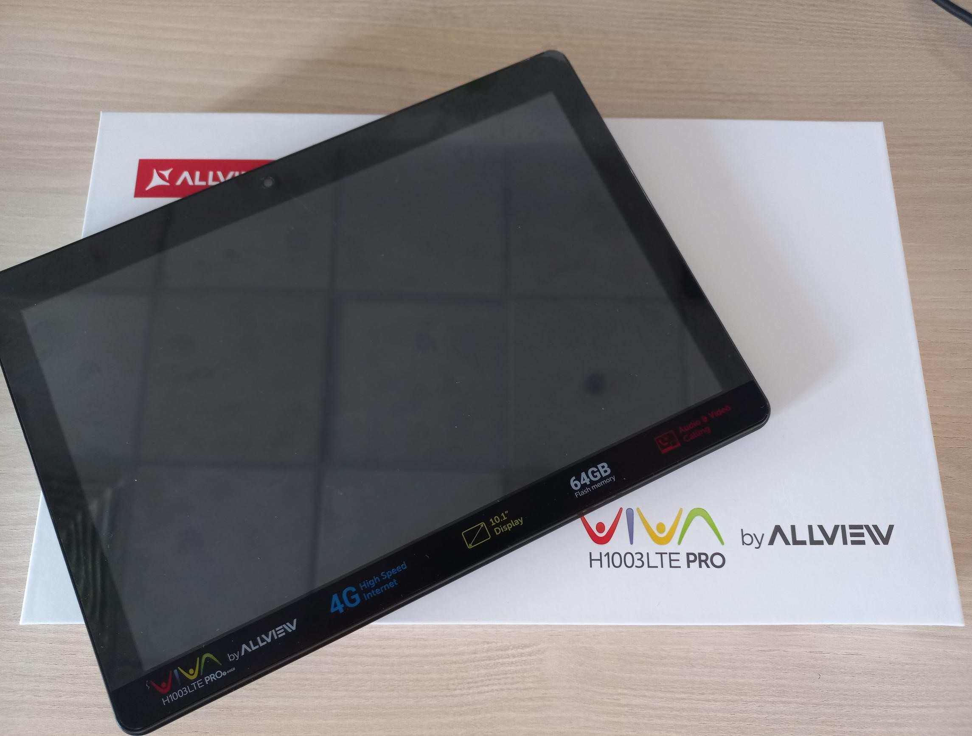
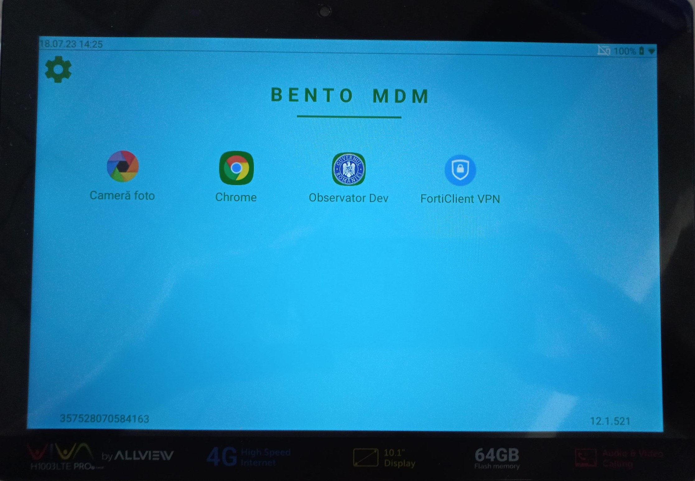
06. Utilizare tableta (1)
Pornirea tabletei

Slide 38
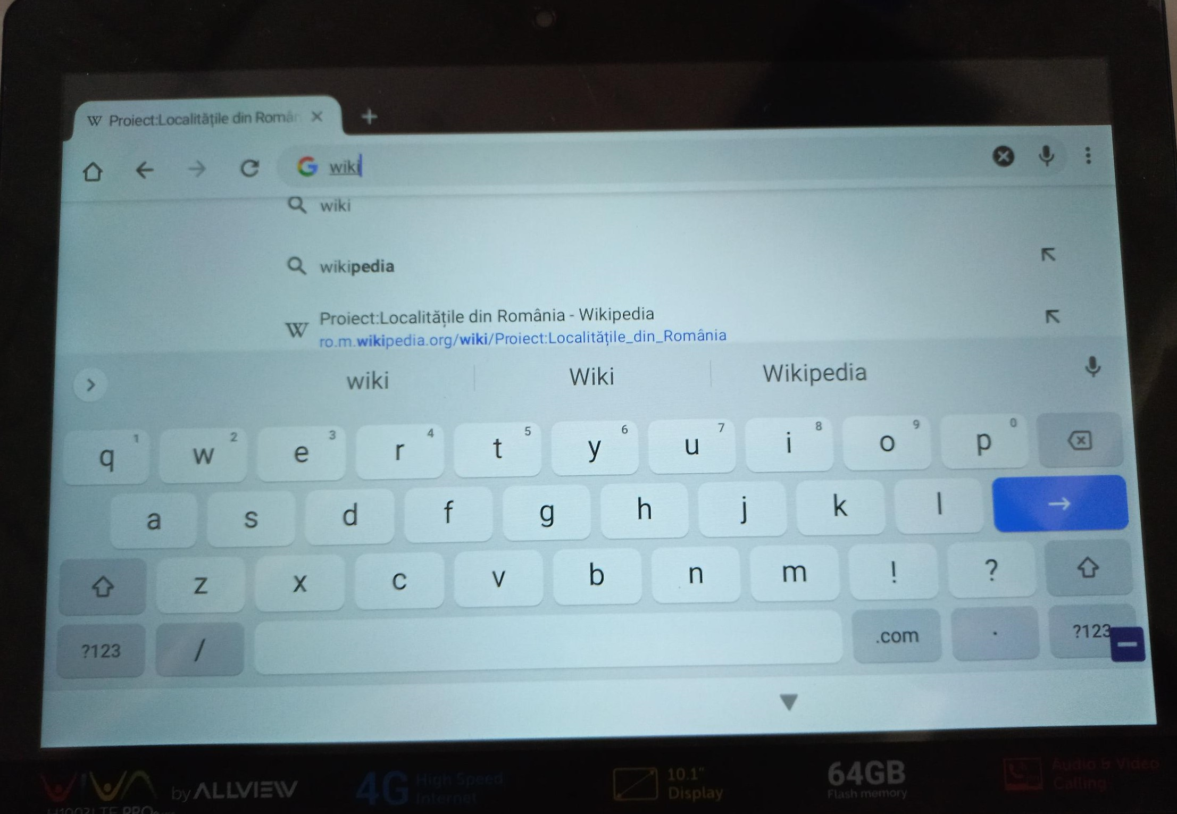
06. Utilizare tableta (2)
Căutare Google in Chrome

Slide 39
Prezentarea aplicatiei mobile Observatorul Copilului
07

Slide 40
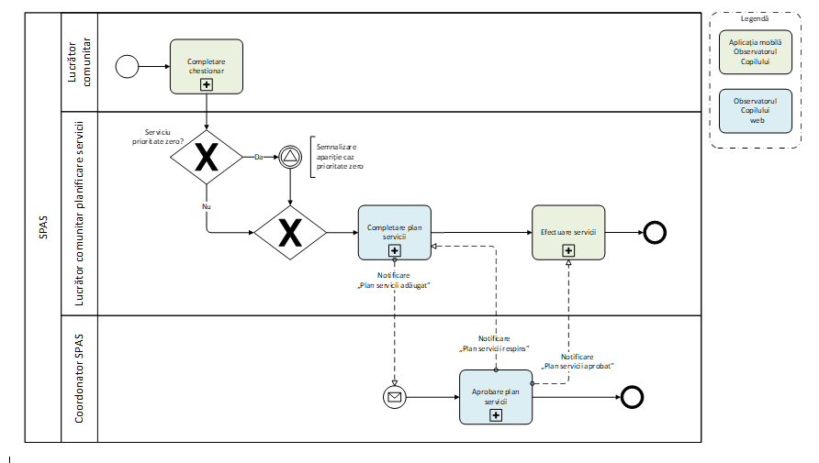
07. Aplicatia mobila (1) Activitati principale din aplicatia mobila si web
Cele patru activități principale din diagrama (Completare chestionar, Completare plan servicii, Aprobare plan servicii, Efectuare servicii) alaturata sunt exemplificate in slide-urile urmatoare.
Notes:
asistentul social/tehnicianul in asistență socială – utilizatorul la nivel local care furnizează pachetul minim de servicii, în cadrul activității de teren. În această categorie intră asistenții sociali, asistenții medicali comunitari, mediatorul sanitar și mediatorul școlar (acolo unde este cazul). Acest tip de utilizator desfășoară activități, precum:
identifică gospodăriile și adresele corespondente ale acestora pe care ulterior le vor înregistra în Aurora;
înregistrează datele colectate în aplicația Aurora în vederea realizării diagnosticului vulnerabilităților. Datele sunt colectate prin metoda interviurilor față în față;
pentru feedback și/sau comunicarea situațiilor întâlnite pe teren, lucrătorii comunitari au la îndemână atât butonul de feedback din aplicația AURORA, dar pot utiliza și comunicarea directă cu coordonatorul județean, prin e-mail sau telefon.
Lucrător comunitar marcare servicii – utilizator la nivel local care marchează serviciile efectuate și vizualizează datele la nivel local, atât în aplicația web, cât și în cea mobilă.
Coordonator – utilizator la nivel județean. Acest utilizator are drept de vizualizare date la nivel județean atât în aplicația mobilă, cât și în cea web, poate accepta sau respinge solicitările de schimbare, poate exporta Macheta Standard a Ministerului Sănătății, precum și vizualizarea și aprobarea utilizatorilor. Datele și agregarea lor sunt disponibile utilizatorilor pe diferite niveluri ierarhice, de exemplu un coordonator din județul A nu are acces la datele din județul B.

Slide 41
07. Aplicatia mobila (2)
Responsabilitatile profesioniștilor de la nivel local
Responsabilitatile profesioniștilor de la nivel local
Identificarea copiilor vulnerabili din comunitate (diagnosticare)
Generarea pachetului minim de servicii pentru copiii vulnerabili identificați
Managementul serviciilor necesare pentru copii vulnerabili
Observatorul Copilului vă ajuta să:
Identificati si monitorizati usor situația copiilor vulnerabili din comunitate – organizați pe gospodării și a modului de respectare a drepturilor acestora
Gestionati usor efectuarea serviciilor pentru copiii vulnerabili din comunitate
Evaluati situațiile care impun acordarea de servicii și/sau prestații sociale
Realizati si gestionati Planul de servicii (sociale, medicale, educative) și beneficii sociale acordate familiilor care au copii in situatii vulnerabile
Notes:
aplicatia Observatorul Copilului vine in ajutorul lucratorilor comunitari pentru a le facilita munca in administrarea copiilor vulnerabili si a serviciilor oferite (si aici vedem pe slide)
Sistemul va ajuta in administrarea cazurilor identificate de copii cu vulnerabilitati

Slide 42
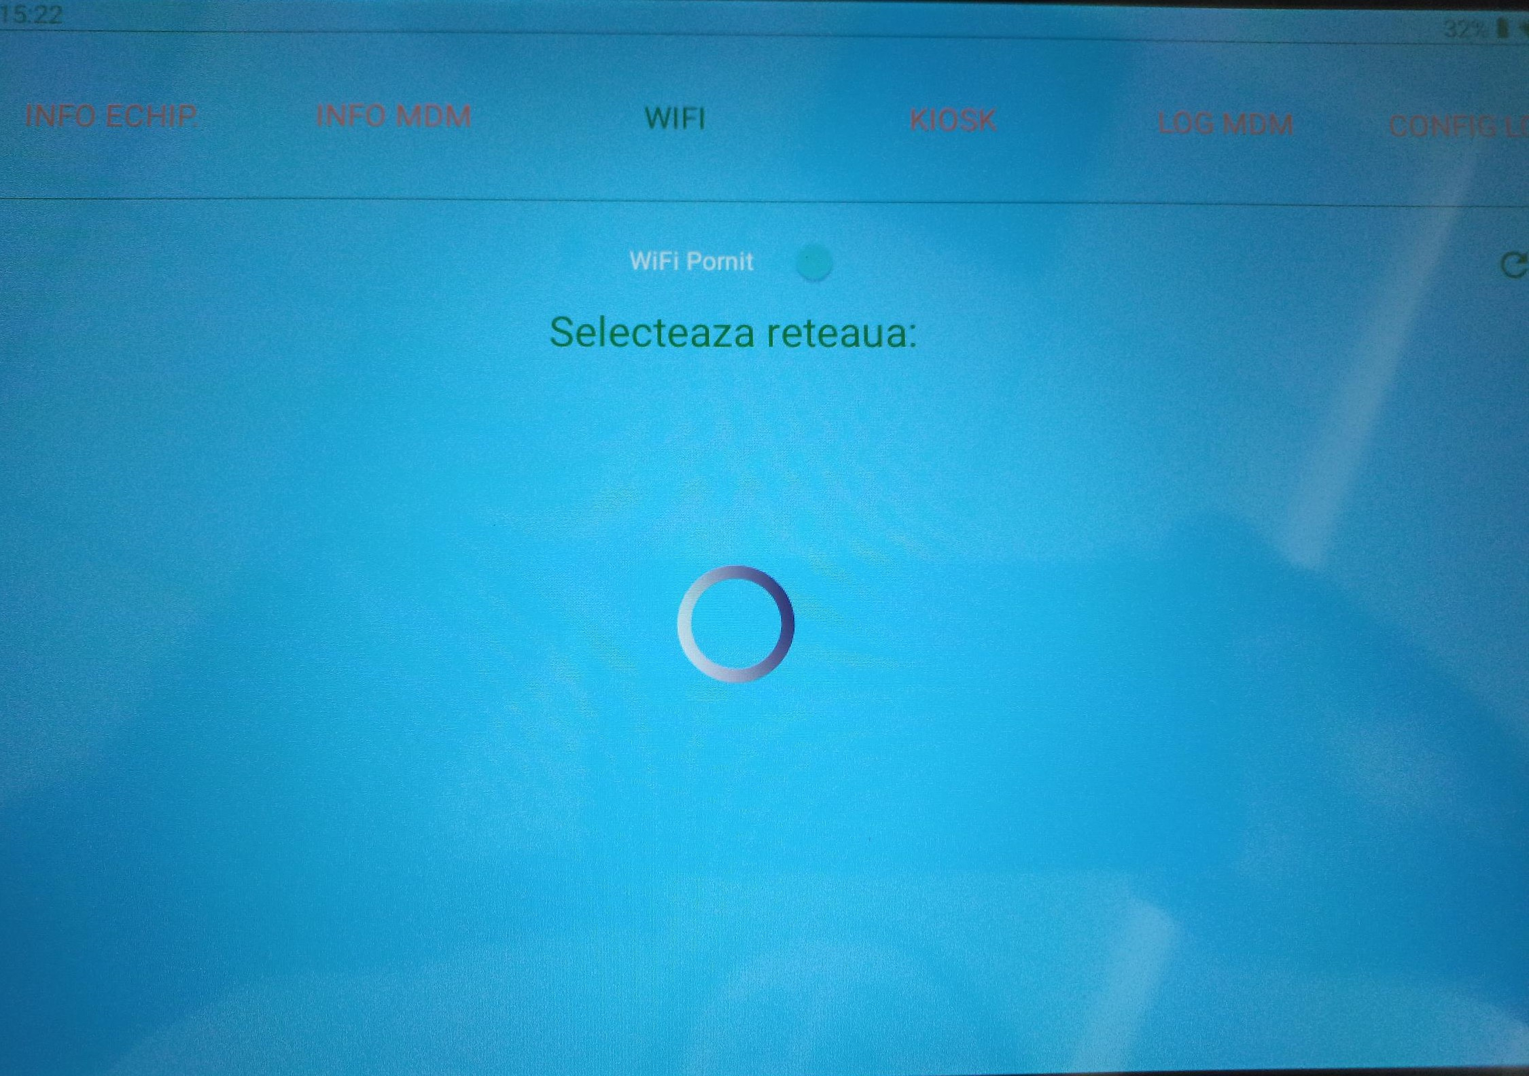
07. Aplicatia mobila (3) Utilizare
Răspunde nevoilor asistenților sociali/tehnicienilor în asistență socială în activitatea de prevenire
Pașii aplicației
Conectare la retea WI-FI
Conectare la clientul VPN * (folosita temporar pentru instruire)
Creare cont in aplicatie
Accesare aplicatie si Log in
Adăugare gospodărie – GPS
Diagnosticare: tipuri de întrebări
Finalizarea diagnosticării și vizualizare rezultat
Serviciile care trebuie efectuate

Slide 43
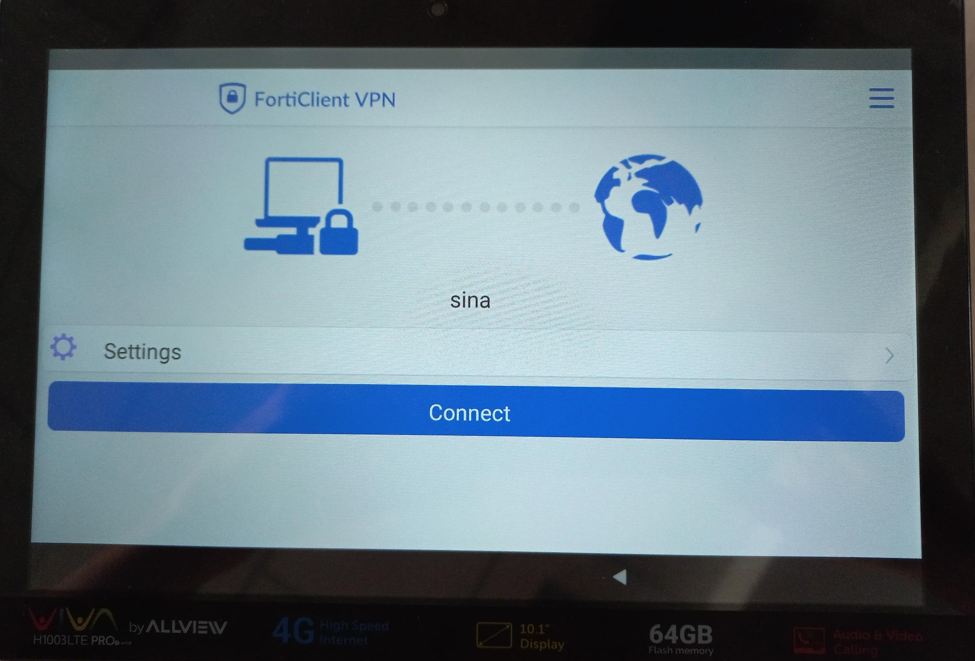
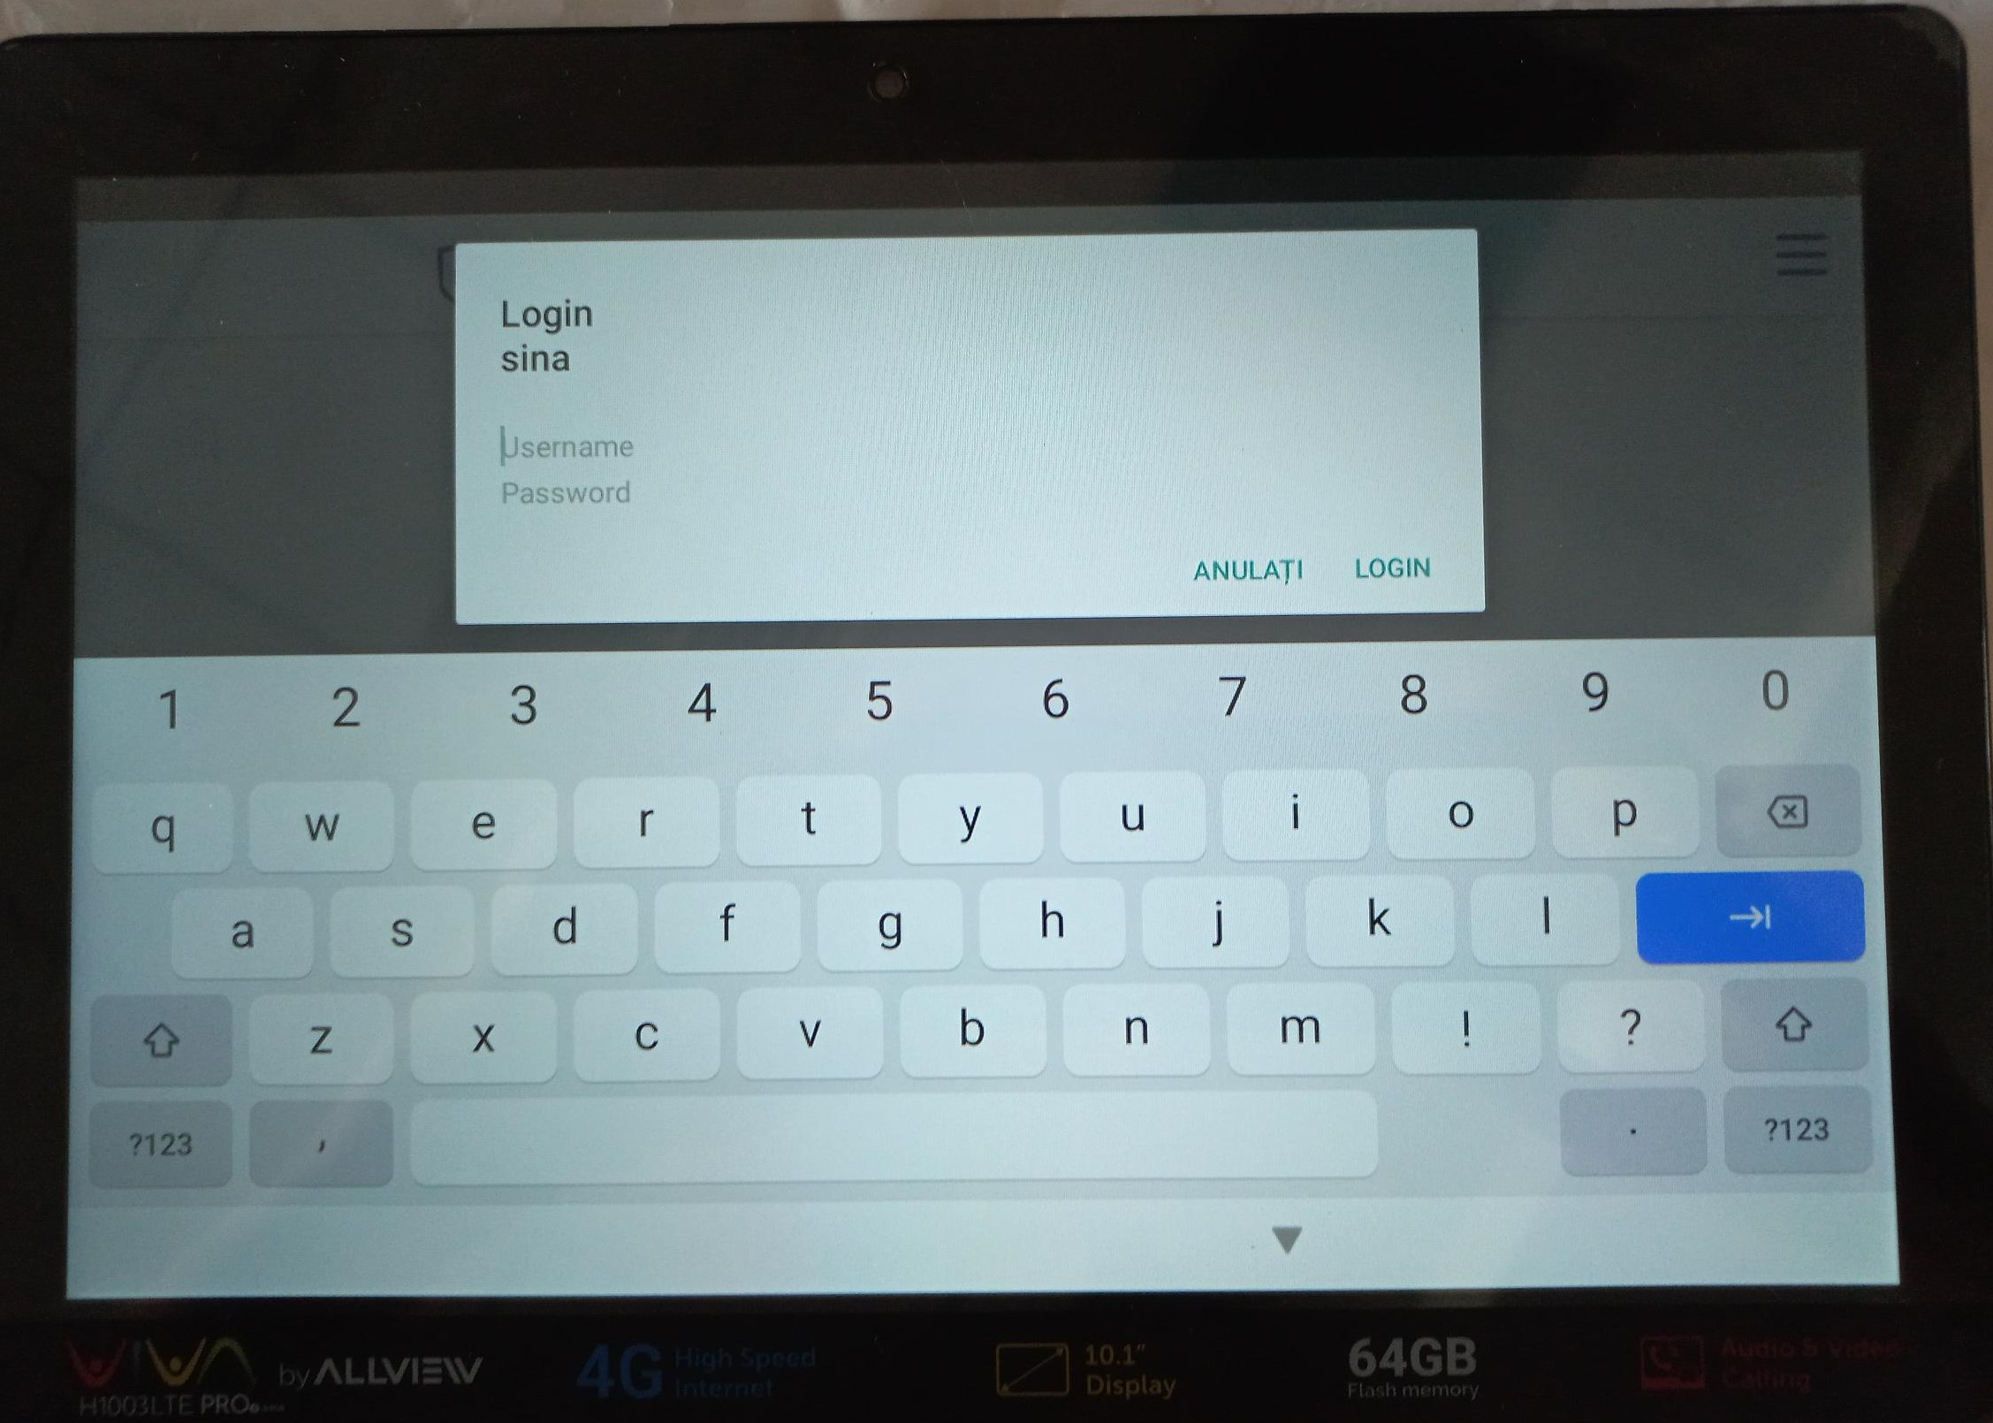
07. Aplicatia mobila (4) Conectarea cu clientul VPN (FortiClient VPN)
Connect
Dupa conectare, se apasa butonul ‘-’ din lateral dreapta jos
Pentru a va conecta la VPN, fiecare utilizator va folosi:
username-ul test.ongJJ
si parola Password1!
Notes:
Cateva cuvinte despre datele de conectare , modul de lansare al aplicatiei FortiClient
New VPN: SINA
SSL
Server: 86.105.219.193

Slide 44
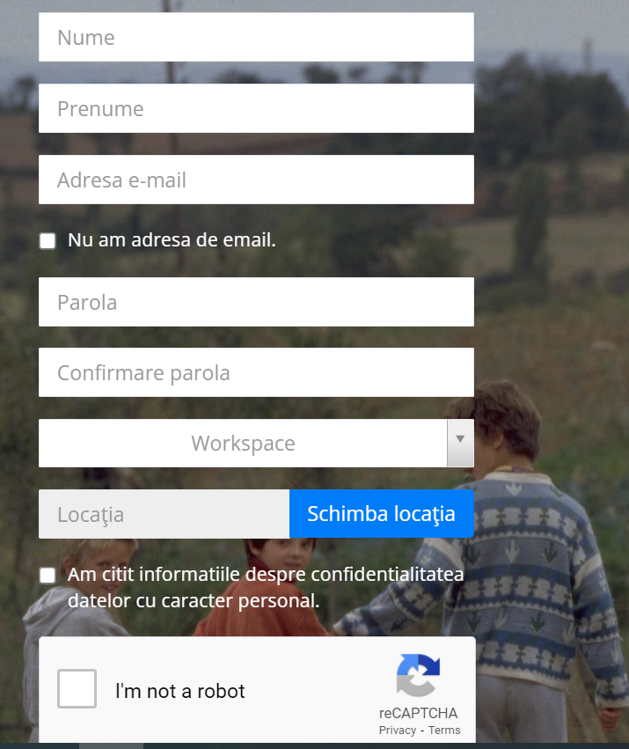
07. Aplicatia mobila (5)
Creare Cont utilizator
Deschideți Google Chrome
Scrieți adresa https://test-aurora-web.sina.local/#/new
Completați formularul
- workspace “Observatorul copilului”
- apasa butonul ‘Schimba locatia -> Alege judetul si localitatea (UAT)
Conturile create sunt inactive.
Activarea acestora se va face de catre un administrator de aplicatie in baza procedurii de managent al conturilor.
Atenție!
Parola trebuie să aibă minim 8 caractere, cu minim 2 cifre, 2 litere mari, 2 litere mici si 2 caractere speciale ☺
Notes:
Utilizatorul sa verifice inca o data ca a introdus adresa corecta de email inainte de a crea contul

Slide 45
07. Aplicatia mobila (6)
Access in aplicatia mobile - Login
Se acceseaza aplicatia ‘Observator Dev’ din meniul principal.
Logarea se face folosind numele de utilizator (user) și parola care vor fi primite.
Contul de utilizator și parola sunt personalizate.
In cazul în care uitați user-ul și/sau parola, contactați coordonatorul sau echipa tehnică.
Atenție la literele mari și mici când introduceți parola, aplicația ține cont de ele.
O sesiune dureaza 8h.
Notes:
Primul pas pentru utilizarea aplicației îl reprezintă înregistrarea lucrătorului comunitar pe tabletă. Logarea se face folosind numele de utilizator (user) și parola care vor fi primite. Numele de utilizator și parola sunt personalizate
Sesiunea dureaza 8h pe tableta. Aplicația se va de-loga zilnic. Pentru desfășurarea activității trebuie să introduceți în fiecare zi utilizatorul și parola

Slide 46
07. Aplicatia mobila (7)
Sectiuni
Tip serviciu:
Evaluare nevoi
Consiliere
Acompaniere si sprijin
Informare si orientare
Monitorizare si evaluare
Referire
Serviciu proritate zero
Gospodarii – chestionarul are sectiunile:
Beneficii sociale la nivel de gospodărie
Venituri și cheltuieli
Remitențe
Condițiile de locuire
Practicile parentale
Date despre gospodărie. Evaluare făcută de lucrătorul social.
Notes:
Ecranul este impartit in :
Servicii –
Gospodarii- aici putem vedea toate gospodariile adaugate
Status sincronizare – in aceasta sectiune putem sincroniza pe aceeasi gospodarie 2 chestionare
Activitati prioritare - ne ajuta sa vedem care servicii trebuie tratate prioritar : ex: Prioritate Zero, Reevaluari, etc

Slide 47
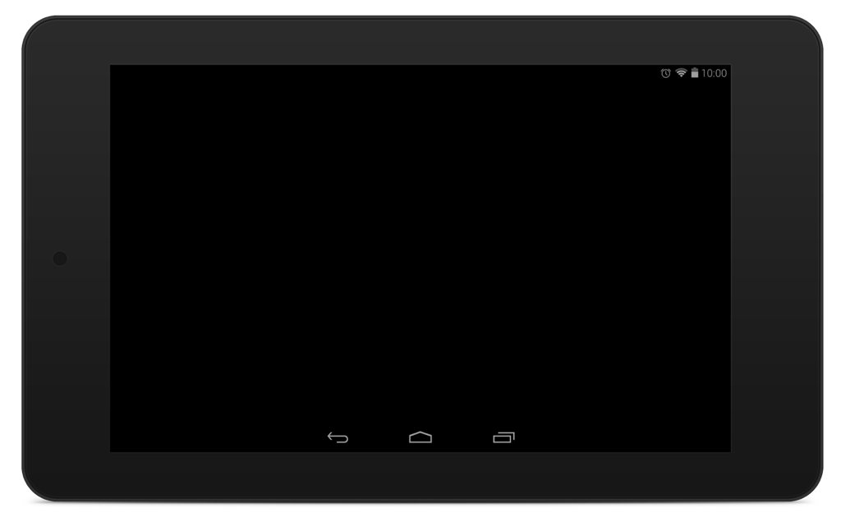
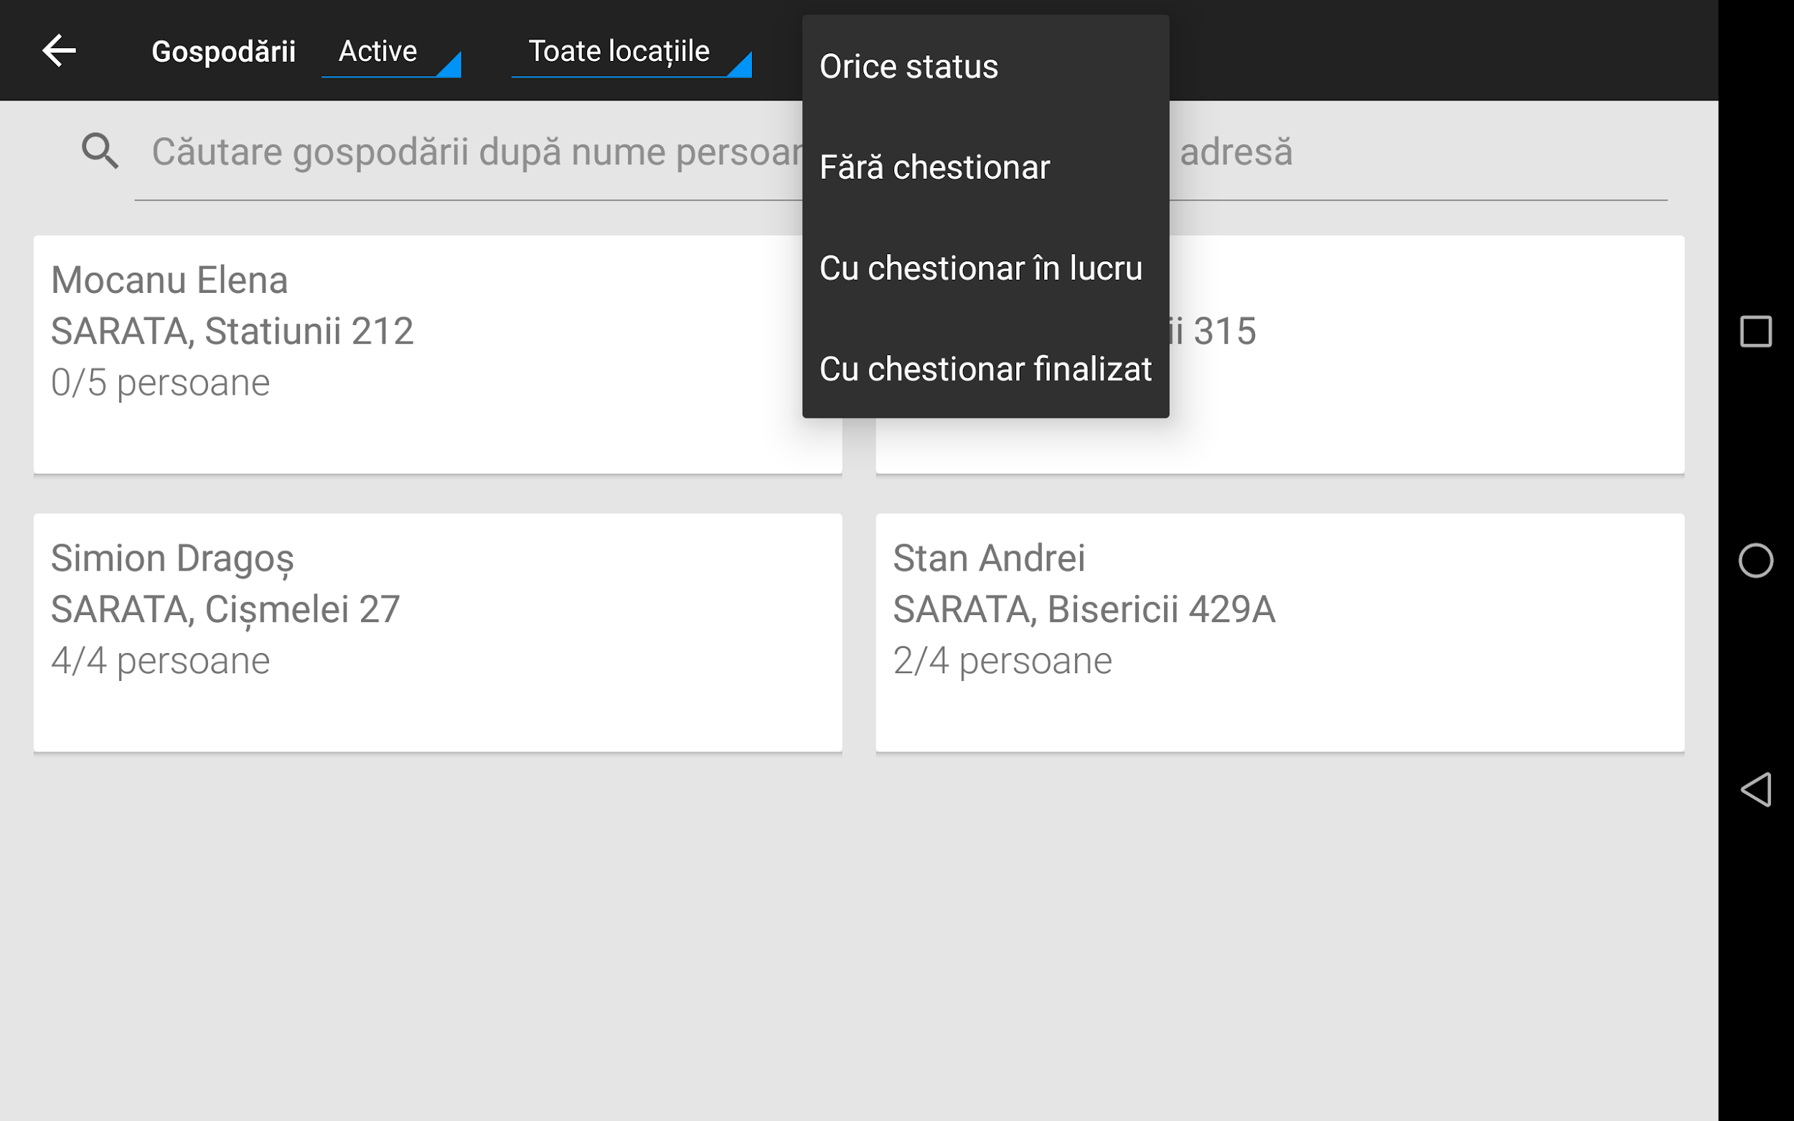
07. Aplicatia mobila (8)
Introducere/Cautare Gospodarii - exemplu
Înainte de adăugarea unei gospodării noi este obligatoriu să se verifice dacă gospodăria respectivă nu a fost deja introdusă
Notes:
Înainte de adăugarea unei gospodării noi este obligatoriu să se verifice dacă gospodăria respectivă nu a fost deja introdusă. Doar în cazul în care gospodăria nu a fost creată anterior se va adăuga ca gospodărie nouă în aplicație.

Slide 48
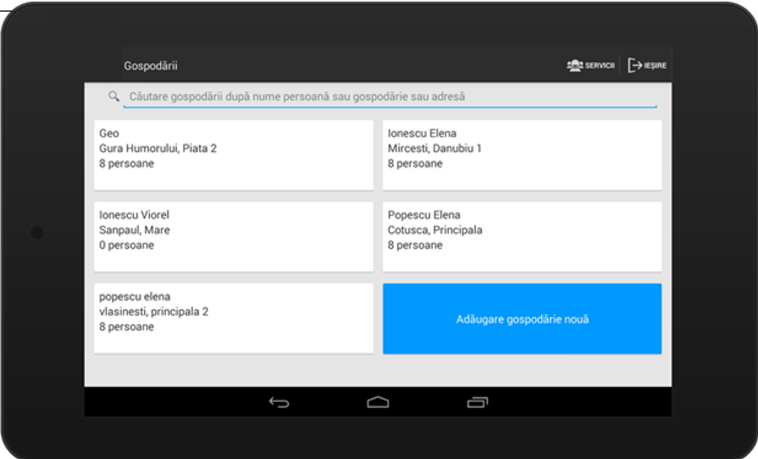
07. Aplicatia mobila (9)
Adaugare gospodarie
Adaugam o gospodarie, doar daca nu exista deja.
Gospodariile sunt sortate dupa distanta la care se afla fata de asistentul social/tehnicianul in asistență socială.
Poziția GPS a gospodăriei este înregistrată automat.
Notes:
mai intai trebuie cautata gospodaria pe care vrem sa o introducem pentru a vedea daca exista deja, daca nu -> apare butonul de adaugare gospodarie la final (scroll down!)
gospodariile sunt sortate dupa distanta la care se afla fata de mine - asistentul social/tehnicianul in asistență socială (daca gospodaria cautata este la o distanta f mica este f probabil sa fie aceea ). Poziția GPS a gospodăriei este înregistrată automat.

Slide 49
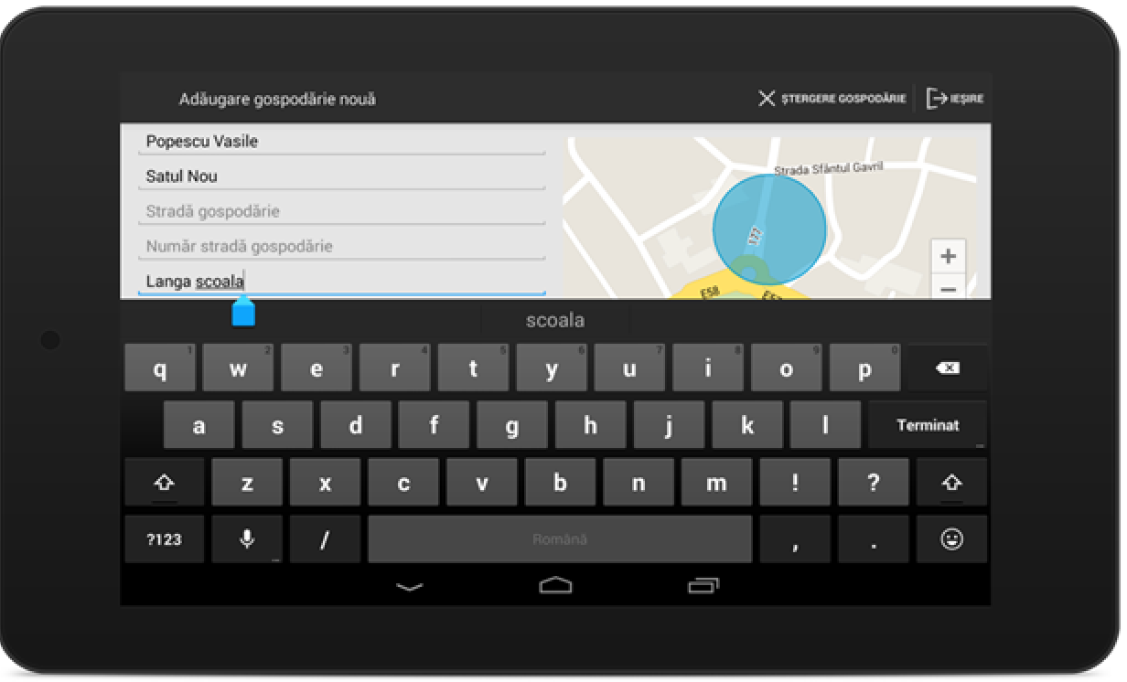
07. Aplicatia mobila (10)
Adaugare gospodarie - continuare
Este recomandat să fie completate cât mai multe informații despre gospodărie pentru a fi ușor de reperat în viitor.
De asemenea, orice mențiuni suplimentare vor ajuta la o mai rapidă localizare a gospodăriei.
Notes:
daca gospodaria nu are strada, numar e important sa lasam un comentariu cu detalii.
recomandarea este să completeze cât mai multe informații despre gospodărie pentru a fi ușor de reperat în viitor. De asemenea, orice mențiuni suplimentare vor ajuta la o mai rapidă localizare a gospodăriei.

Slide 50
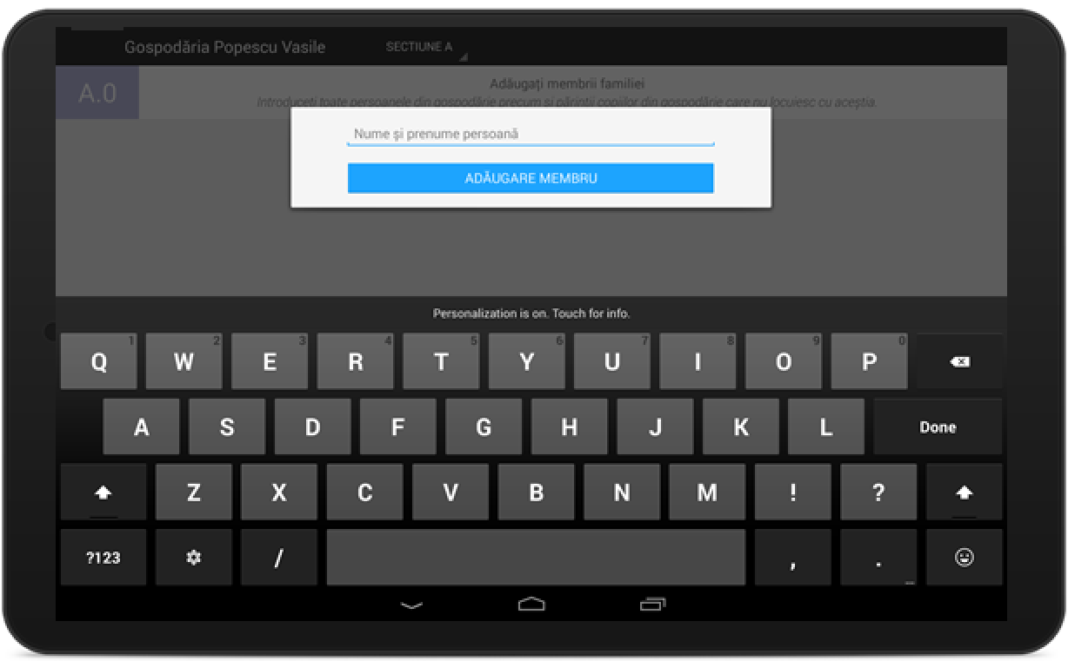
07. Aplicatia mobila (11)
Membrii gospodariei (1)
Notes:
Se incepe cu introducerea capului gospodariei
se va completa numele complet (nume, prenume). Pentru a înregistra un membru al gospodăriei se va apăsa butonul Adăugare membru.

Slide 51
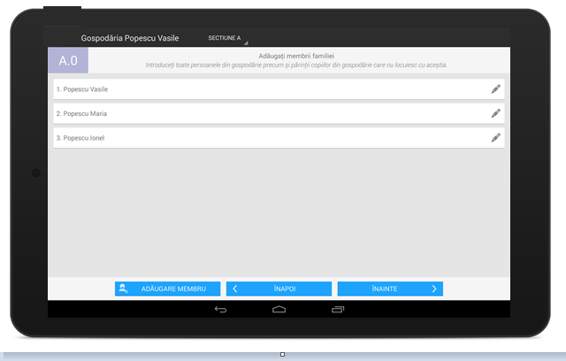
07. Aplicatia mobila (12)
Membrii Gospodariei (2)
Notes:
Se vor adauga toti membrii (chiar daca nu sunt acum prezenti)
Înainte de a merge mai departe cu completarea datelor referitoare la membrii gospodăriei, mai verificați încă o dată dacă ați introdus toate persoanele din gospodărie. Pe durata diagnosticării gospodăriei (aplicării chestionarului) puteți reveni la această listă pentru a adăuga noi membri sau pentru a îi modifica pe cei deja introduși.

Slide 52
07. Aplicatia mobila (13)
Completarea chestionarului - sectiuni
Chestionarul are 8 Secțiuni:
A – Informații generale: Componența gospodăriei, Date despre copii și părinți, Surse de venit, Sănătate, nutriție și comportamente la risc, Educația copiilor
B – Date despre membrii gospodăriei cu vârsta până la 1 an, inclusiv: Sănătate, Nutriție
C – Date despre membrii gospodăriei cu vârsta între 1-5 ani: Sănătate, Nutriție
D – Date despre membrii gospodăriei cu vârsta între 6-17 ani (inclusiv adolescenți): Sănătate și nutriție, , timp liber și comportamente la risc
E – Datele despre femeile din gospodărie, care au avut vreodată un partener: Contracepție și nașteri, Copii separați de familie sau la risc, Munca în gospodărie și relații inter-familiale, Femeile gravide, Mame minore și femei care au născut în ultimele 12 luni
F – Copii separați de familie: Legătura gospodăriei cu copiii separați de familie,
G – Date despre gospodărie: Beneficii sociale la nivel de gospodărie, Venituri și cheltuieli, Remitențe, Condițiile de locuire, Practicile parentale
H – Date despre gospodărie. Evaluare făcută de lucrătorul social.
Notes:
aplicatia Observatoru Copilului e bazata pe un chestionar prin care facem Diagnosticarea gospodariei.
aceastea sunt grupata in 8 sectiuni:

Slide 53
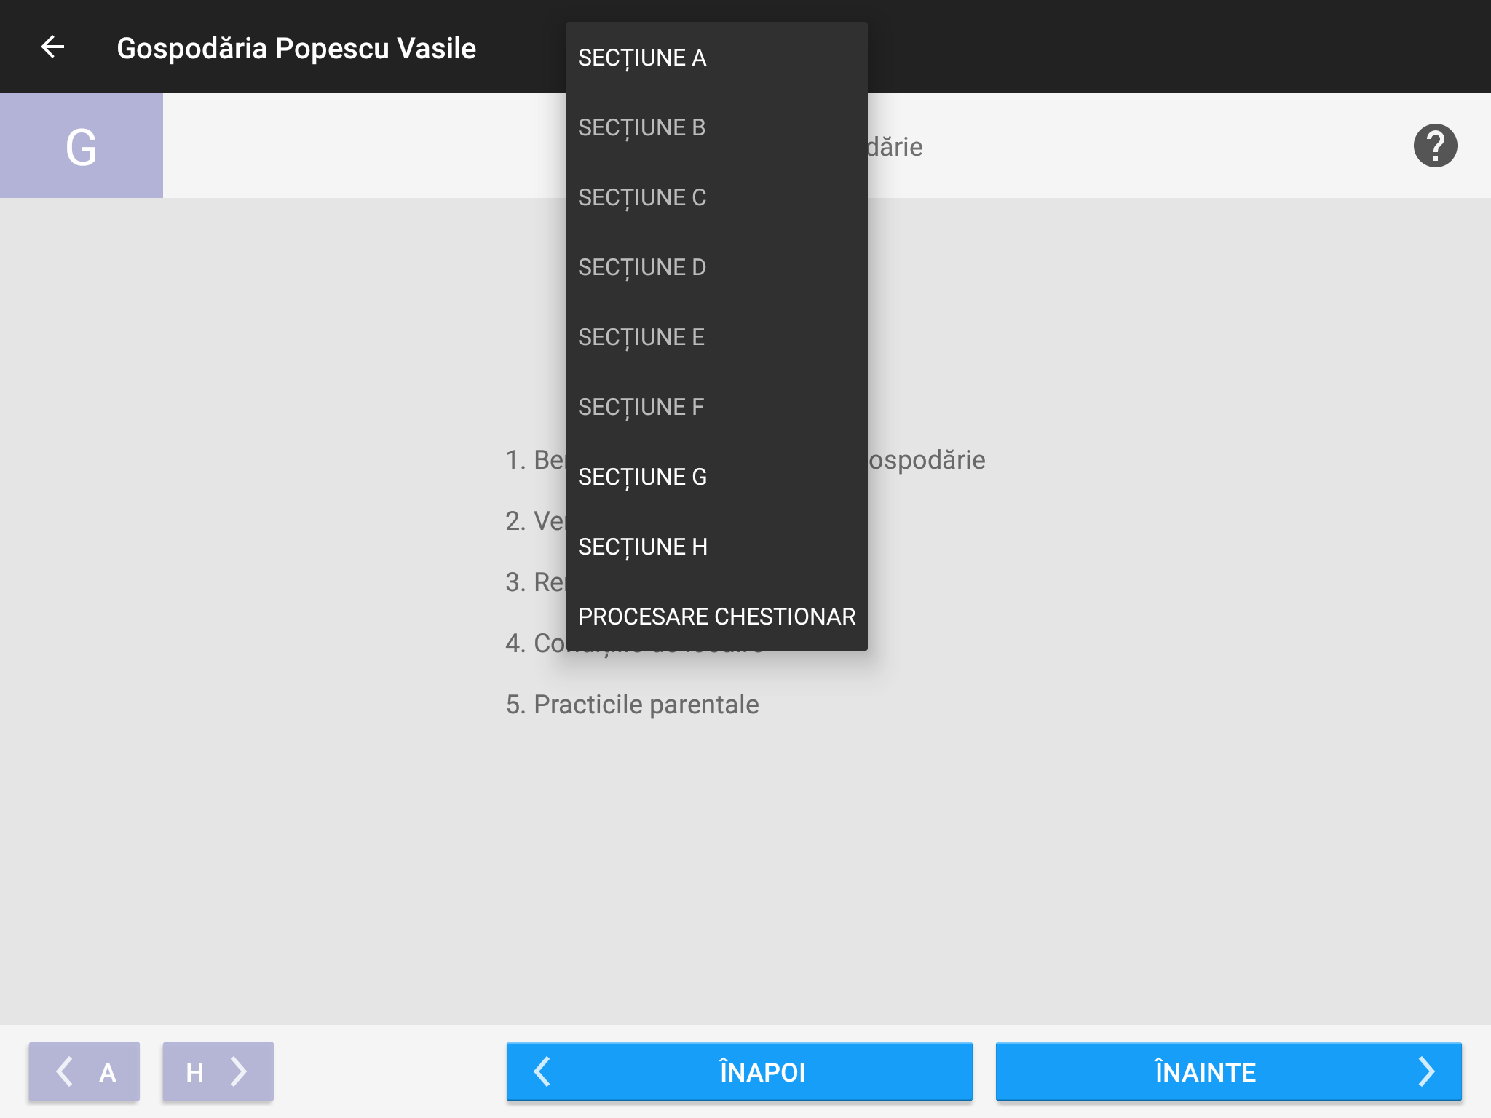
07. Aplicatia mobila (14)
Completarea chestionarului – exemplu sectiuni
Cele aprox .213 întrebări adresate membrilor gospodăriei sunt grupate in 8 secțiuni.
Pentru o utilizare cât mai eficientă a aplicației se poate naviga între secțiuni folosind meniul de secțiuni din partea de sus a ecranului.
Navigarea între secțiuni este posibilă după completarea informațiilor aferente fiecărei secțiuni.
Notes:
Cele aprox .213 întrebări adresate membrilor gospodăriei sunt grupate 7 secțiuni, după cum urmează:
SECȚIUNEA A: Informații generale (Componența gospodăriei, Date despre copii și părinți, Surse de venit, Sănătate, nutriție și comportamente la risc, Educația copiilor)
SECȚIUNEA B: Date despre membrii gospodăriei cu vârsta până la 1 an (Sănătate, Educație)
SECȚIUNEA C: Date despre membrii gospodăriei cu vârsta între 1-5 ani (Sănătate, Nutriție)
SECȚIUNEA D: Date despre membrii gospodăriei cu vârsta între 10-17 ani (Sănătate și nutriție, Educație sexuală, timp liber și comportamente la risc)
SECȚIUNEA E: Date despre femeile de 10 ani și peste din gospodărie, care au avut vreodată un partener (Contracepție și nașteri, Copii separați de familie sau la risc, Munca în gospodărie și relații inter-familiale, Femeile gravide, Mame minore și femei care au născut în ultimele 12 luni)
SECȚIUNEA F: Date despre gospodărie (Beneficii sociale la nivel de gospodărie, Venituri și cheltuieli, Remitențe, Condițiile de locuire, Practicile parentale).
SECȚIUNEA G: Date despre gospodărie. Evaluare făcută de lucrătorul social
Pentru o utilizare cât mai eficientă a aplicației se poate naviga între secțiuni folosind meniul se secțiuni din partea de sus a ecranului. Navigarea între secțiuni este posibilă după completarea informațiilor aferente fiecărei secțiuni.

Slide 54
07. Aplicatia mobila (15) Completare chestionar – precizari generale
In chestionar sunt întrebări care se adresează fiecărui membru al gospodăriei în parte și întrebări pentru toată gospodăria
Secțiunile și întrebările sunt activate doar atunci când sunt aplicabile cel puțin unui membru din gospodărie
Există întrebări cu tipuri diferite de răspuns:
Două variante – da/nu sau masculin/feminin
Variante definite de răspuns – cu selectare din listă predefinită
Text
Persoană – cu selectare din listă predefinită
Numeric
Procent
Dată (zi calendaristică, lună, an)
- După parcurgerea tuturor întrebărilor, în situația în care nu au fost introduse toate răspunsurile, se va afișa un rezultat parțial al completării. Aplicația vă va indica unde trebuie să reveniți și să completați răspunsul pentru a putea încheia diagnosticarea.
Notes:
in chestionarul Observatorul Copilului sunt sute de intrebari (~330), dar in medie se aplica undeva la 70-100 intrebari pe gospodariile uzuale
chestionarul se adapteaza la gospodarie
Întrebările din aplicație sunt grupate pe secțiuni și subsecțiuni. Fiecare secțiune conține o descriere a modului în care vor fi abordate întrebările din ea. De asemenea, întrebările au recomandări și detalii specifice.

Slide 55
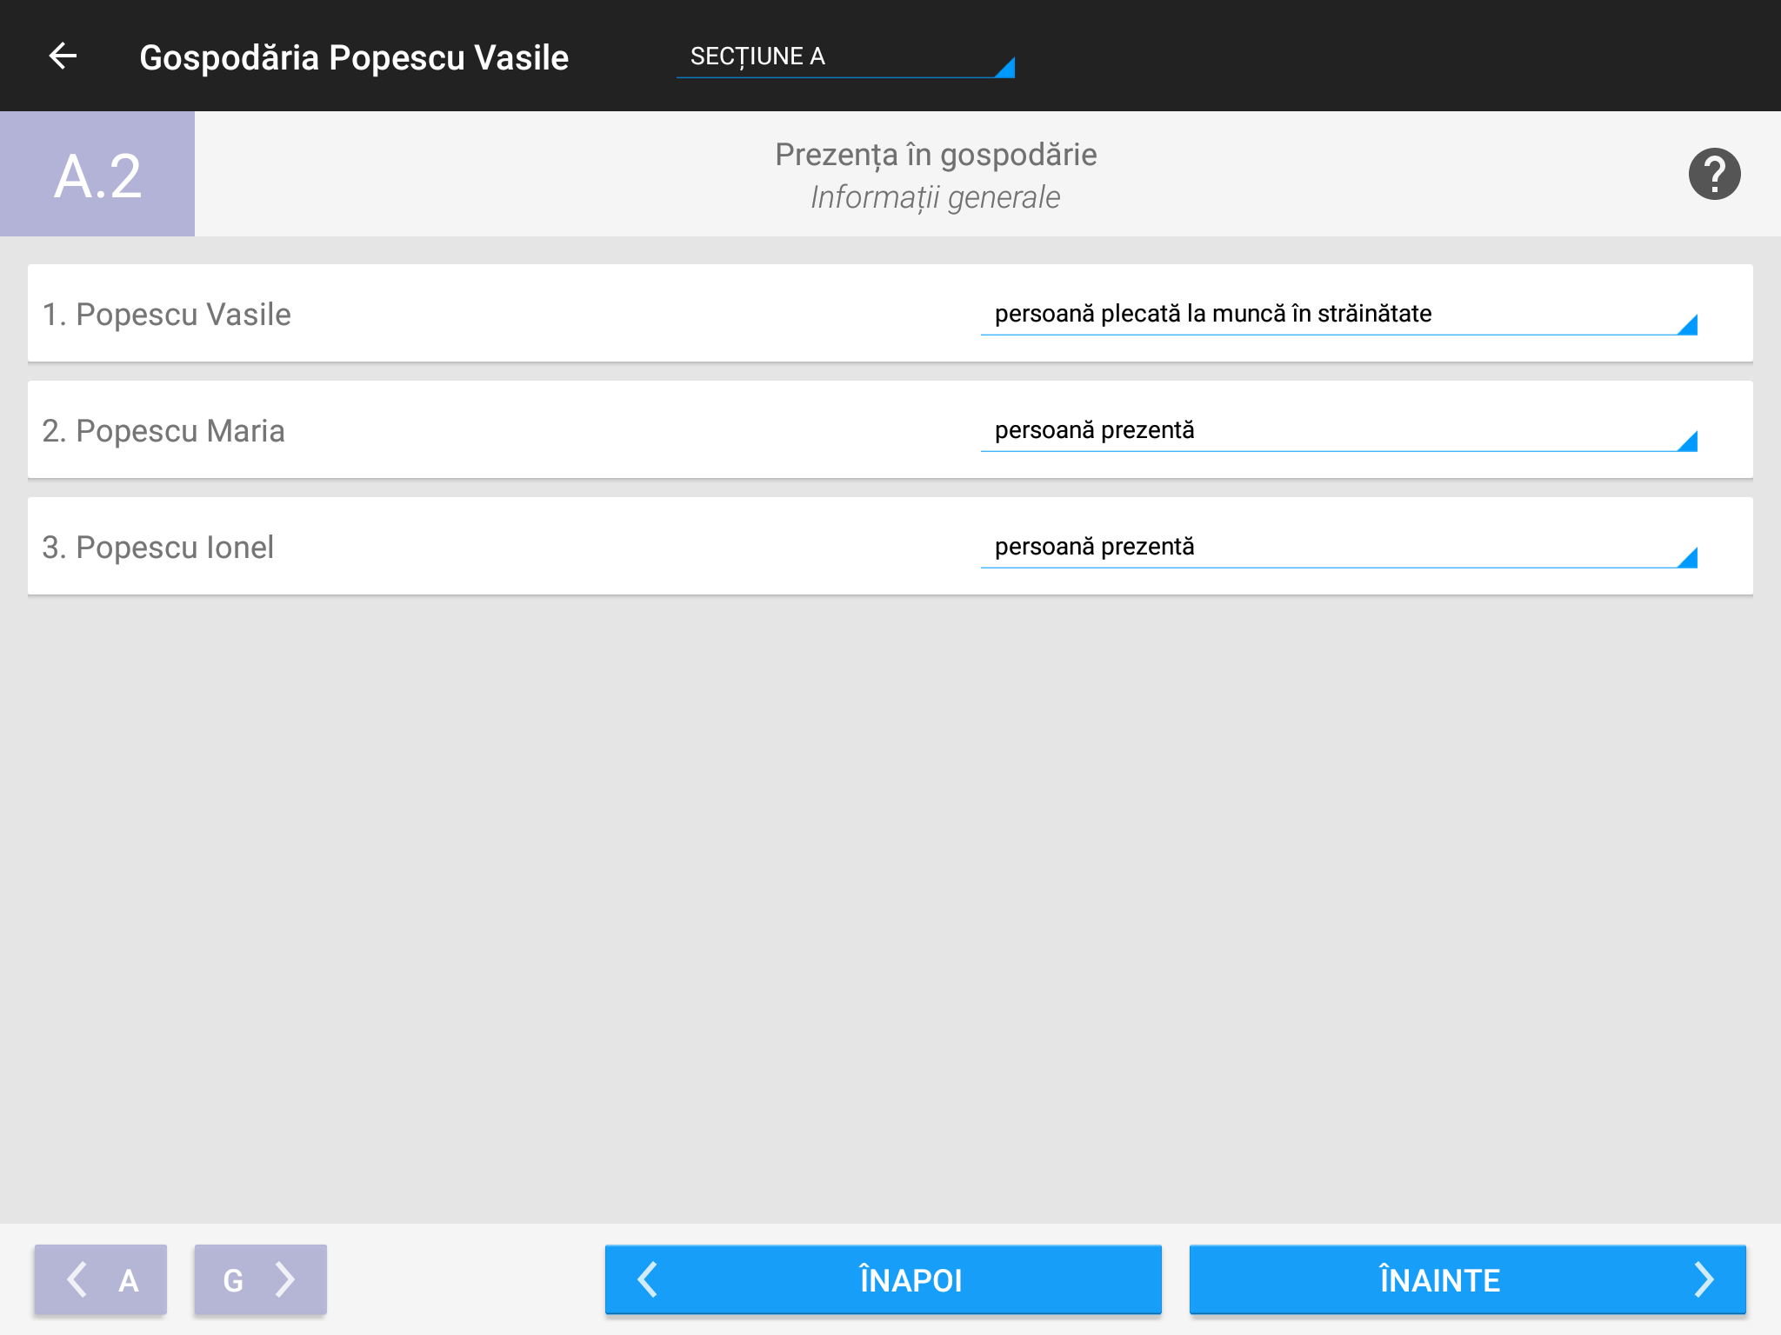
07. Aplicatia mobila (16)
Tipuri de intrebari: variante de raspuns - exemplu

Slide 56
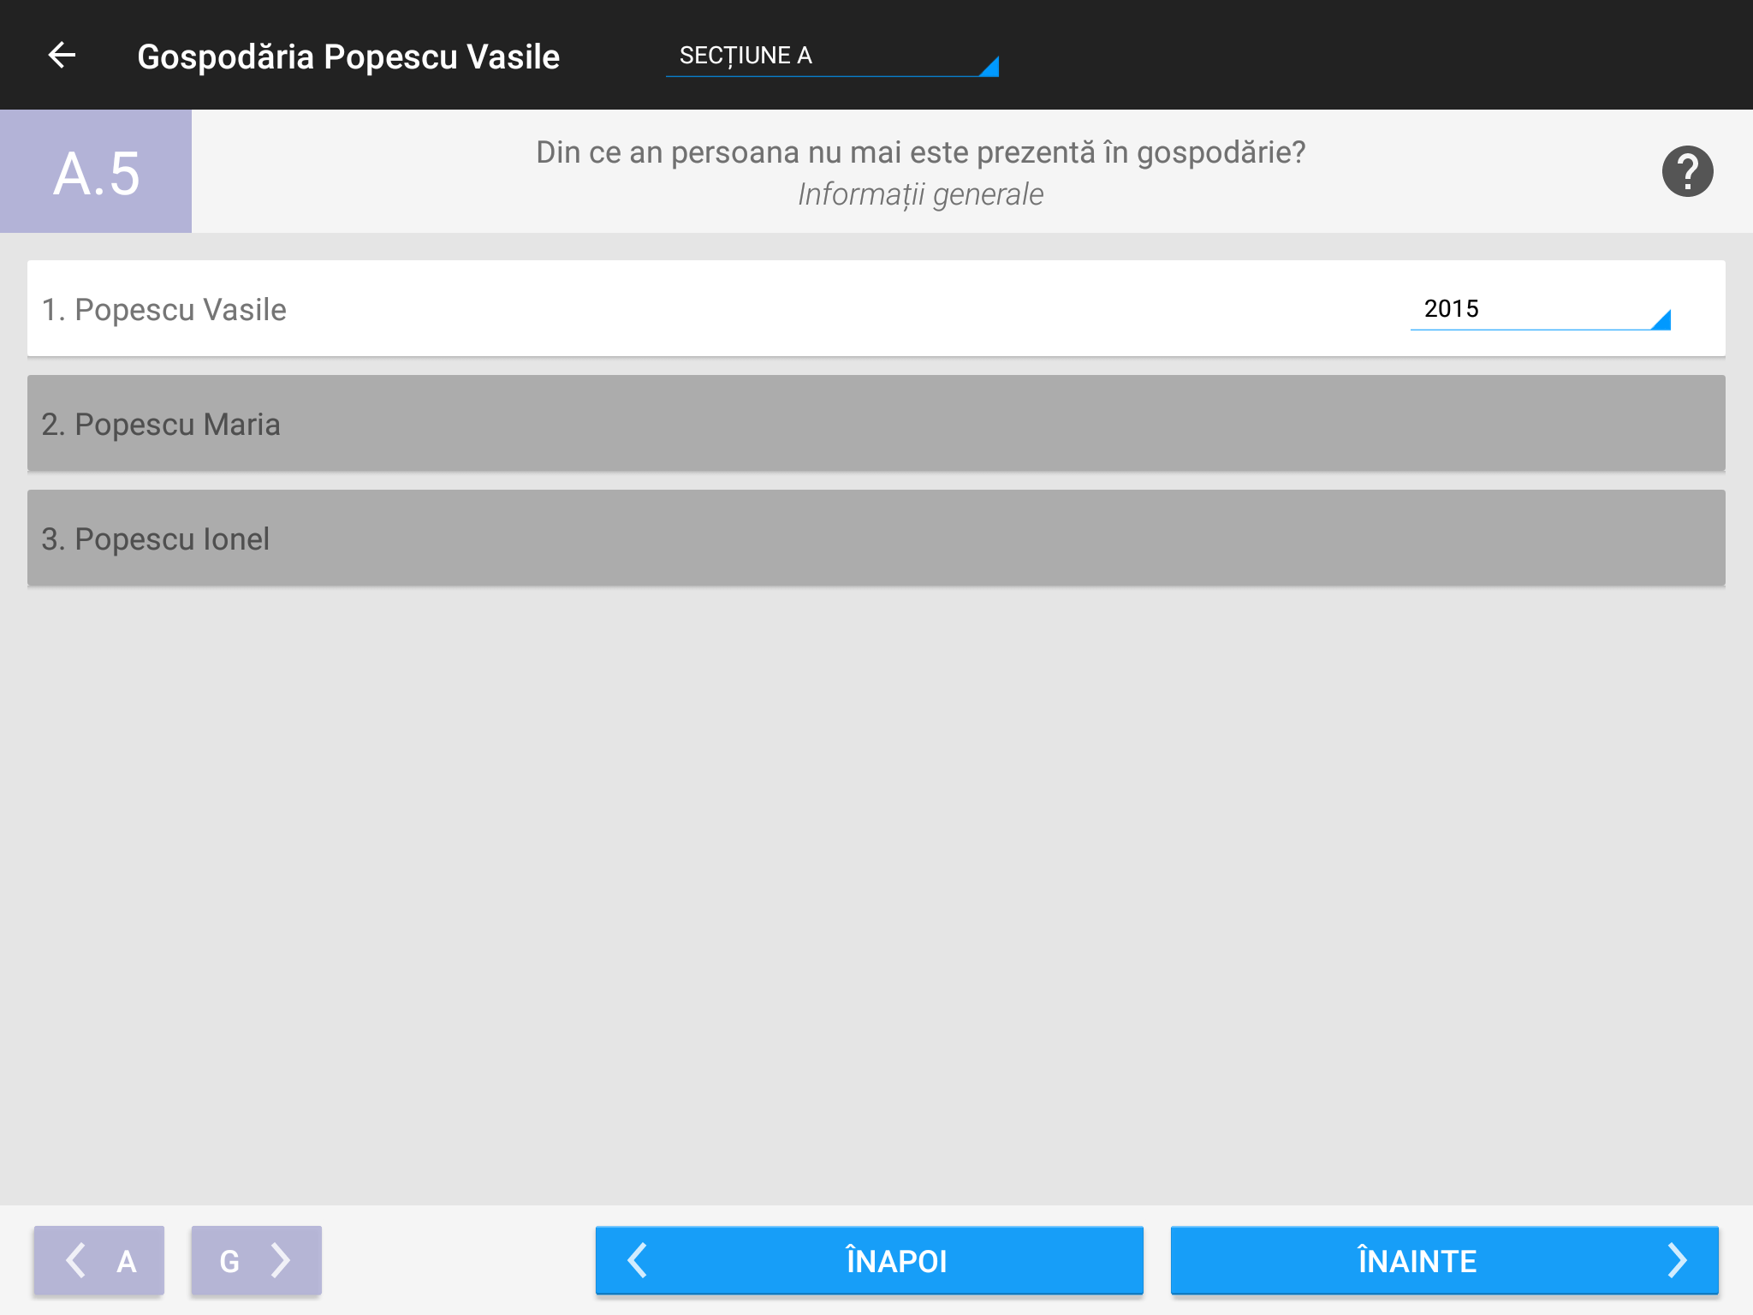
07. Aplicatia mobila (17)
Tipuri întrebări: întrebare pentru membri - exemplu
Sectiunea gri semnifica faptul ca Observatorul copilului stie ca intrebarea nu se aplica la acei membri si nu ne mai cere sa completam DACA anterior am completat ca tatal nu este prezent in gospodarie)
Notes:
Ati vazut ca aplicatia a sarit de la A2-> A5 ->aplicatis se asigura ca punem intrebarile relevante pentru gospodaria la care suntem.
de precizat ca sectiunea gri inseamna ca Observatorul copilului stie ca intrebarea nu se aplica la acei membri si nu ne mai cere sa completam (tatal care nu este prezent in gospodarie)
se pot intoarce la intrebarea anterioara daca au omis un raspuns (sageti inainte / inapoi)
daca in sala nu au trecut tatal ca fiind plecat la munca in strainatate acum trebuie corectat

Slide 57
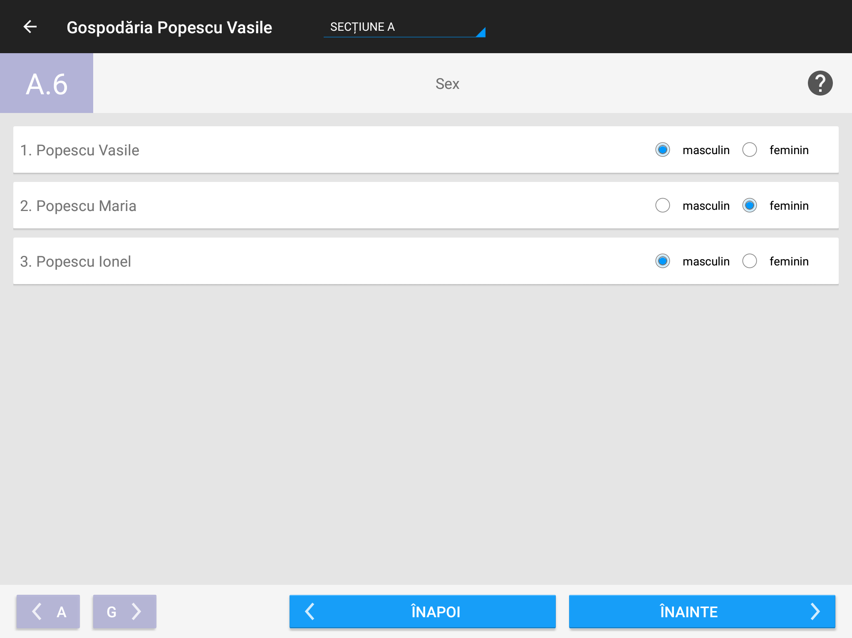
07. Aplicatia mobila (18)
Tipuri de întrebări: exemplu cu două variante

Slide 58
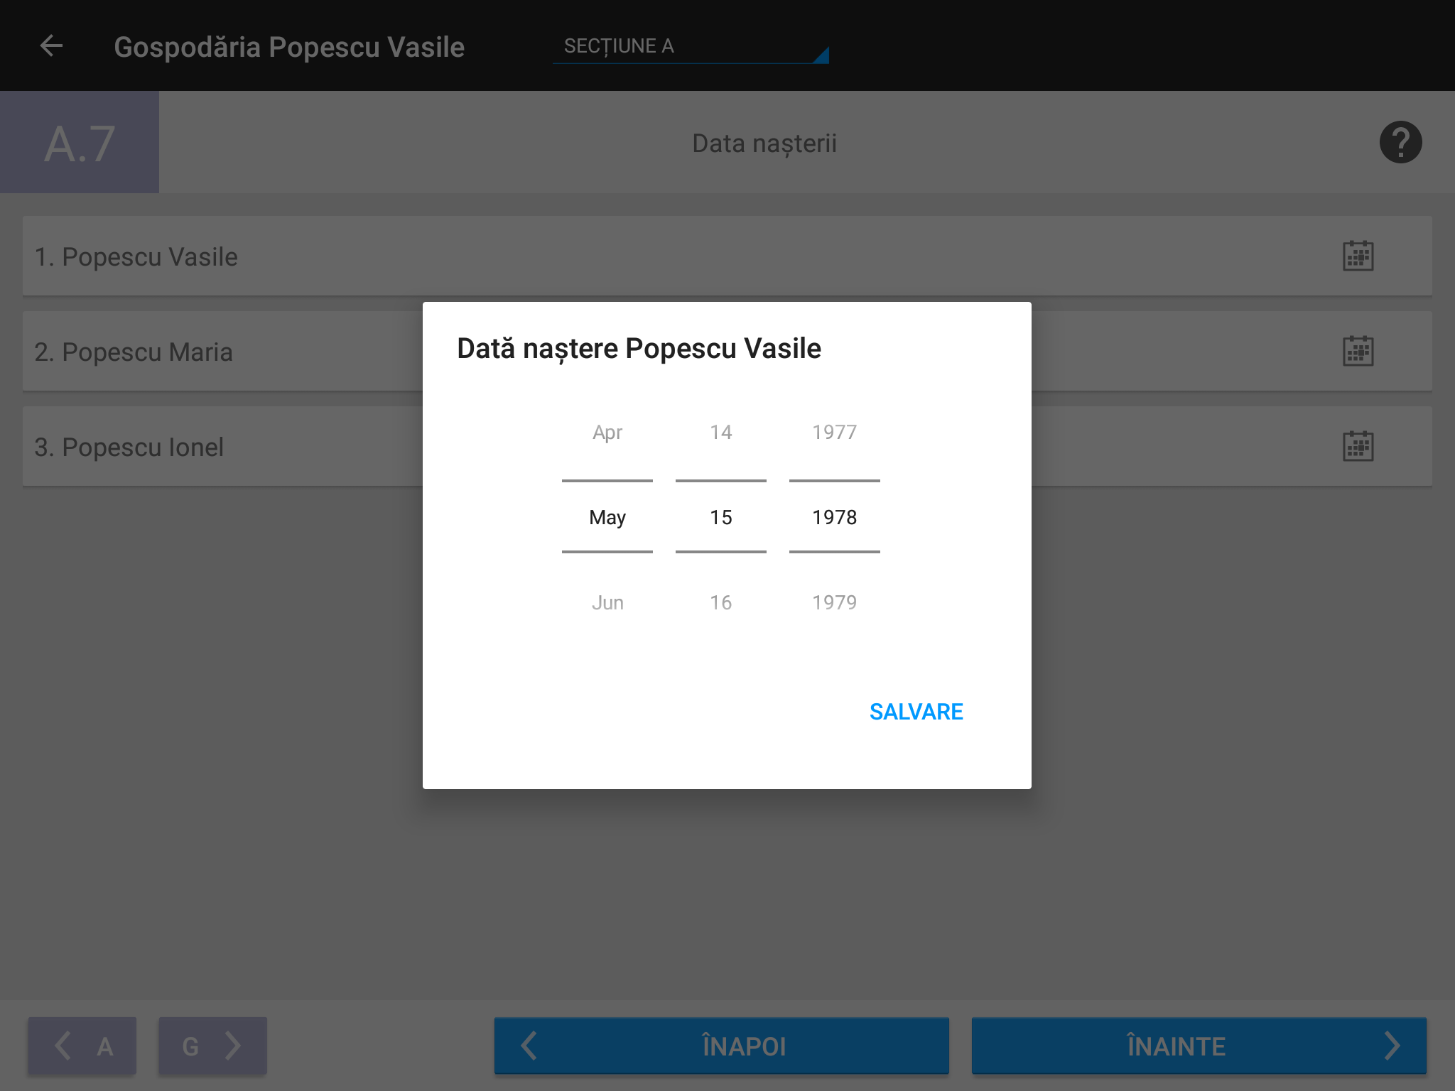
07. Aplicatia mobila (19)
Tipuri de întrebări: dată calendaristică - exemplu
Notes:
scroll in data sau click si apare tastatura sa putem introduce manual

Slide 59
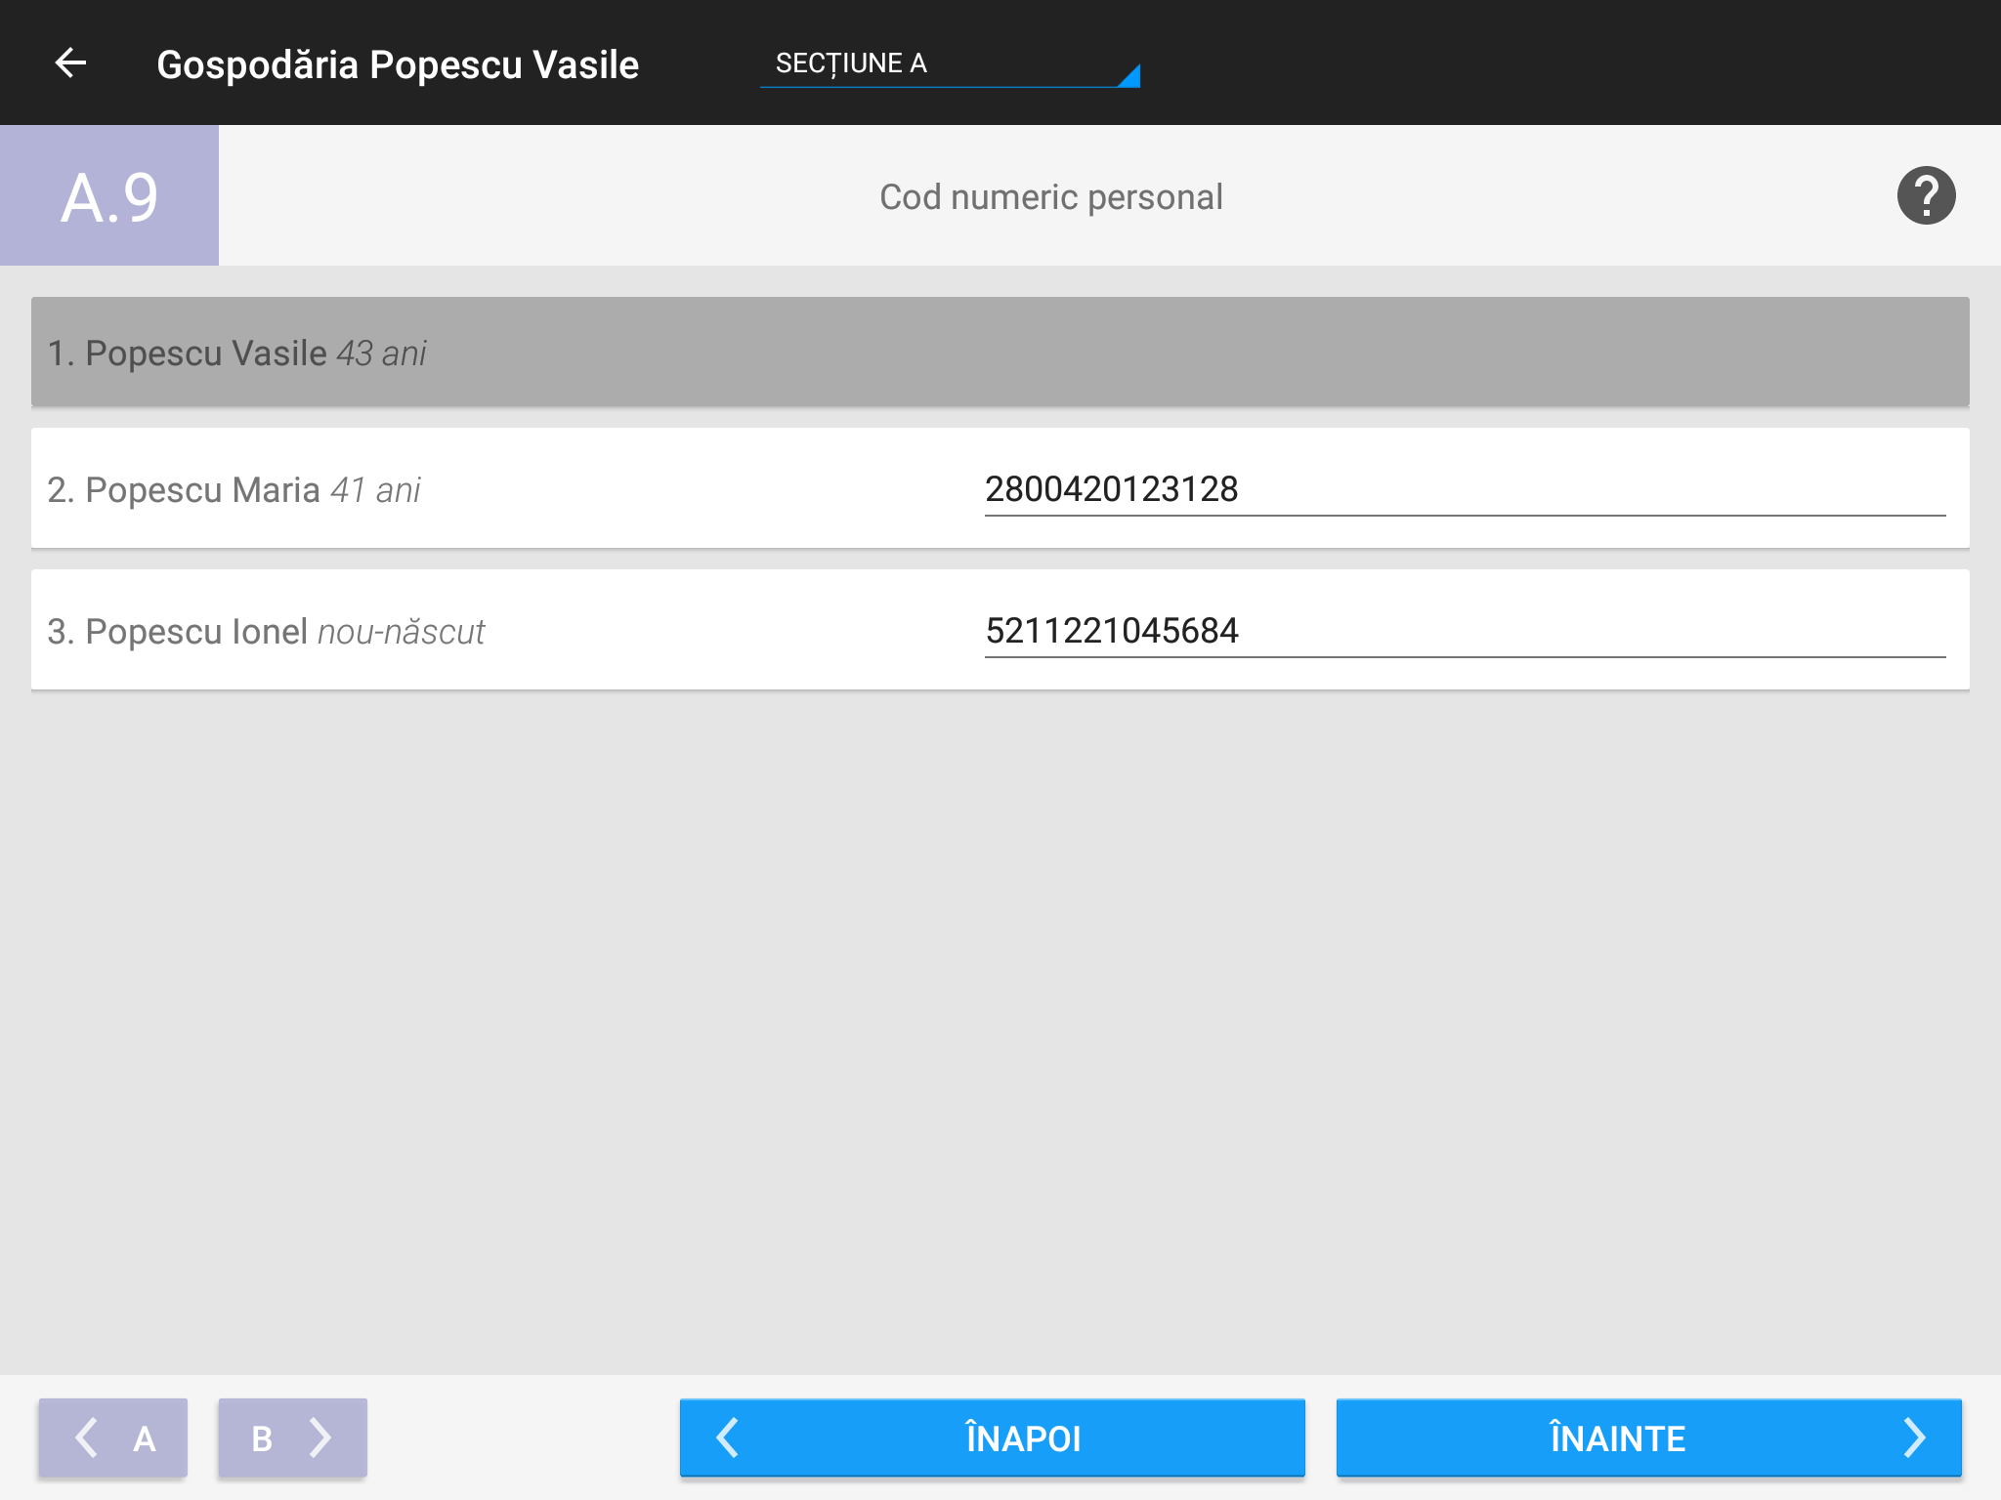
07. Aplicatia mobila (20)
Tipuri de întrebări: CNP - exemplu
CNP este compus din 13 cifre și validat conform condițiilor INS:
Primele 7 cifre reprezintă: sexul,anul nașterii, luna nașterii, ziua nașterii
Ultima cifră este cifra de control
Atenție la introducerea CNP, aplicația nu permite trecerea mai departe fără introducerea unui CNP valid, corect.

Slide 60
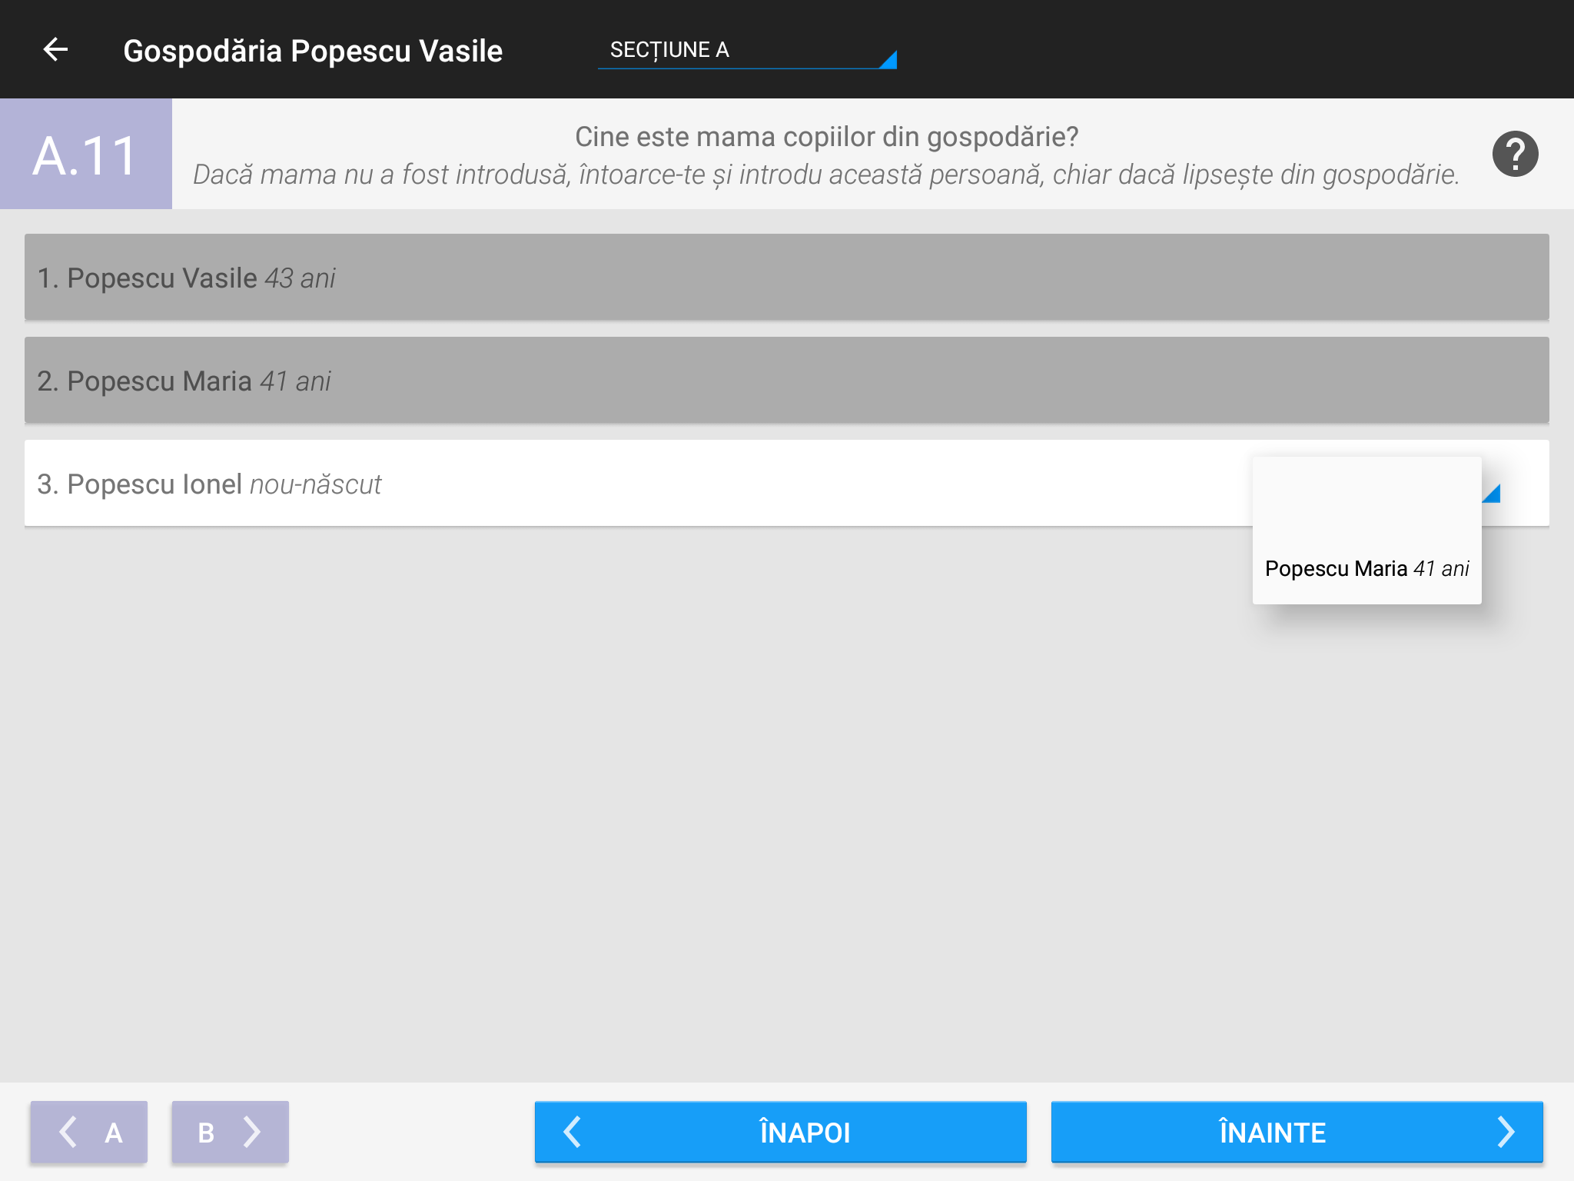
Observatorul Copilului
Tipuri de întrebări: Persoane
Notes:
inainte de asta avem A.10 Persoana are act de identitate?

Slide 61
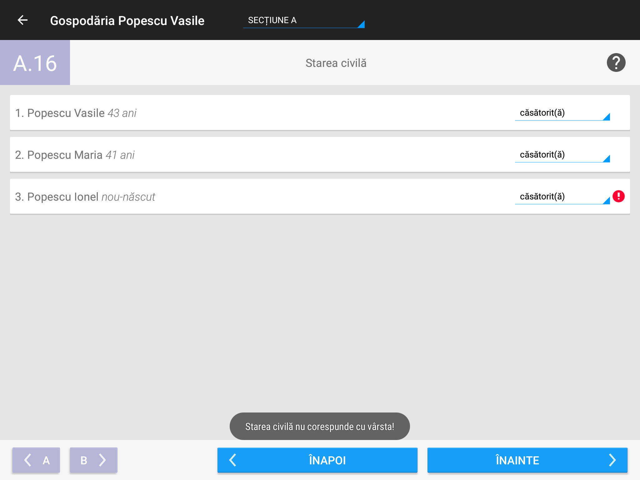
07. Aplicatia mobila (21)
Validari - exemple
Notes:
inainte mai sunt cateva ecrane la care trebuie sa raspundem

Slide 62
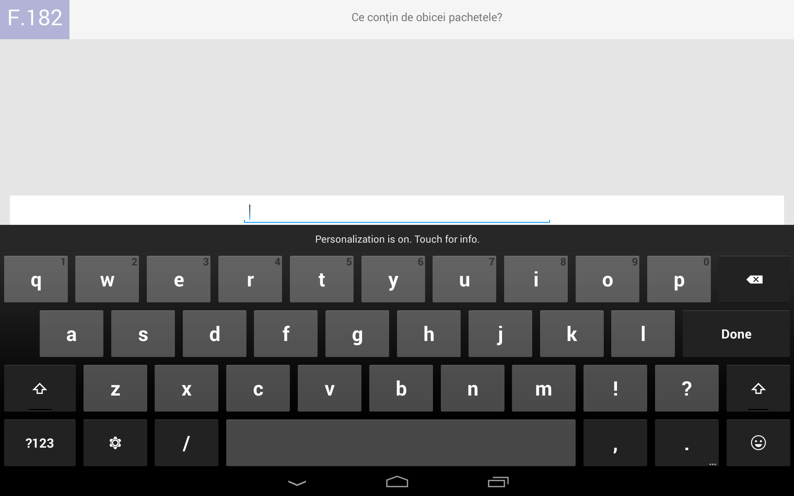
07. Aplicatia mobila (22)
Tipuri de întrebări: Text - exemplu
Notes:
putem folosi dropdown ca sa sarim la sectiunea G, intrebare 277
Ex. “jucarii, dulciuri, haine”

Slide 63
07. Aplicatia mobila (23)
Completare chestionar - recapitulare
Chestionarul are 8 Secțiuni
Există secțiuni cu întrebări care se aplică pentru toată gospodăria, și nu fiecărui membru în parte
Secțiunile și întrebările – activate doar dacă este cazul
Majoritatea întrebărilor au răspunsuri predefinite (selecție din 2 sau mai multe variante de răspuns)
Lista membrilor gospodăriei poate fi modificată
Răspunsurile pentru anumite întrebări sunt validate (pe baza răspunsurilor anterioare) și nu permit trecerea mai departe fără răspuns sau cu răspunsuri eronate
Chestionarul nu poate fi închis fără completarea tuturor întrebărilor
Există întrebări legate de participarea școlară și de situația acoperirii schemei naționale de vaccinare care trebuie validate cu școala, respectiv medicul de familie
Durata de viață a unei diagnoze este de 14 zile, iar datele sunt stocate pe tabletă (nu pot fi vizualizate în platformă). Dacă în termen 14 zile diagnoza nu este finalizată, aceasta va fi ștearsă
Odată finalizat un chestionar, datele sunt sincronizate pe server și pot fi vizualizate în platforma web

Slide 64
07. Aplicatia mobila (24)
Finalizare chestionar: incomplet - exemplu
DACA dupa parcurgerea chestionarului NU au fost introduse toate răspunsurile, se va afișa un rezultat parțial al completării.
Aplicația vă va indica unde trebuie să reveniți și să completați răspunsul pentru a putea încheia chestionarul.
Notes:
După parcurgerea tuturor întrebărilor, în situația în care nu au fost introduse toate răspunsurile, se va afișa un rezultat parțial al completării. Aplicația vă va indica unde trebuie să reveniți și să completați răspunsul pentru a putea încheia chestionarul
Cu ajutorul sagetii de jos , stanga ecranului putem naviga catre intrebarile incomplete pentru a putea raspunde la acestea

Slide 65
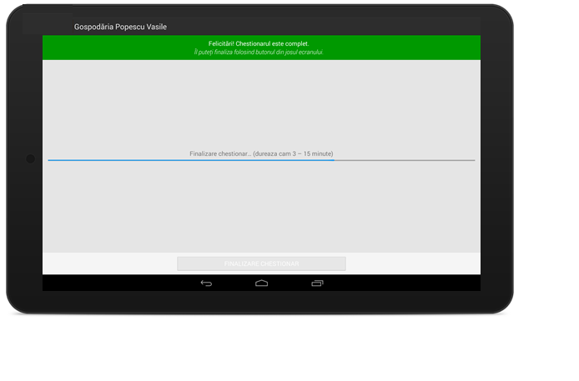
07. Aplicatia mobila (25)
Finalizare chestionar: exemplu - complet
Doar după finalizarea chestionarului se consideră că diagnosticarea a fost realizată. Din acest moment se vor afișa vulnerabilitățile identificate și serviciile pe care asistentul social/tehnicianul in asistență socială trebuie să le realizeze.
Atenție: din momentul în care a fost finalizat chestionarul nu se vor mai putea opera modificări ale datelor care au fost înregistrate.
Pentru a modifica informațiile înregistrate despre gospodărie după finalizarea chestionarului, gospodăria introdusă trebuie re-introdusă
Notes:
Dacă toate întrebările au fost completate, pe ecranul tabletei va apărea butonul de Finalizare chestionar. Doar după finalizarea chestionarului se consideră că diagnosticarea a fost realizată. Din acest moment se vor afișa vulnerabilitățile identificate și serviciile pe care asistentul social/tehnicianul in asistență socială trebuie să le realizeze.
Atenție: din momentul în care a fost finalizat chestionarul nu se vor mai putea opera modificări ale datelor care au fost înregistrate. Pentru a modifica informațiile înregistrate despre gospodărie după finalizarea chestionarului, gospodăria introdusă trebuie re-introdusă.

Slide 66
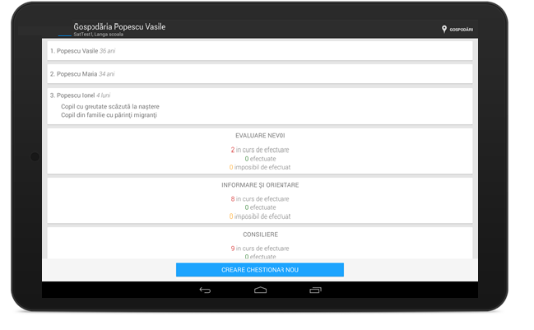
07. Aplicatia mobila (26)
Vizualizare rezultat
Rezultatele diagnosticării (vulnerabilitățile identificate) vor fi afișate pentru fiecare membru al gospodărie în parte.
Serviciile care trebuie efectuate pentru o gospodărie sunt grupate pe tip de serviciu și sunt afișate imediat după lista de persoane din gospodărie.
Notes:
Rezultatele diagnosticării (vulnerabilitățile identificate) vor fi afișate pentru fiecare membru al gospodărie în parte.
Serviciile care trebuie efectuate pentru o gospodărie sunt grupate pe tip de serviciu și sunt afișate imediat după lista de persoane din gospodărie.
Pentru a afla mai multe informații despre persoanele din gospodărie se apasă pe numele lor afișate pe tabletă. Pentru fiecare membru din gospodărie se pot vedea vulnerabilitățile și serviciile aferente.

Slide 67
07. Aplicatia mobila (27)
Planul de Servicii ( activitati)
Completare plan servicii
Procesul prin care asistentul social/tehnicianul in asistență socială face o planificare a echipei (cine) și a perioadei (când) va efectua serviciile pentru adresarea vulnerabilităților unei gospodării și trimite planul la coordonatorul SPAS spre aprobare
Aprobare plan servicii
Procesul prin care coordonatorul SPAS vizualizează și aprobă sau respinge planul de servicii al unei gospodării
Efectuare servicii
Procesul prin care asistentul social/tehnicianul in asistență socială efectuează serviciile din planul de servicii aprobat al unei gospodării
Notes:
Dupa finalizare chestionar per gospodarie si diagnosticare , urmeaza Planul de servicii cu activitatile de mai sus.

Slide 68
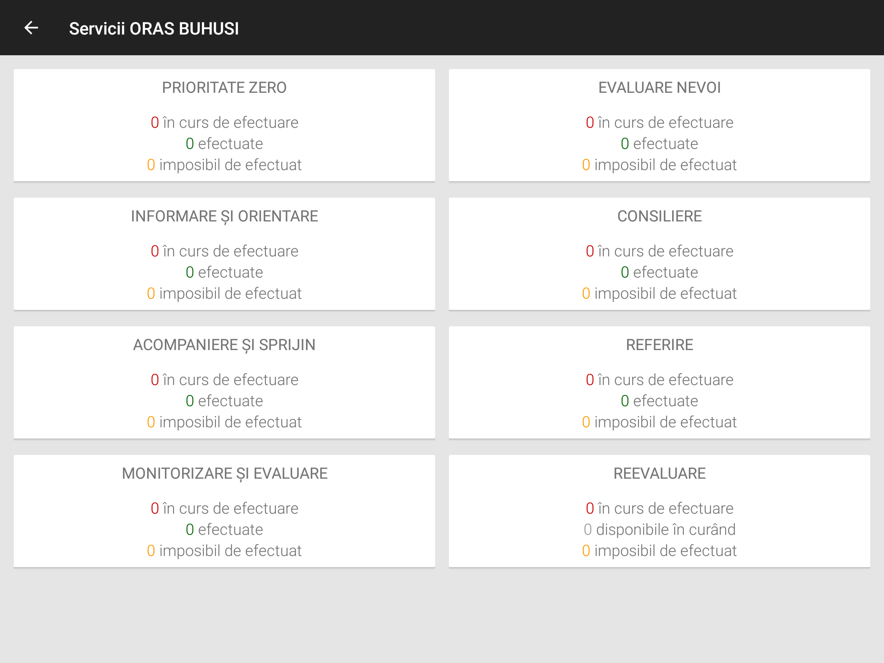
07. Aplicatia mobila (28)
Servicii – exemple
Ex: asistentul social/tehnicianul in asistență socială autentificat pe Oras Buhusi va putea vizualiza toate serviciile disponibile pentru gospodariile care au un plan de servicii aprobat.
Notes:
In acest ecran gasim cele 8 seturi de servicii si pentru fiecare gasim cate sunt in curs de efectuare, cate efectuate si cate imposibil de efectuat
Important de explicat CLAR se înseamnă servicii imposibil de efectuat (ie. chiar dacă se recomandă educașie timpurie/creșă și nu există creșă în imediata apropiere)

Slide 69
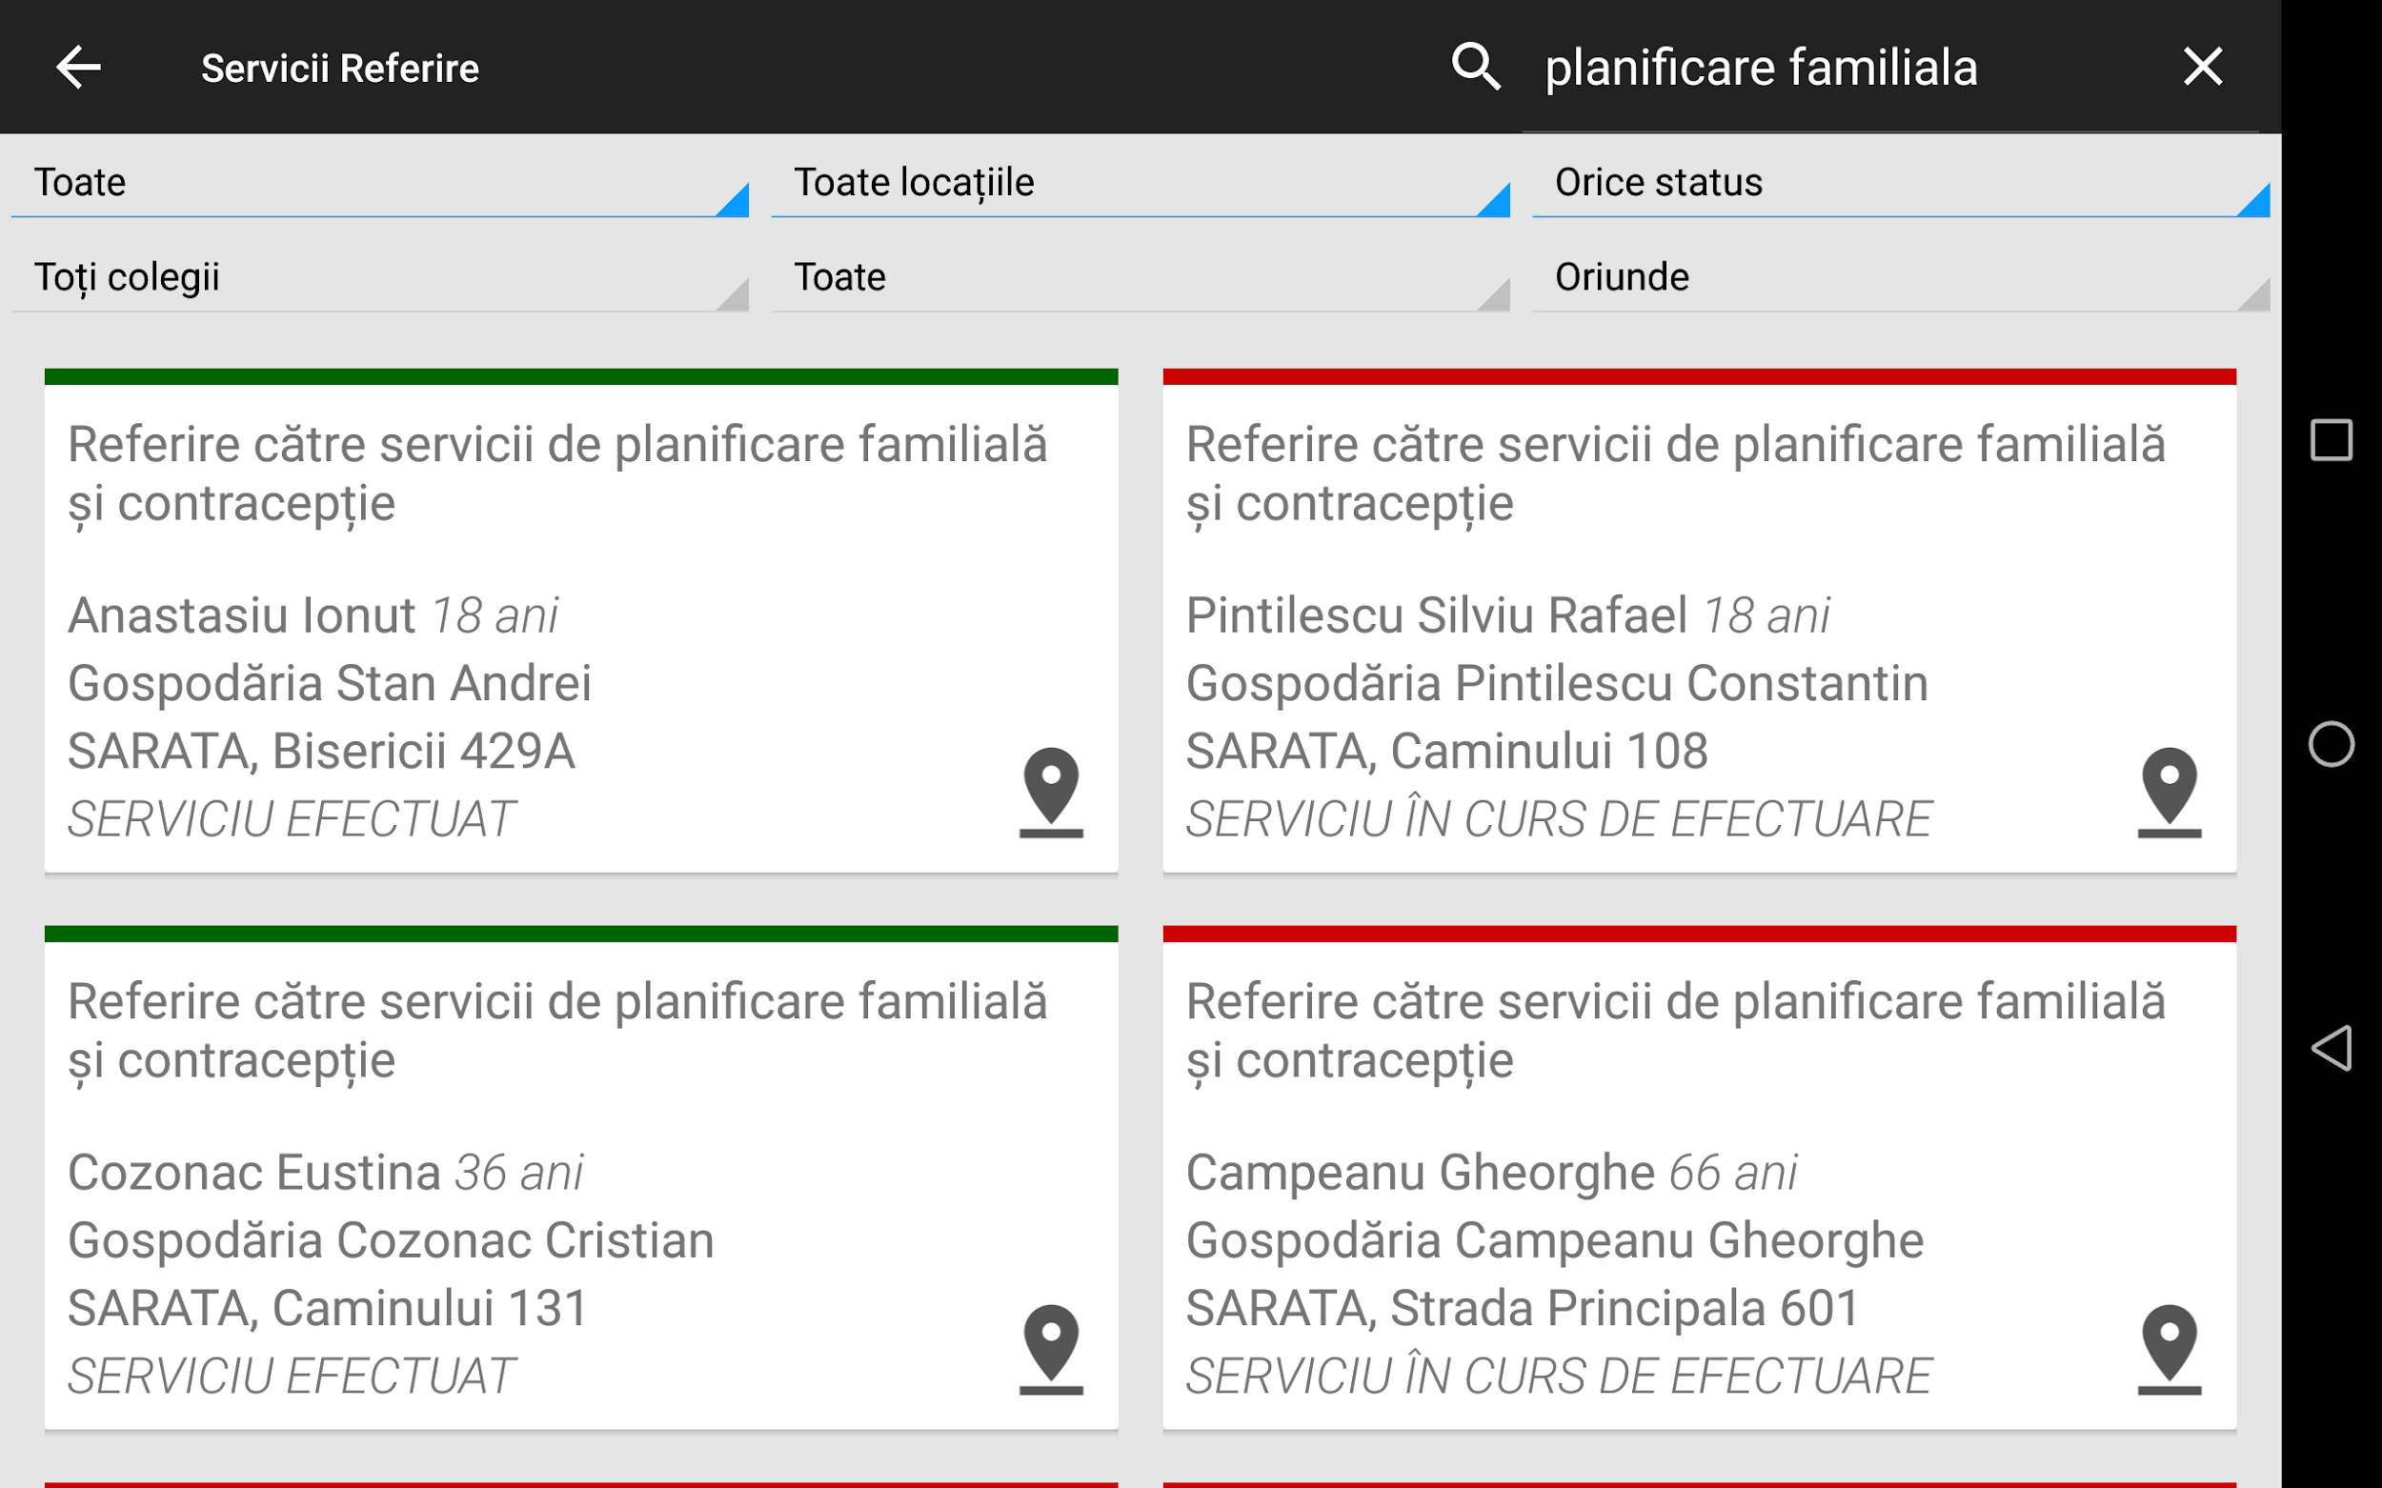
07. Aplicatia mobila (29)
Cautare serviciu dupa tipul de serviciu - exemplu
Ecranul de servicii afișează toate serviciile de pe raza comunei în care asistentul social/tehnicianul in asistență socială își desfășoară activitatea. Se pot căuta servicii în căsuța de căutare după numele gospodăriei sau numele persoanei
Notes:
Dupa efectuarea Planului de Servicii serviciile sunt atribuite per asistent social/tehnician in asistență socială si pot fi filtrate in functie de aceste criterii
aceasta pagina imi arata serviciile mele SORTATE dupa planificare familiala
selectie “Toate serviciile” -> cautare dupa “planificare familiala”

Slide 70
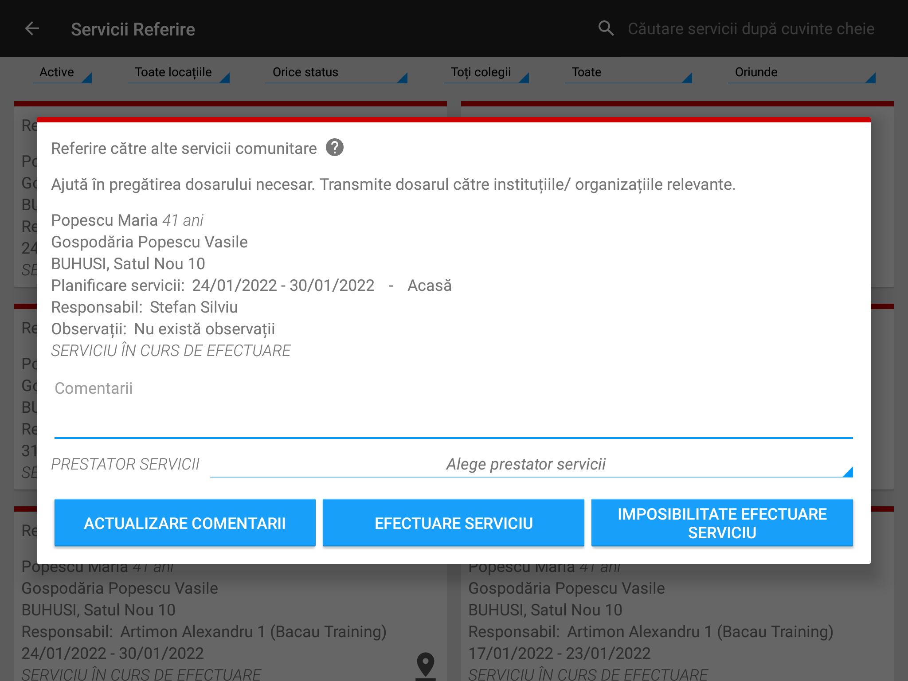
07. Aplicatia mobila (30)
Status activitate pentru servicii - exemplu
Pentru un serviciu, utilizatorul poate actualiza statusul astfel:
Actualizare comentarii
Efectuare serviciu
Serviciu imposibil de efectuat
Notes:
Pe ecran avem un serviciu planificat unde avem field-urile : Actualizare comentarii, Efectuare serviciu, Imposibilitate de efectuare serviciu
De exemplu : Imposibil de efectuat (ex. daca am referire catre cresa si eu nu am cresa in localitate)
Daca butoanele nu sunt active (albastre) inseamna ca nu am planul de servicii completat si aprobat de catre coordonator
Comentariile pot fi lasate de noi ca sa stim ce am facut in cadrul serviciului si pot fi de folos ca note catre alti colegi

Slide 71
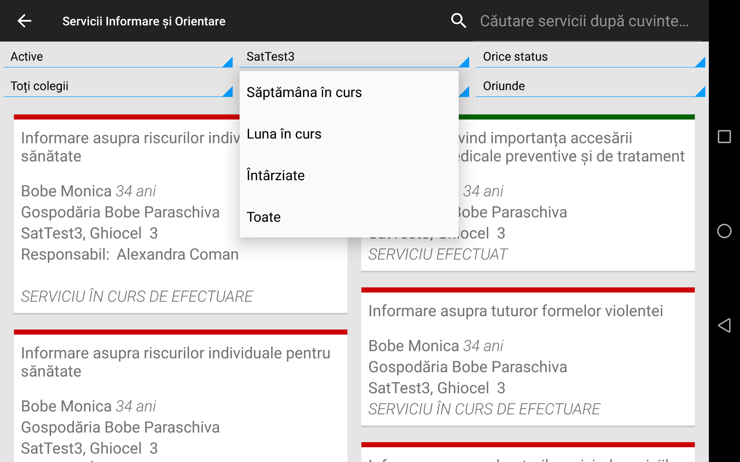
07. Aplicatia mobila (31)
Furnizare servicii – gospodării active exemplu
Notes:
sunt implicit filtrate cele active, atribuite unui user si sunt sortate dupa data planificata
explicam filtrele: active/toate; din ce locatie; dupa statusul serviciului; cine se ocupa de serviciul respectiv; perioada in care sunt programate; unde sunt programate sa fie prestate

Slide 72
07. Aplicatia mobila (32)
Să recapitulăm: Cum ajungem în gospodărie?
Recensământ, screening
Prin identificare directă (vizită la domiciliu)
Prin sesizare din partea membrilor comunității, instituții locale
Prin solicitare directă din partea familiei / copilului

Slide 73
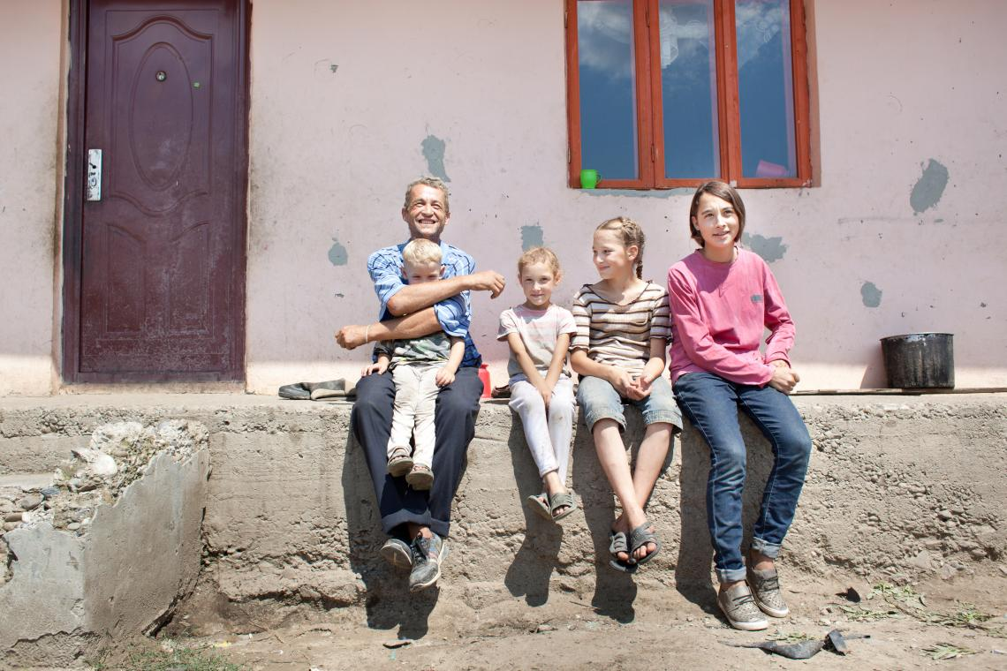
Exerciții practice aplicație mobilă
08

Slide 74
08. Exercitii practice Aplicatia mobila (1)
Să recapitulăm: Ce reprezintă gospodăria?
un grup de două sau mai multe persoane, cu sau fără copii, care, în mod obişnuit, locuiesc împreună, au în general legături de rudenie şi se gospodăresc (fac menajul) în comun, participând integral sau parţial la bugetul de venituri şi cheltuieli al gospodăriei.
persoanele care nu aparţin de altă gospodărie şi care locuiesc şi se gospodăresc singure se consideră gospodării formate dintr-o singură persoană
membrii gospodăriei lucrează împreună terenul sau cresc animale, consumă şi valorifică în comun produsele obţinute
poate fi compusă şi dintr-un grup de două sau mai multe persoane, cu sau fără copii, între care nu există legături de rudenie, dar care declară că, prin înţelegere, locuiesc împreună şi au buget comun
Notes:
Gospodăria reprezintă un grup de două sau mai multe persoane, cu sau fără copii, care, în mod obişnuit, locuiesc împreună, au în general legături de rudenie şi se gospodăresc (fac menajul) în comun, participând integral sau parţial la bugetul de venituri şi cheltuieli al gospodăriei.
Nu se considera membrii ai gospodarie :
persoanele aflate în gazdă sau cu chirie, precum şi persoanele angajate pentru efectuarea de servicii în gospodărie, în general persoanele care nu au buget comun cu membrii gospodăriei;
- oaspeţii care se află temporar în gospodărie.

Slide 75
08. Exercitii practice Aplicatia mobila (2)
Să recapitulăm : Cu cine vorbim in gospodărie?
Observatorul Copilului oferă indicații, în funcție de secțiune și întrebare, cui trebuie să fie adresate întrebările
se va discuta cu orice membru al gospodăriei, de 15 ani şi peste, care este principalul îngrijitor (mamă, tată, bunică, etc.) al copiilor din gospodărie sau cu orice adult informat din gospodărie
copiii cu vârstă de peste 10 ani vor fi intervievați pe cât posibil individual, fără prezența părinților, după obținerea acordului

Slide 76
08. Exercitii practice Aplicatia mobila (3)
Să trecem la treabă!
Vă așteptăm la noi în gospodărie:
să va prezentati si sa explicați ce faceți cu tableta
să ne explicați de ce ne întrebați aspecte personale
să ne vorbiți calm, frumos și simplu cât să înțelegem și noi
să ne convingeți să vă povestim despre noi și gospodăria noastră
să înțelegem împreună care sunt problemele
să găsim soluții

Slide 77
08. Exercitii practice Aplicatia mobila (4)
Să ne cunoastem!
De exemplu: Familia Florea, noua familie a Alinei si a lui Vasilică:
Are 3 generații, 7 membri, din care 3 copii (între 3 și 13 ani)
Celor mici le place la grădiniță/școală
Cel mare a abandonat școala
Pentru a ști de frică, tătăl ”îi mai ciupește cu cureaua”
Locuiesc la capătul satului înspre pădure, într-o casă de chirpici. Nu au apă, nici toaletă, își fac nevoile în spatele casei
Trăiesc din VMG (venit mediu garantat) și din alocații

Slide 78
08. Exercitii practice Aplicatia mobila (5)
Exemplu: membrii familiei Florea
Nr | Nume | Cine sunt? | Data nașterii | Vârsta | CNP
1 | Florea Maricica | mama lui Florea Gheorghe și lui Florea Florin | 2/5/1944 | 77 | fără
 | Bunica
2 | Florea Ghorghe | frate Florea Florin | 12/3/1976 | 45 | 1760312018341
 | Unchiul
3 | Florea Florin | tatăl copiilor | 1/3/1990 | 31 | 1900301015271
 | Tatăl Anei și al Mariei
4 | Florea Ana | Fiica lui Florea Florin dintr-o relație anterioară | 20/4/2008 | 13 | 6080420019866
5 | Anton Alina | mama copiilor | 24/08/2000 | 21 | 6000824019719
6 | Anton Vasile | copil 1 - tata necunoscut | 3/9/2016 | 5 | 5160903016100
 | Fiul Alinei Anton
7 | Florea Maria | copil 2 | 29/02/2018 | 3 | 6180229019130

Slide 79
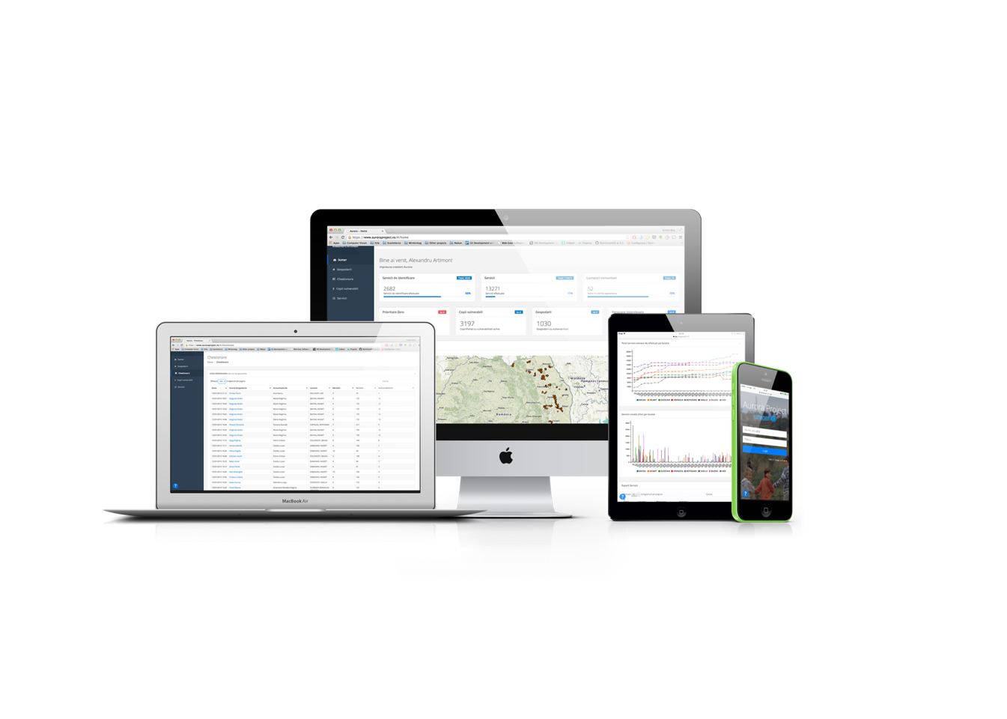
Prezentarea platformei web Observatorul Copilului
09

Slide 80
09. Platforma web Observatorul Copilului (1)
Monitorizarea în timp real a situației
Copii vulnerabili
Gospodării
Servicii
Date agregate (la nivel comună, județ, național)
Vizualizare
Raportări
Planificarea activităților
Dezvoltarea si monitorizarea planului de servicii
Stocarea online
Descărcare de documente utile
Notes:
Pe platforma web a aplicatie se vor putea monitoriza in timpreal gospodariile si serviciile, se pot planifica activitatile referitoare la planul de servicii si de asemenea se pot vizualiza si descarca rapoarte.

Slide 81
09. Platforma web Observatorul Copilului (2)
Demonstratie utilizare platforma
https://test-aurora-web.sina.local/#/login

Slide 82
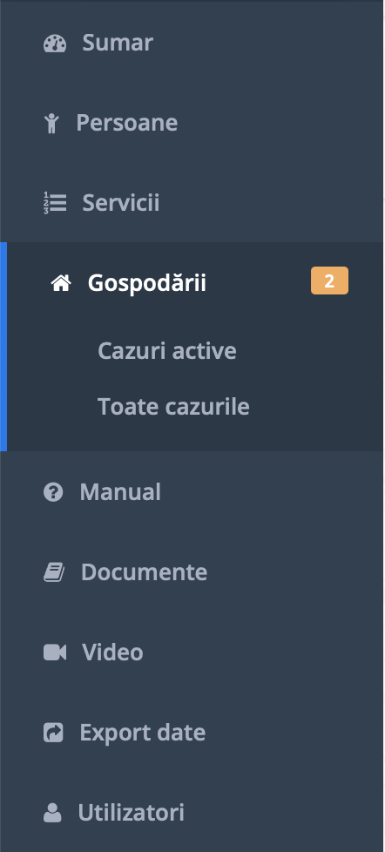
09. Platforma web Observatorul Copilului (3)
Meniu navigare
Sumar
Persoane
Servicii
Gospodării
Manual
Documente
Export date
Notes:
In meniul de navigare se pot observa tab-urile de mai sus .

Slide 83
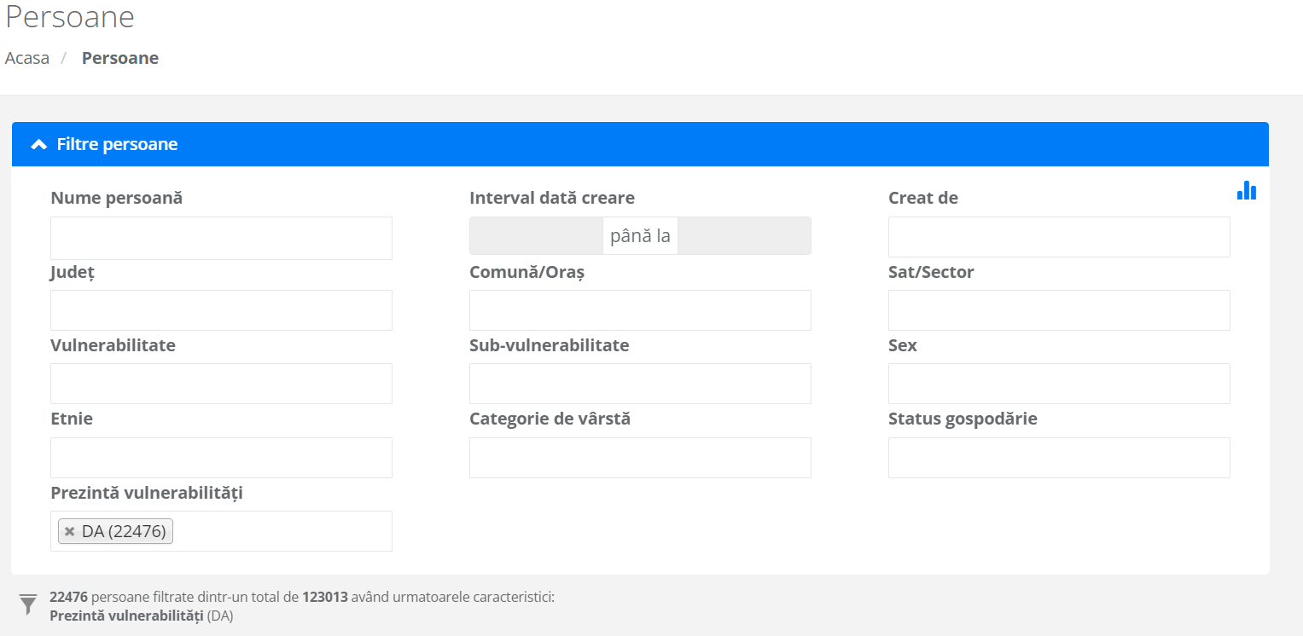
09. Platforma web Observatorul Copilului (4)
Secțiunea Persoane
Se pot vizualiza DOAR cazurile active SAU TOATE cazurile din sistem
De asemenea exista zona de Filtrare unde putem face o filtrare a cazurile in functie de anumite informatii pe care dorim sa le obtinem .
Notes:
In sectiunea Persoane putem vizualiza toate cazurile din sistem sau doar cazurile active . De asemenea putem face filtrare pe informatii si obtinem ca si informatie doar cazurile care ne intereseaza in functie de filtrare. In ex din imagine am filtrat cazurile cu Prezinta Vulnerabilitati (DA) , iar in stanga imaginii sistemul ne arata ca din totalul pers din sis avem 22476 persoane care prezinta vulnerabilitati ( conform filtrului dorit).

Slide 84
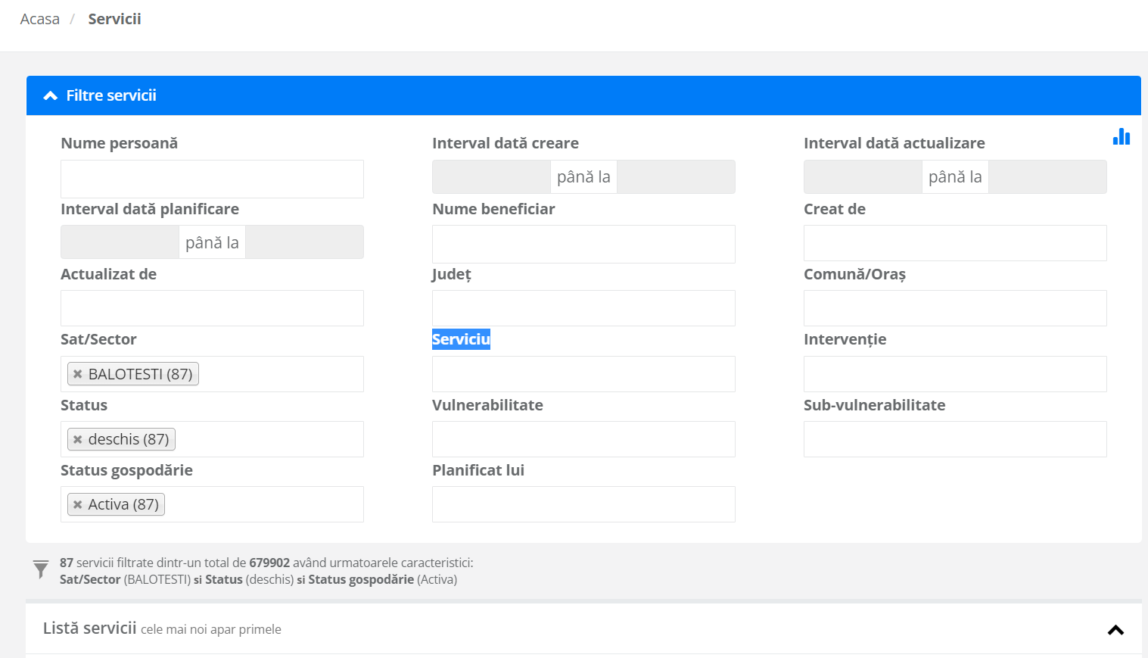
09. Platforma web Observatorul Copilului (5)
Secțiunea Servicii
Vizualizare servicii active, din toate cazurile sau servicii administrative
Filtrele sunt similare cu cele din pagina de Persoane
un Serviciu are mai multe tipuri de Interventii
Filtre relevante pentru informatiile din planul de servicii
Interval Data Planificare
Planificat lui
Servicii administrative
ex. “Monitorizare demers de înscriere la grădiniță”

Slide 85
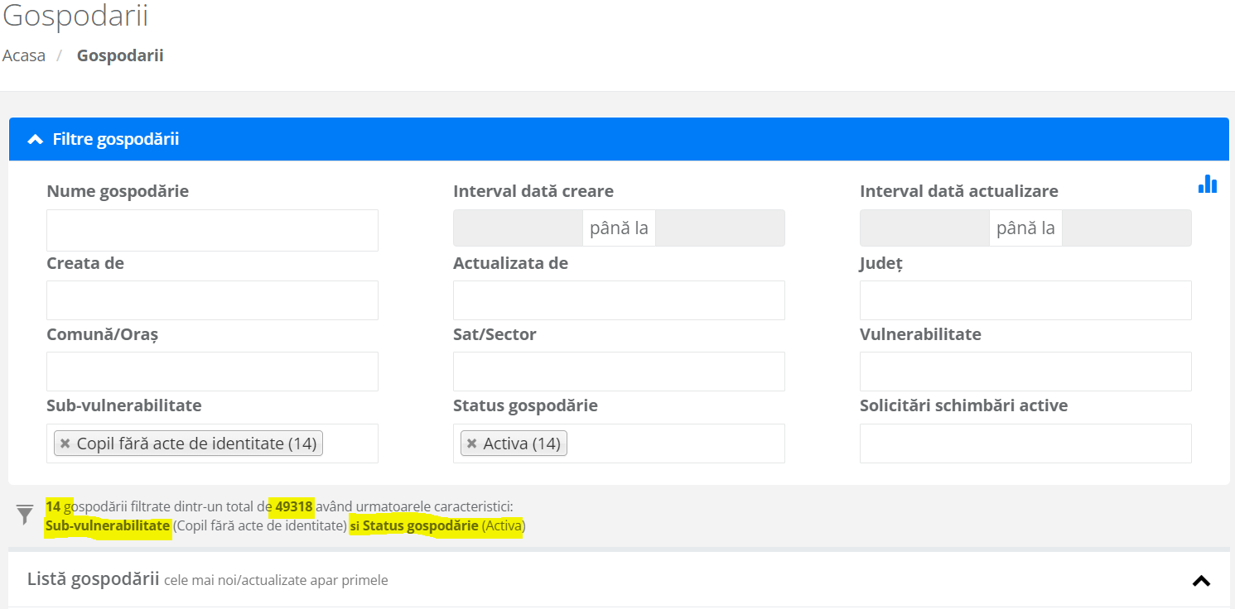
09. Platforma web Observatorul Copilului (6)
Secțiunea gospodării (1)
Vizualizare gospodării active sau toate cazurile
Filtrare după:
Vulnerabilități, subvulnerabilitati, nume gospodărie etc
Data ultimului chestionar
Numele gospodăriei
Număr membri prezenți/total

Slide 86
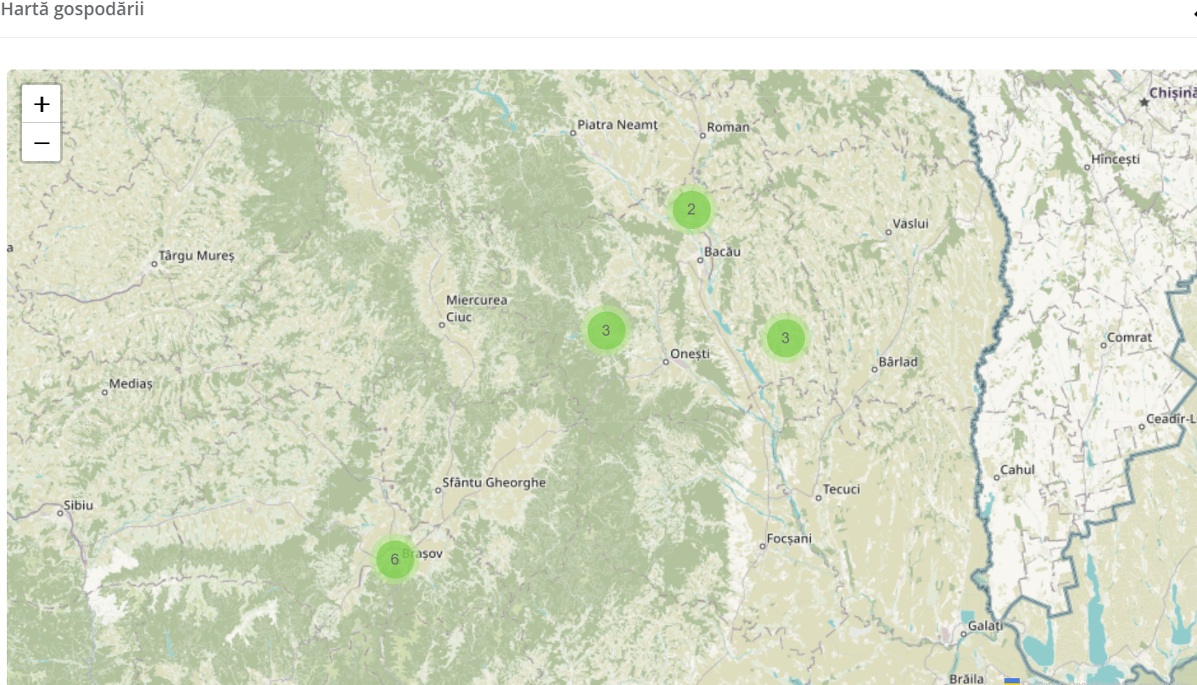
09. Platforma web Observatorul Copilului (6)
Sectiune Gospodării (2) - Hartă gospodării
Permite acces granular până la nivel de gospodărie prin scroll.
Notes:
EX : De precizat ca pe harta se poate vedea unde se află gospodăriile cu anumite vulnerabilități sau subvulnerabilitati (EX: copil fara acte de identitate”) din exemplul Sectiunea Gospodarii (1)

Slide 87
09. Platforma web Observatorul Copilului (7)
Pagina gospodăriei (1)
Sumar gospodărie și localizare GPS
Status gospodărie: În dreptul numelui gospodăriei veți vedea câte o pictogramă care ilustrează statusul gospodăriei.
Meniu tab-uri
Chestionare
Planuri de servicii
Activitate în gospodărie
Anexă HG 691/2015
Solicitări schimbări
Posibilitate comparare chestionare
Pictograme status gospodărie
a. Gospodărie Adăugată
b. Gospodărie Identificată
c. Gospodărie Activă
d. Gospodărie Inactivă
Notes:
Se poate ajunge in pagina de Gospodarie direct din raportul de Gospodarii sau Servicii
sau indirect prin Profilul persoanei pagina in care putem ajunge din pagina de Persoane (explicam pagina mai incolo)

Slide 88
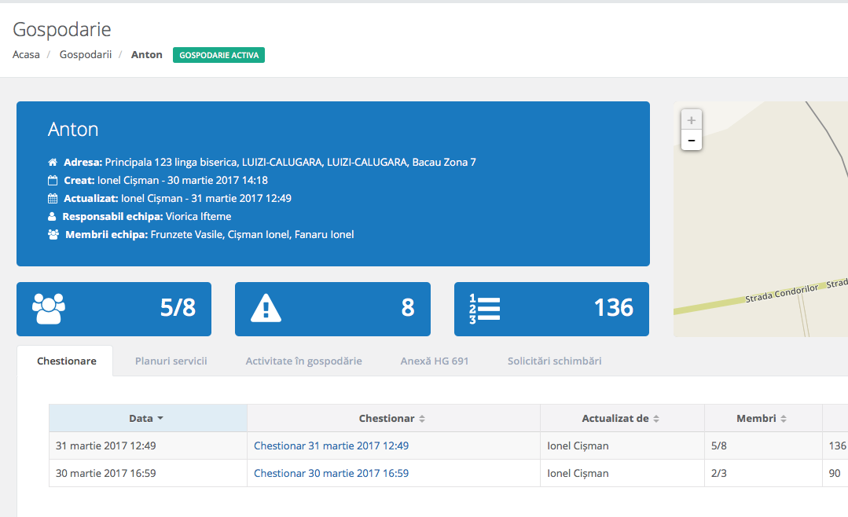
09. Platforma web Observatorul Copilului (8)
Pagina gospodăriei (2)
Notes:
Când intrați în pagina unei gospodării, veți observa ferestre separate, pe care le puteți selecta
pentru a accesa informațiile cu privire la: Chestionare, Planuri de servicii , Activitate în
gospodărie, Solicitări schimbări.

Slide 89
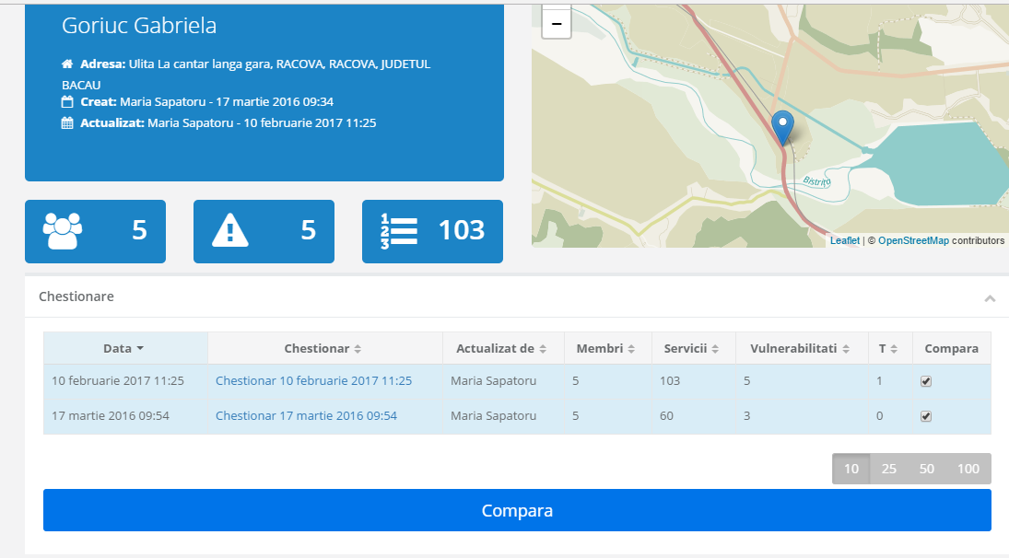
09. Platforma web Observatorul Copilului (9)
Pagina gospodăriei - Comparare chestionar (1)
Max. 2 chestionare
Notes:
Aceasta funcționalitate permite atât lucrătorilor comunitari, cât și coordonatorilor județeni să urmărească diferențele dintre 2 momente în timp diferite în intervenția pe un caz, prin compararea a maxim două chestionare.
Această funcționalitate permite observarea diferențelor dintre răspunsurile completate în chestionar, diferențele de structură a gospodăriei, diferențele dintre vulnerabilități și servicii.

Slide 90
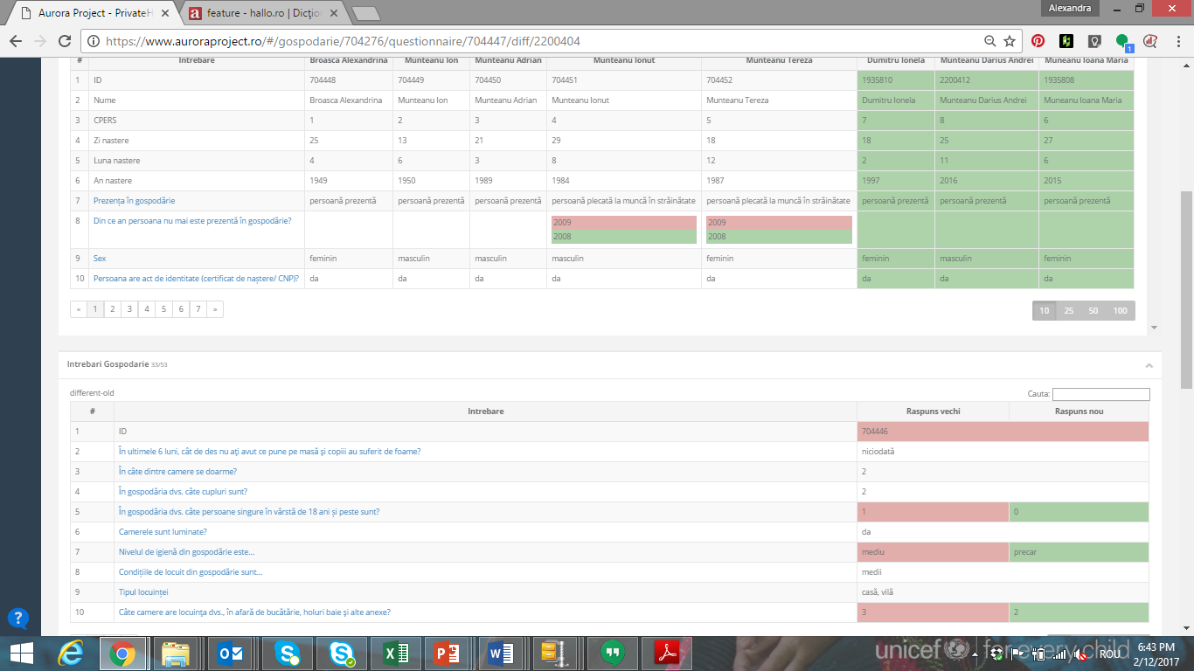
09. Platforma web Observatorul Copilului (10)
Pagina gospodăriei - Comparare chestionar (2)
Permite compararea a 2 chestionare: cel mai vechi comparat cu cel mai recent
Diferențele sunt evidențiate prin culori în tabel:
Roșu – valoarea în chestionarul mai vechi
Verde – valoarea în chestionarul mai recent
Legenda apare la click
Notes:
Comparare chestionare – Legendă:
Marcat cu roșu – informația veche;
Marcat cu verde – informația nouă.

Slide 91
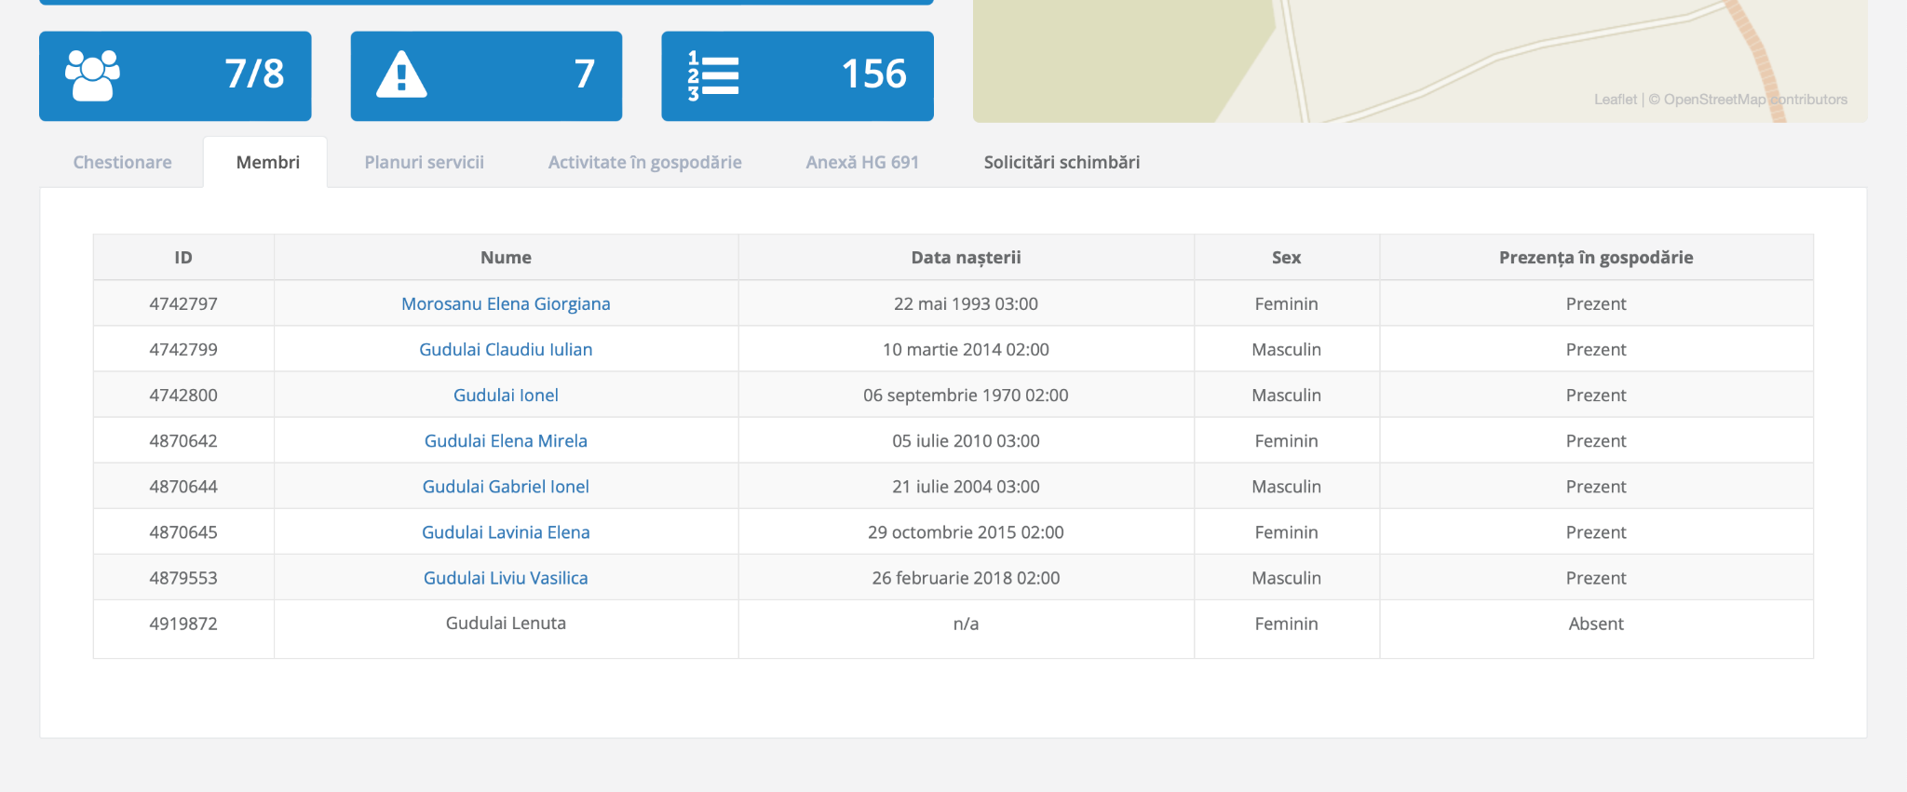
09. Platforma web Observatorul Copilului (11)
Membri (1)
Notes:
In aceasta sectiune se pot vedea membrii unei gospodarii care sunt prezenti sau nu cu nume , data nastere si sex
Facand clik nume persoan se poate ajunge Profil Persoan
De precizat si faptul ca membrii care au avut un chestionar apar in aceasta pagina chiar daca au fost transferati in alta gospodarie

Slide 92
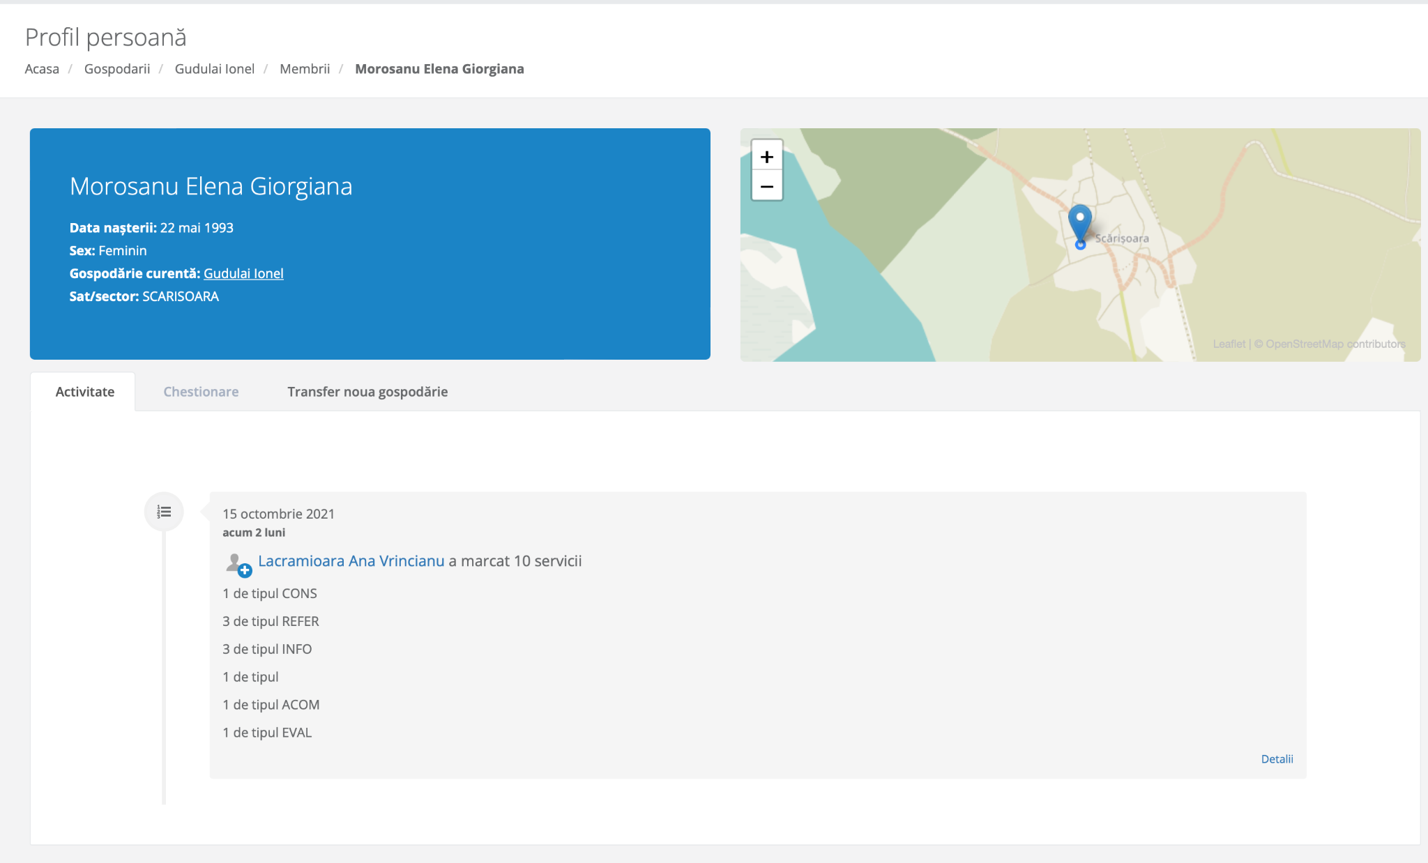
09. Platforma web Observatorul Copilului (12)
Profil Persoana

Slide 93
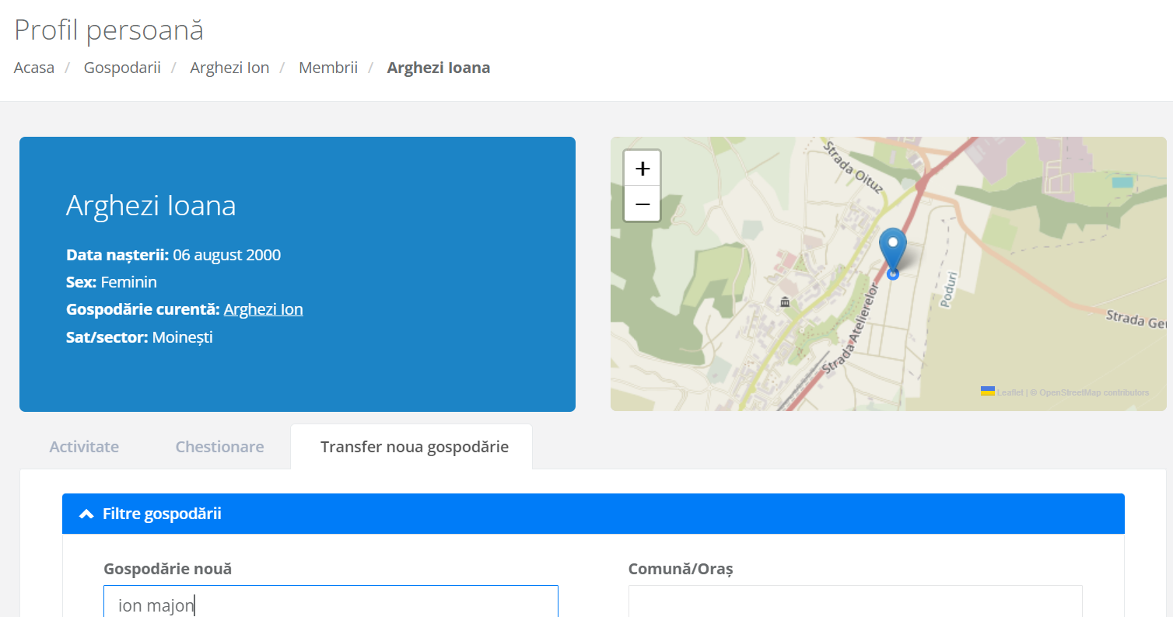
09. Platforma web Observatorul Copilului (13)
Profil Persoana – Transfer in noua gospodărie (1)
Exemplu:
In profilul persoanei Arghezi Ioana se selecteaza tab-ul din dreapta sus: Transfer noua gopodarie
In campul Gospodarie noua cautam gospodaria in care dorim sa facem transferal persoanei
Se selecteaza gospodaria in care se doreste transferul persoanei si se apasa butonul de jos: Transfera in gospodaria ……….
Notes:
In acest meniu se poate face cererea pentru transferul persoanei intr-o gospodarie noua

Slide 94
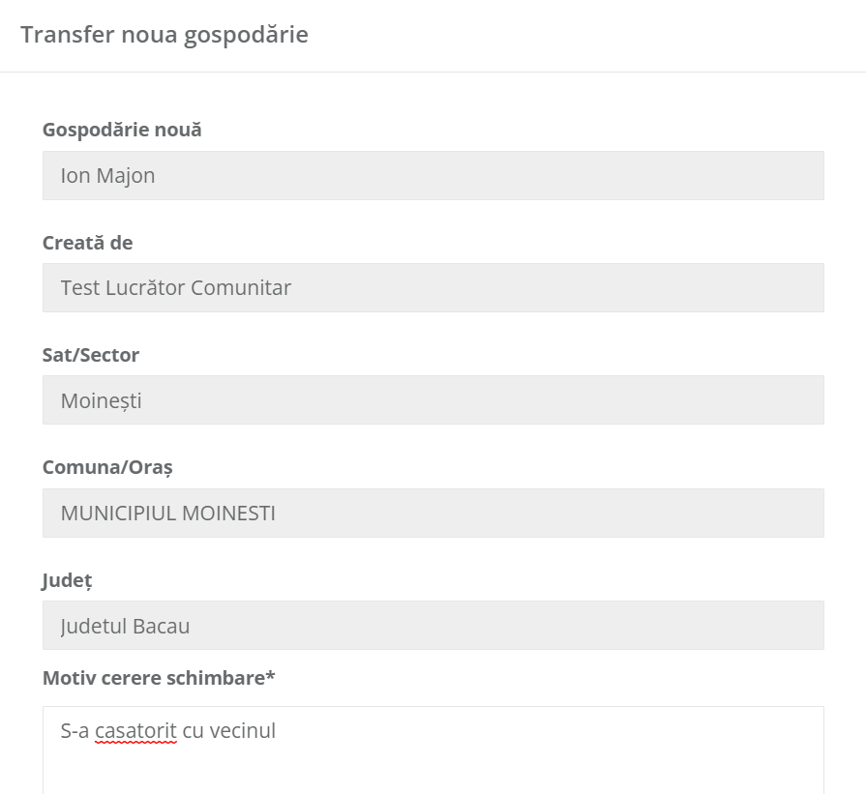
09. Platforma web Observatorul Copilului (14)
Profil Persoana – Transfer in noua gospodărie (2)
Exemplu:
In profilul persoanei Arghezi Ioana se selecteaza tab-ul din dr jos: Tranfer noua gopodarie
In campul Gospodarie noua cautam gospodaria in care dorim sa facem transferul
Se selecteaza gospodaria in care se doreste tranferul si se apasa : Tranfera in gospodaria ……….
Se completeaza cererea de transfer si se apasa pe Trimite cererea
Cererea este trimisa spre analiza si aprobare catre coordonator. Dupa aprobarea coordonatorului, persoana va fi relocata si va prelua vulnerabilitatile noii gospodarii.
Notes:
Cererea este trimisa spre analiza catre coordinator iar dupa aprobare persoana va fi relocata si va prelua vulnerabilitatile noii gospodarii .

Slide 95
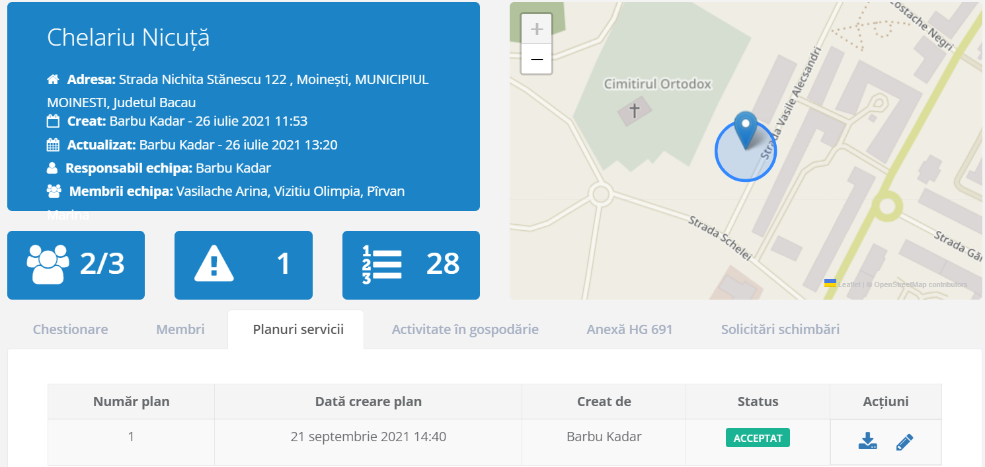
09. Platforma web Observatorul Copilului (15)
Planuri de servicii
Ar trebui dezvoltat planul de servicii cu date colectate cât mai recent
Odată finalizat și aprobat planul de servicii, statusul gospodăriei se modifică automat în activă
Planul de servicii trebuie dezvoltat pentru copiii care au fost identificați cu vulnerabilități
Se poate vizualiza istoricul planurilor de servicii dezvoltate pentru gospodăria respectivă
Mai multe despre Planul de Servicii in sesiunea urmatoare
Notes:
In fapt, planul de servicii generat pe baza vulnerabilităților copilului, țintește atât copilul (acolo unde se pretează) cât și părinții sau persoana care îngrijește copilului (funcție și de vîsrta copilului dar și de vulnerabilitate)
Odată accesată această fereastră veți găsi Planurile de servicii pentru copiii și femeile
cu vulnerabilități din gospodărie.
Apăsând butonul din dreapta Descarca plan servicii, documentul este salvat în calculator
Planul de servicii poate fi descărcat doar pentru gospodăriile active. Dacă gospodăriaeste identificată sau inactivă planul de servicii nu va fi generat. Platforma afișează următorul mesaj: „Planul de servicii este disponibil doar pentru gospodăriile active!”.
Ce puteți face este să schimbați statusul gospodăriei. Pentru a face acest lucru, mergeți la secțiunea Solicitare Schimbări (vezi mai jos).

Slide 96
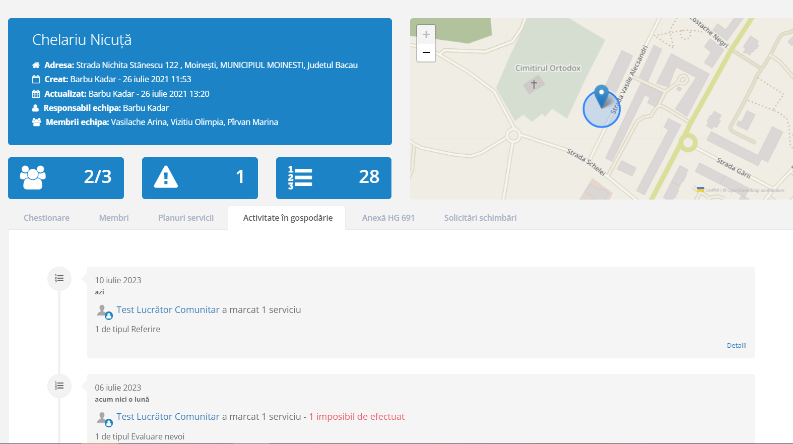
09. Platforma web Observatorul Copilului (16)
Activitate în gospodărie
Istoric sub forma unui desfășurător cu toate schimbările petrecute în gospodărie
Adăugare chestionar
Furnizare servicii
Cererea/aprobarea schimbărilor în gospodărie
Mutarea/transferul unui membru al gospodăriei
Dezvoltarea unui plan de servicii
Posibilitatea de a vizualiza detalii pentru fiecare dintre intrări
Notes:
În această fereastră poate fi văzut tot istoricul gospodăriei. Cele mai recente evenimente sunt cele care apar primele, în partea de sus a paginii.
Pentru a vedea cele mai îndepărtate evenimente, derulați în jos pagina.
Sumarul activităților este grupat în funcție de momentul în care au fost realizate activitățile și în funcție de categoria acestora.
Exemplu: în cadrul aceleiași gospodării, dacă în aceeași zi a fost cules un chestionar nou și deja au fost furnizate niște servicii, cele două activități vor fi grupate pe 2 carduri separate.
4. În partea dreapta jos a cardurilor aveți un buton Detalii pe care dacă îl apăsați veți descoperi detaliile cu privire la activitatea rezumată pe card.

Slide 97
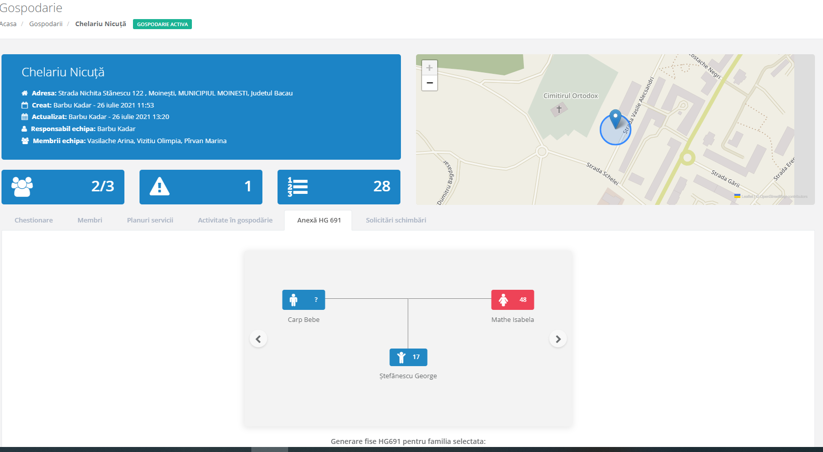
09. Platforma web Observatorul Copilului (17)
Anexa HG 691/2015
Atunci când intrați în această fereastră, veți vedea un meniu cu reprezentarea
grafică a unei familii.
Dacă gospodăria este echivalentă unei familii, veți avea o singură familie
reprezentată grafic. În partea de jos aveți două butoane: Fișa de observație și Fișa
de identificare. Apăsând pe fiecare buton în parte, veți descarca in calculator documentele.
Notes:
upa ce am selectat o familie pot folosi cele 2 butoane ca sa generez fisele
Fisa de observatie - fisa ce contine un sumar al familiei si al vulnerabilitatilor identificate
Fisa de identificare - majoritatea detelor colectate despre familie in procesul de identificare (chestionar)

Slide 98
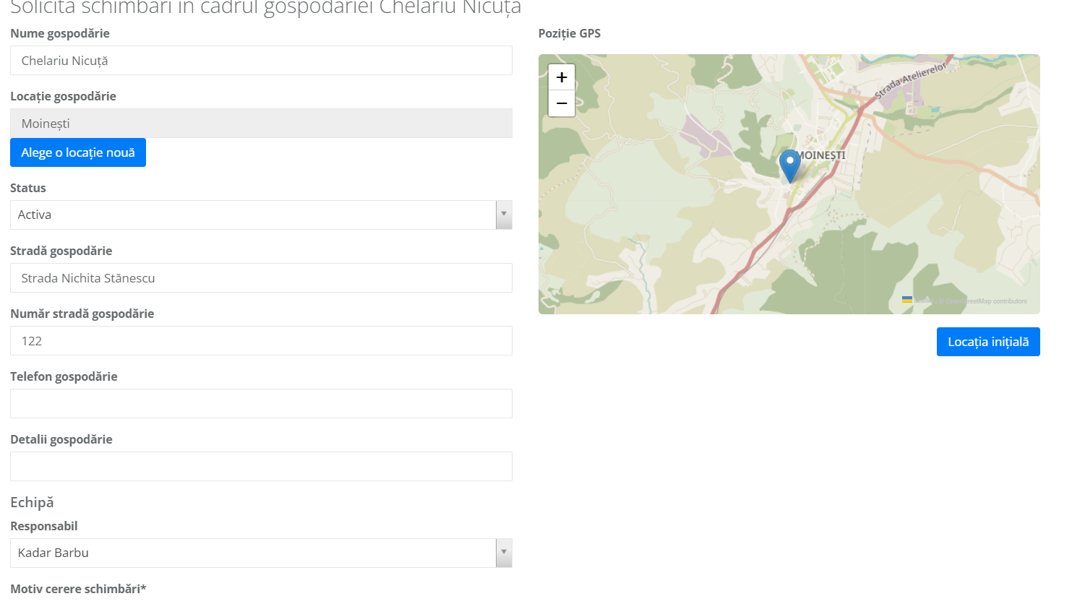
09. Platforma web Observatorul Copilului (18)
Solicitări schimbări
În această secțiune puteți solicita schimbările pe care le doriți la nivelul fiecărei gospodării în parte.
Această secțiune răspunde nevoilor de schimbare a datelor care s-au modificat sau care au fost completate greșit și de alocare a echipelor de intervenție pentru cazurile active.
Motiv cerere schimbare este obligatoriu.
Notes:
Puteți corecta date care au fost completate greșit prima oară sau care au suferit modificări: Numele gospodăriei , Locația (satul sau zona), Strada, Numărul , Detaliile despre gospodărie, Poziția GPS
Ajută managementul de caz și vă permite să schimbați statusul gospodăriei și să stabiliți echipa de intervenții pentru gospodăriile active. Puteți schimba statusul gospodăriei, alegând una dintre variantele: activă sau inactivă. De exemplu: dacă aveți o gospodărie identificată, pe care o treceți în lista de cazuri active, trebuie să schimbați statusul în activă.
Dacă solicitați schimbarea statusului în gospodărie activă, va trebui să completați informațiile cu privire la echipa de implementare: Responsabilul de caz – vi se deschide un meniu de selecție cu toți utilizatorii de la nivel local. Trebuie să selectați o singură persoană cu acest rol.
- harta: se poate schimba pozitia gospodariei daca nu e precisa

Slide 99
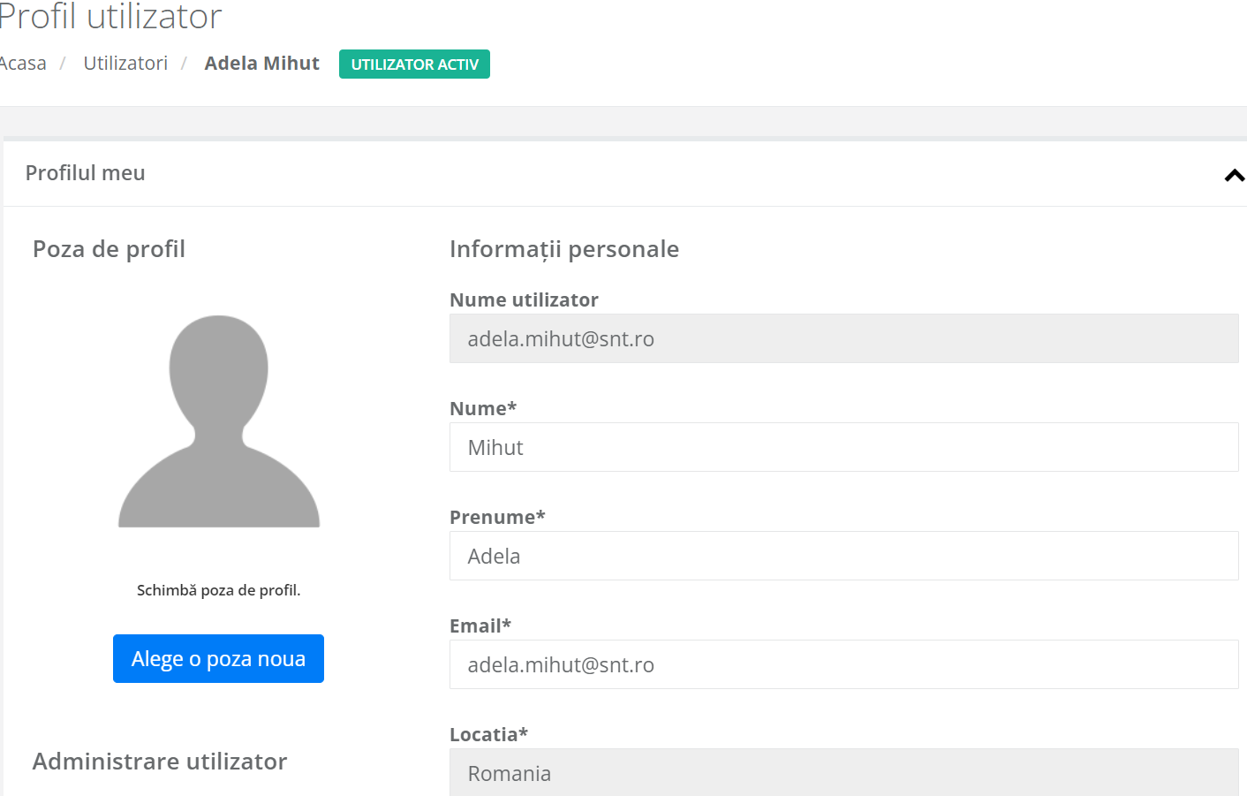
09. Platforma web Observatorul Copilului (19)
Pagina de profil a utilizatorului
Datele personale ale utilizatorului
Fotografie de profil
Nume, număr de telefon și email
Informații despre funcție, vechime, studii etc.
Acord confidențialitate și utilizarea datelor cu caracter personal
Posibilitate schimbare parolă
Informații ultimul dispozitiv mobil folosit
Notes:
În partea din stânga sus, în dreptul imaginii pentru utilizator, atunci când treceți cursorul
mouse-ului pe deasupra se activează un buton pe care scrie Editează profilul.
Completați profilul utilizatorului cu toate datele cerute. În felul acesta puteți fi contactat cu ușurință ori de câte ori este nevoie, de coordonatorii județeni sau de echipa tehnică.
Adăugați o fotografie profilului astfel încât să deveniți mai vizibil și în secțiunea gospodărie.

Slide 100
09. Platforma web Observatorul Copilului (20)
Roluri și acțiuni ale coordonatorilor
Monitorizarea activității
Persoane
Gospodării
Servicii
Activitatea profesioniștilor
Sprijin în planificarea intervențiilor, supervizare și oferirea de sugestii cu privire la prioritizarea cazurilor, furnizarea serviciilor etc.
Notificări
Validare planuri de servicii – aprobare sau respingere (cu justificare)
Validare schimbări în gospodărie – aprobare sau respingere (cu justificare)
Aprobare transfer persoană dintr-o gospodărie în alta (dacă se află în aria lor de coordonare)
Gestionare utilizatori (i.e. mutare din spațiul de training în spațiul de lucru), resetare parolă
Notes:
In acest slide se gasesc rolurile si actiunile unui coordinator

Slide 101
09. Platforma web Observatorul Copilului (21)
Secțiunea utilizatori (din perspectiva coordonatorilor)
Pot vedea lista de utilizatori și profilele lor cu următoarele statistici pentru ultimele 30 de zile:
Număr de servicii efectuate
Număr chestionare culese
Autentificări mobile/web/eșuate
Status
Pagină profil utilizator
Schimbare parolă
Date identificare dispozitiv mobil folosit pentru ultima logare
Activare /dezactivare utilizator
Schimbare locație/ spațiu de lucru utilizator
Notes:
Ce poate face un utilizator in aplicatie

Slide 102
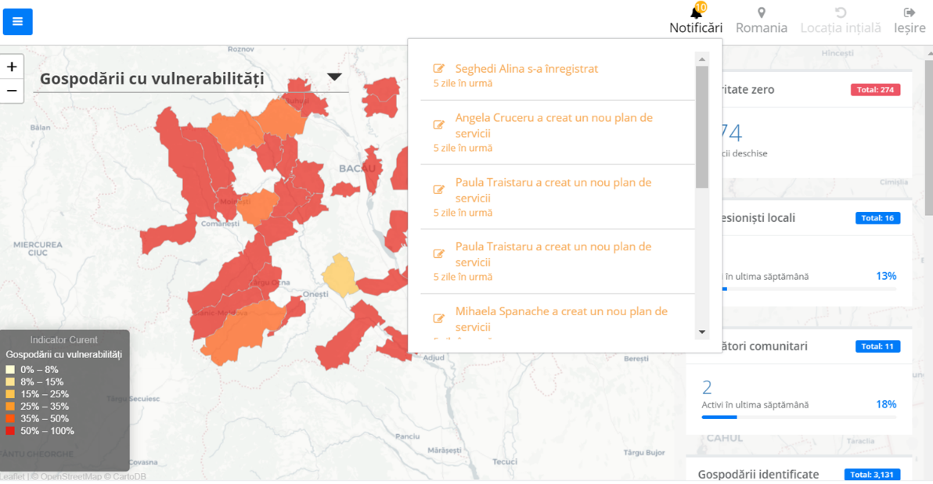
09. Platforma web Observatorul Copilului (22)
Notificări platformă
Notes:
Notificarile din platfoma se gasesc in bara din stanga sus , orice actitivate importanta facuta de un user din raza teritoriala in care esti arondat.

Slide 103
Planificarea interventiei
10

Slide 104
10. Planificarea interventiei (1)
Management de caz – status gospodărie
1
Gospodărie creată
2
Gospodărie identificată
3
4
2
2
4
Gospodărie activă
Gospodărie inactivă
1
Gospodărie creată în aplicația mobilă
2
Gospodărie în care un chestionar (inițial, re-evaluare) a fost finalizat
3
Finalizarea planului de servicii și validarea de către coordonator
4
Schimbare status în platforma web și validare de către coordonator

Slide 105
10. Planificarea interventiei (2)
Dezvoltarea planului de servicii
Planul de servicii se completează în termen de 30 de zile de la identificarea situației de risc și verificarea informațiilor în teren;
Prioritizarea furnizării serviciilor se realizează în perioada stabilită pentru elaborarea planului de servicii, la nivelul întregii echipe urmărind stabilirea responsabilităților individuale și termenelor de realizare;
Responsabilitățile fiecărui membru al echipei se stabilesc în funcție de următoarele criterii:
Adresabilitate
Competențele profesionale stabilite prin lege și fișa postului;

Slide 106
10. Planificarea interventiei (3)
Demonstrație plan de servicii
Planificarea serviciilor
se reflectă într-o matrice logică a furnizării serviciilor
se realizează în cel puțin o întâlnire cu echipa comunitară
se stabilește de comun acord cu echipa, familia/reprezentantul legal și copilul în raport cu vârsta și gradul său de maturitate.
Obiectivele planului de servicii
obiectivul se definește ca un rezultat (schimbarea dorită în situația copilului)
obiectivele se definesc Specifice, Măsurabile, Realiste, determinate de Timp
https://test-aurora-web.sina.local/#/login

Slide 107
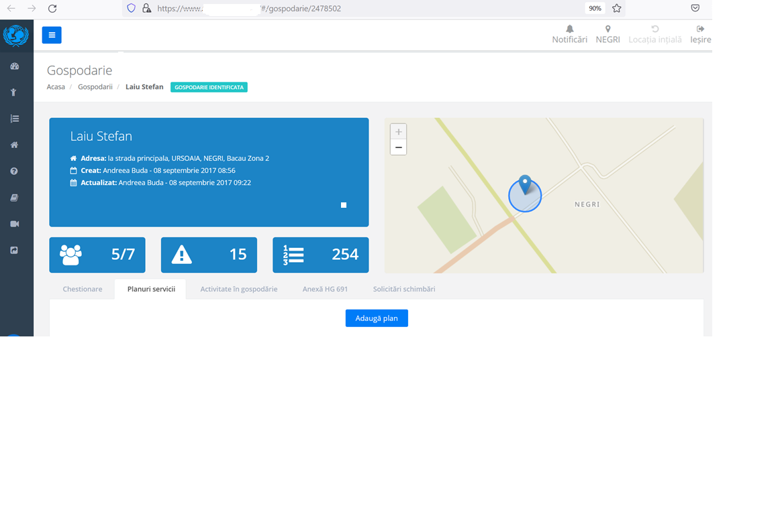
10. Planificarea interventiei (4)
Adăugare plan servicii

Slide 108
10. Planificarea interventiei (5)
Adăugare plan servicii
Informații generale – Dosar număr, Data, Nume și prenume Primar, Motiv întocmire plan
Membrii echipei implicate în rezolvarea cazului – selecție între profesioniștii de la nivelul localității
Beneficii asistență socială – pentru fiecare membru în parte se vor nota categoriile de beneficii sociale, cuantumul (RON/lună), perioada
Vulnerabilități identificate și obiective propuse – pentru fiecare copil sau femeie în cazul cărora au fost identificate vulnerabilități vor fi listate vulnerabilitățile și vor fi stabilite obiective pentru acestea.
Monitorizare și evaluare
Revizuirea planului de servicii

Slide 109
10. Planificarea interventiei (6)
Salvare periodică a versiunii în lucru
Notes:
Salvare periodica prin apasarea butonului Salveaza

Slide 110
10. Planificarea interventiei (7)
Planificarea furnizarii serviciilor
Notes:
validare chestionar - user-ul este directionat la prima sectiune invalida

Slide 111
10. Planificarea interventiei (8)
Descarcare plan servicii
Notes:
Descarcarea unui plan de servicii prin actionarea butonului creion din dreapta jos

Slide 112
10. Planificarea interventiei (9)
Planificarea furnizării serviciilor
Pentru fiecare copil sau femeie care au fost identificați cu vulnerabiliăți
Vor fi planificate intervențiile conform pachetului minim de servicii pentru fiecare obiectiv deja stabilit
Cui îi este prestat serviciul? Cine sunt beneficiarii? - precompletate
Unde se prestează? – listă de selecție
Resurse/observații
Cine prestează? – listă de selecție
Săptămâna de prestare a serviciului – platforma va arăta gradul de ocupare pentru profesionistul care a fost selectat să presteze serviciul
Serviciile care sunt generate de o vulnerabilitate care se regăsește la mai mulți copii din gospodărie (i.e. Copil care locuiește în gospodărie supraaglomerată) vor fi automat completate în cazul celui de-al doilea, al treilea copil etc.
Planul trebuie completat integral și trimis coordonatorului pentru aprobare
Platforma avertizează atunci când planul nu a fost completat integral sau când apar erori în completarea acestuia.

Slide 113
Demonstrație plan de servicii
11

Slide 114
11. Dezvoltarea planului de servicii
Lucrați în echipă!
Pentru una dintre gospodăriile pentru care ați introdus date discutați și dezvoltați planul de servicii.

Slide 115
Recapitulare finală
12

Slide 116
12. Recapitulare finala (1)
SINA - Sistem Informatic Național pentru Adopție, reprezinta un sistem informatic naţional centralizat, care va furniza o serie de servicii electronice, necesare pentru eficientizarea timpilor de procesare a solicitărilor de adopție, determinarea celor mai bune opțiuni pentru potrivirea dintre copil și persoana/familia adoptatoare și monitorizarea post-adopție a copilului.
Observatorul Copilului este o soluție informatică cu scopul principal al colectării de date in vederea obţinerea de informaţii detaliate privind vulnerabilitățile individuale (în special cele ale copiilor), care ulterior să fie adresate de servicii integrate – de bază și specializate – furnizate la nivelul comunității.
Solutia informatica are 2 componente, dezvoltarea acestora fiind bazata pe legislatia si metodologiile in vigoare:
O aplicație mobilă Observatorul Copilului
O platformă web Observatorul Copilului
O etapă esențială în procesul de colectare a datelor o va reprezenta etapa de planificare. Echipele de profesioniști comunitari, alături de coordonatorii județeni/locali vor dezvolta un plan detaliat pentru derularea activității legate de identificarea gospodăriilor.
În vederea îndeplinirii atribuțiilor de monitorizare a situației copiilor din localitate și a furnizării serviciilor necesare pentru prevenire separării copilului de familia sa, autoritatea publică locală identifică cu precădere situațiile de risc la care este supus copilul și care impun acordarea de servicii și beneficii sociale. Conform HG 691/2015, profesioniștii de la nivel local au obligația de a identifica în primul rând acele gospodării în care se află copii vulnerabili.

Slide 117
12. Recapitulare finala (2)
Conform metodologiei Observatorul Copilului sunt: 6 dimensiuni, 17 vulnerabilități, 38 sub-vulnerabilități
In Observatorul Copilului sunt patru activități principale (Completare chestionar in aplicatia mobila, Completare plan servicii, Aprobare plan servicii in aplicatia web, Efectuare servicii)
In aplicatia mobila sunt 4 sectiuni: Servicii, Gospodarii, Activitati prioritare, Status sincronizare
Sunt 7 tipuri de servicii: Evaluare nevoi, Consiliere, Acompaniere si sprijin, Informare si orientare, Monitorizare si evaluare, Referire, Serviciu proritate zero
In chestionar sunt aprox .213 întrebări adresate membrilor gospodăriei grupate in 8 secțiuni.
Doar după finalizarea chestionarului se consideră că diagnosticarea a fost realizată. Din acest moment se vor afișa vulnerabilitățile identificate și serviciile pe care asistentul social/tehnicianul in asistență socială trebuie să le realizeze.

Slide 118
Intrebari si raspunsuri
Succes!
© UNICEF/ Anamaria Dinulescui

